Slide 1
探究清华
清华大学
卢达溶

Slide 2
向在企业实践和教育改革不归路上苦苦攀登的同道同志同学们致敬！
我们共同学习

Slide 3
破题
探究清华----
了解清华
理解清华
“溶解” 清华

Slide 4
认识清华----
不光看她的筋骨皮；
还要看到她的五脏六腑，每一个运 转着的器官和细胞；
更要看到那些不死的理想主义者在各 个时代的困惑、挣扎、思考、奋争……
这是她的精气神。

Slide 5
出于对自身与使命的思考和认识
----人是什么？
半神半兽的“东西”
即使从最“实际”的商业立场出发，人也不能仅仅是赤裸裸的“经济动物”。
人总有代表纯净精神信念和理想的一面，引导我们由自在走向自知、自觉。

Slide 6
任何时代，众人都需要一种代表纯净精神信念和理想的人物，为人间守护火种。
这个殉道者就应该是我们教师。
今天奉上祭坛的是——

Slide 7
卢达溶，男， 1946年生于北京。1970年毕业于清华大学水利工程系，留校任教。ldr@mail.tsinghua.edu.cn
担任：
清华大学机械工程学院教授，长期承担机械制造工艺教学
清华大学经济管理学院课程教授，长期承担本科“工业系统概论” 课程教学，曾被学生评为经管十佳教师，列名第一
国家级精品课程《实验室科研探究》课程负责人
北京市精品课程《工业系统概论》课程负责人
清华大学工程教育研究中心学术委员会委员
清华大学文化素质教育课程建设委员会委员
清华大学校长教学顾问组成员
获奖：北京市经济技术创新标兵称号； 北京市教学名师奖； 市/部级科技进步奖2项；主编北京市高等教育精品教材2部。

Slide 8
一生的追求----
推动科学技术与经济管理的结合，
使工程教育和管理教育完整起来。

Slide 9
找一些共同关心的话题， 探寻背后普适的道理
第一节 把握趋势
第二节 固本铸元
第三节 文化探求
第四节 创意修为

Slide 10
第一节
把握趋势
—商业模式创新与战略转型的迫切性

Slide 11
现代经济学命题演变的结论是----潮流趋势决定市场化价值（即资本概念里所在意的利润）。意思是说，相对于劳动价值论、效用价值论等传统经济学理论，强调最具决定意义的是趋势。比如，过去30年，沿海外向型经济独占鳌头，但经济危机一来，出口遭遇打击，人们又开始把目光瞄向国内市场；又如，一度头脑发热，中专升级大学扩招，结果造成结构性失业和技工荒，还得回来振兴中等职业教育；再如，虚拟经济必须回归为实体经济服务，才能重归正路……以往不在乎的在乎了起来，以往丢失的又要捡回来，真可谓三十年河东三十年河西。但都说明，深层趋势不可违。

Slide 12
世纪之交的20年，世界上涌动着强劲的管理创新潮流。最有代表性的是加里.哈默尔横跨世纪之交两个十年的三部曲：
1994《竞争大未来》
2000《领导企业变革》
2007《管理大未来》

Slide 13
传统管理已经过时，21世纪需要每个人自动自发的创新。（藏书票： 21世纪缺的不是“管理”，而是每个人自动自发的创新。）
－－加里.哈默《管理大未来》

Slide 14
正如所有伟大发明一样，再伟大的管理实践也有一个从初生到成熟到衰竭的过程。而源自工业时代的管理模式已然步入S形曲线的尾端，已经没有发展的余地了。
核心的话题是：我们是否需要新的管理模式？我们如何去发掘它？

Slide 15
如果我们不能改变我们的管理基因－－纵然有21世纪的业务流程，如若还是20世纪的管理流程，甚至19世纪的管理原则－－那么，用网络来变革管理工作的力量将无法发挥。
面对破土欲出的第四次产业革命----“智慧革命”，我们够智慧吗？

Slide 16
这些话并不是空穴来风—痛定思痛
许多企业的领导人在步入困境后才发现，自己所领导的企业并没有步入一个良性的成长轨道，生存与发展的压力依然巨大，并且变得更加复杂。曾经的成功经验和模式已经不能帮助企业实现持续的增长，有时反而会使企业陷入危机之中，曾经的竞争优势渐渐消失，已经不足以应对新的竞争形势；对有的企业，这种竞争优势甚至已经演变成为企业进一步成长的陷阱与障碍。
这些话集中地在说一个问题----时代在变化，商业模式创新和战略转型势在必行

Slide 17
反例1—凡是以损害客户利益来实现公司赢利的行为，不管你眼下做得多大，多么成功，最终都将难逃失败的命运
火腿肠行业老大“春都”为应对价格战，，将肉由85%降到15%。成本降了下来，利润却没了—销不出去。
消费者的基本诉求是吃肉。被春都员工笑称为面棍的产品在消费者眼中自然成了劣质火腿肠的代称，信誉一落千丈，到1997年，市场份额从70%滑落到10%。一代霸主，潸然离场。

Slide 18
反例2：投机不是经营企业的正路
温州以家庭工业和专业化市场的方式发展，形成“小商品、大市场”的发展模式，并成功地在全国乃至全球配套建立起市场网络。近年来部分商人由最初的实业致富走上了炒房炒钱之路，而深陷经济危机的连锁反应。这反映出许多企业缺少自身发展战略的困境。得过且过，对自己的主营业务没有明确的发展方向，老想挣快钱，就会对政策和整体大环境的变化失去独立判断，跟风而进。国家出手相救，并明确规定“加强贷款监管和最终用户监测，确保用于小型微型企业正常的生产经营”，以使所借之钱如数用在“正途”上。
回归实体经济的发展，是很多经济学者对温州商人们的忠告。温州的企业主们应适时进行结构调整，明确哪些是国家要限制和控制发展的，哪些是要支持发展的，投资方向应该跟国家产业政策相一致，又跟市场将来的发展方向相一致，这样在未来的发展空间中间，就能够谋求更多的、长久的利益。

Slide 19
反例3—赶不上“先进生产力”
任何一家企业,当他不再代表“先进生产力”之后,衰落都是必然的.互联网大佬雅虎和美国在线,都曾敏捷地利用了用户转变阅读方式的重大契机;但他们都没有意识到如今的用户已经转而使用移动设备和社交网站共同创作内容，仍沿袭老套的做法，努力创造内容，把自己打造成媒体。
“广告客户希望看到的是一位创新者，这样的合作伙伴才能帮助广告客户了解和获得赢取消费者的渠道。雅虎的问题在于他就像一位年迈的选手从来不去考虑未来发展的趋势”结果，硅谷女王巴莎被炒了。

Slide 20
正例1---乔布斯神话的背后：创新改变世界
经营思维：尊重知识、崇尚创新
经营战略：知识创造价值
经营模式：广泛运用知识管理和知识创新的先进模式和方法（学会讲故事、换位体验-激活联想-整合创意）
企业文化：深刻理解企业文化，务实创新、勇于变革、极具个性感召力（反主流、创造性颠覆或毁灭）
文化协同创新：对外部世界有充分认知，对流行趋势有敏锐洞察，并且充满想象力和果断的决策力，能助力企业在市场信号最微弱时预先发现即将到来的变化，协同市场营销、研发、战略、信息部门通力协作、提前布局

Slide 21
正例2---华为努力打造知识型企业
经营思维：坚持自主创新
经营战略：坚持专注、坚持集中、坚持有限、坚持特色，以市场需求为导向，而不以技术、资本为导向
经营模式：“削足适履”学习IBM的集成产品开发和集成供应链，跨部门打造功能完善的产品开发流程，专门建设了统一的有助于知识创新的技术支持服务体系，包括内部技术研发交流平台、研发知识数据库、专家数据库等，实现全球联网，成功实施知识管理
企业文化：特立独行、团队协同、超越自我的“狼性文化”

Slide 22
正例3—企业的发展，必须植根于客户价值，整合利益干系方，才能根粗叶茂，基业长青
齐齐哈尔第一机械厂长期由德国一家刀具厂定期供应刀具。有一次德方对一张500万元的订单提出质疑，认为下错了，因为你们还库存有500多万元的刀具。我方否认出错，德方即派人前来，建议一起核查仓库，并告知下月就要推出新产品，但价格不变。如果继续用旧产品压住库存，德方新品得不到订单，大家的利益都不能实现最大化。核查结果发现竟有1000万元的库存刀具。这时德方要求帮助该厂建立整套的采购及库存系统，再后来干脆提出派人驻厂，算好每月需求，保证库存最低。待库存管理好，德方就把刀具直接放入我方仓库，领出才算购买，定期结算，否则算没卖。我方董事会很感动，以后供应商一直不变。

Slide 23
事后诸葛亮也是诸葛亮，只是别太晚……
这些都给我们提供了一个思考----企业的发展不是看当下成长的快慢，而是要看是否有与时俱进的商业模式，有没有长远的战略，发展是否平稳，是否能做到创新，实现利益整合。竞争是战略，不竞争也是战略。与同行差异化，摆脱与同行的价格战，把生意长久做下去，还要帮助生意伙伴提高效益，实现共赢。为客户着想，依托自身优势和内部控制一心做好服务，就是一种创新。
要做别人没做过的事，做别人竞争不了的东西----因为不竞争，所以逼着我们去创新。

Slide 24
出路--只有商业模式创新，才能让你冲破同质化陷阱，找到需求旺盛的绿洲。
能够生存下来的物种，并不是那些最强壮的，也不是那些最聪明的，而是那些对变化作出快速反应的。
----达尔文
没有不能赚钱的行业，只有赚不到钱的模式。
----哈佛教授迈克尔.波特

Slide 25
这个转变在本土越来越紧迫
目前本土的绝大多数行业已经度过了井喷式的快速发展期，开始进入行业成熟期。
成熟期产业的基本特征:产品已经普及；需求相对稳定；行业的增速平稳；利润率维持在较低的水平。
产品创新所带来的先发优势持续的时间越来越短，品牌的差别化塑造则需要长时间的积累，无法解决燃眉之急。

Slide 26
已进入饱和竞争时代、微利时代
微利时代最直接的表现形态----同质化竞争、供过于求。国家有关部委对600种主要消费品进行了调查，覆盖了包括消费类电子、服装、食品、日化、办公等多个行业，结果显示供不应求的商品几乎没有，供求平衡的商品有172种占28.7%，供过于求的商品428种，占71.3%
消费者主权时代到来了，顾客正变得越来越强大，购买决策更复杂，并且他们的需求也在不断地发展变化
技术导向——产品导向——市场导向

Slide 27
前车之鉴----广告标王身后的悲剧
孔府家酒、春都、三株、巨人、太子奶、三鹿等企业，无疑都找到了赚钱的模式，并且孤注一掷地执行，也确实赚过大钱。但是，他们没有认识到商业模式的规律，在设计企业商业模式时，只看到了广告对市场的强力拉动，而忽视了对自己企业核心竞争力的培养。当内外部环境和客户偏好发生变化，即商业模式需要随之变动的时候，他们没有及时调整，或者说没有来得及调整，就壮志未酬身先死了。

Slide 28
况且，“狼”真的要来了
今年以来，企业形势进一步严峻：
融资困难
用工环境趋于紧张
资源要素紧张进一步激化
税费反弹

Slide 29
准确预测了2008金融危机的美国学者纽约大学经济学教授“末日博士”努里尔.鲁比尼，再次预测2013年世界经济将进入大萧条，其标志是……

Slide 30
所遇到的问题不是小问题 商业模式转型也不是小打小闹！
改革开放30年的经验教训，以及西方近代崛起现却止不住走下坡的史实都告诉我们：单一的经济崛起是脆弱的，是难以持久的。靠虚拟经济就可以发财的梦更是该醒了，这个概念已经异化，不光靠不住，很清楚那里边藏着别人为我们设的套。虚拟经济必须回归为实体经济服务的功能，与实体经济、社会伦理有机结合,才能重归正路。 处在社会转型期的中国，只有在产业经济、思想观念和文化传承三方面同时崛起，才能持续地崛起，才是真正的崛起。

Slide 31
当前国际形势复杂严峻，国内经济新老矛盾交织，要立足当前，既要稳增长、稳物价，又加快转方式、调结构，因此要着眼长远，凝聚各方智慧和力量，进一步加强重大问题研究；要提高科学决策、民主决策水平，完善对策，积极应对。

Slide 32
要想更大规模和有素质的产业崛起，离不开建立在中西科技和古今伦理基础上的更加卓越的创新融合。中国在过去的30年里达到了量的积累，未来的30年（尤其是最近的5-10年）必须缔造出独特的素质革命，突破中等收入陷阱。

Slide 33
放下思想的包袱、擎起文化的旗帜、崛起新的产业经济。从上到下、从政府到社会、从官员到百姓，用新服务运动引领新型的服务型社会，由靠外延发展转变为靠内涵发展，调结构、转方式、促改革，实现动态治理和优化。这是当下最紧迫的时代重任。应该对其作更深刻的认识和理解

Slide 34
调结构----经济结构是社会发达的深层次动因
结构需要有层次。首先，资源、基础产业构成的硬件和产权、工艺（效率和质量）、流通构成的软件，共同搭建起高附加值的第一、第二产业，产业利润丰厚，足以支撑人们的日常收入以用于对社会产出的消费；其次，服务业层次清晰、价格对等，促使不同特征的人群从事相应的服务行业，在财富的二次分配上迅速向更广大的人群分散，基本上达到这一类人群的账面收入与产业工人几乎对等，消除人们对暴利的奢望；进而，因为广大消费人群的消费能力，促使产业开足马力生产，金融等虚拟经济润滑给力推波助澜，资本流动得越快，财富增值得越有质量。
结构需要均衡。第三产业必须有充分的第一、二产业的发展为基础，为其服务，与其平衡，并放入全球背景去衡量。否则，就会产生泡沫。
这是一个相当完善的良性循环，已为西方社会的发展阶段所证实

Slide 35
世界政治经济结构中的位势更是要用实力去力争的
但是，资本贪婪的本性又一次次把他们拉人危机，并且越陷越深。且不去证实风传的几百年来企图操控人类命运的罗斯切尔德家族（见《货币战争》）；单就美国近些年所作所为就足以令人发指：构思出金融战争重创上升中的日本，用军备竞赛拖垮苏联，放纵热钱洗劫新兴经济体，鼓噪起虚拟经济把世界拖入深渊，现在又把矛头对准中国……再向下不知还要做什么。历史上，经济危机的时候，是什么事情都可能发生的。

Slide 36
粗算一笔账，资本主义用几百年的时间，靠殖民和掠夺（财富、资源、环境…），以世界近九成人口的日益贫穷为代价，才使7亿人富有,而他们也仍然逃脱不了那贪婪1%的巧取豪夺。大富豪们为了维持既得利益，还要变本加厉地利用战争机器霸地、印钞机器圈钱。这是资本的本性，以其为牛耳的西方经济学已经显示出明显的不足。我们需要扬弃它，发展出能够指导大多数人走向富裕的发展经济学。这是社会主义运动的宗旨、使命和不可逾越的过程。

Slide 37
转方式----应对高成本时代的挑战
以前我们的企业利用国内的低成本优势在国外市场所向披靡，这样的时代已一去不复返了，当前高成本主要表现在：
一、土地高成本。土地越来越稀缺；
二、房价高成本。房价高意味着商务和生活成本高；
三、原材料高成本；
四、能源成本在上升，煤碳、石油、天燃气开采成本在上升；

Slide 38
五、环保高成本；
六、人才高成本；七、普通劳动力高成本，民工工资提高；
八、资金成本在上升，东部沿海地区的借贷年息最高达到180%；
九、物流高成本；
十、知识高成本；
十一、交易高成本。

Slide 39
可能的选择
这一系列成本上升对企业发展提出了挑战，而企业要生存发展也只有采取以下几种措施：一是降低成本，二是提高附加值，三是提高产品销售价格。
第一、三种方法可行性不大。
最主要的还是提高产品的附加值，开拓蓝海。
这就要义无反顾地把我们的企业转变为知识型企业。

Slide 40
这是我们应对危机的底气:
国际经济的危机；
国际资源环境的危机
国际文明冲突的危机；
本土的经济危机；
本土的社会危机

Slide 41
在十二五期间中国将面临一个比较大的调整期。大家要有心理准备，也要有行动。企业主动调整，促成全局调整。
经济危机和社会危机的爆发并不意味着昏天暗地，我们要用历史的眼光去看。人有旦夕祸福，月有阴晴圆缺,经济发展有周期性波动，这很正常，我们经过这么多年的高速发展，到该定定的时候了,定下来才能应对危机，暴风雨过后又是一片彩虹，所以调整是必须的（经济危机也是市场经济的一种调整，规律使然），会为我们长期发展赢得机会。同时通过这场危机可以倒逼我们的转型和改革，所以即使经济危机发生也没什么可怕的。

Slide 42
我国经济在今后一段时间只会保持中速增长的态势，中国经济的增长率将会渐渐放缓，2015年将会降到7%左右，2020年将在5%的水平，这是一个经济发展的规律性现象，任何国家的经济发展都会经历。随着中国经济增长的速度下调，很多问题会暴露出来，很多企业一直享受着经济高增长的好处，一旦出现经济增长放缓，部分企业将面临倒闭风险。如果三年能有一些根本性的调整，2015年中国经济也就一定能回到正规。

Slide 43
宏观上应该有信心，我们还有发展的空间
我们仍然能够在未来20年内保持5-8%左右的增长速度，不会出现拉美现象，不会出现日本那样的泡沫经济破灭。原因有三：
一、结构生产力还将会大发展。所谓结构生产力就是指工业化、城市化、区域经济一体化所释放的生产力，因为我国工业化、城市化、区域经济一体化正处于中期阶段，而西方国家已基本完成，这就是我国的优势所在。
二、制度变革的生产力还将大发展，过去重点在经济制度方面的改革，将来还要推进政治、文化、经济、社会、资源环境五位一体的改革。
三、要素升级的生产力还将大发展，技术进步、人力资本、信息化还有大的升级空间。

Slide 44
此外还有：
四、我国的工业化进入重化工业阶段，为我国涉足重化工业提供一定机遇。重化工业即工业化中期，重化工业在未来10年内有一定的发展空间。
五、城市化进入加速阶段所带来的机遇。我国目前城市化水平是47.5%，据国际经验，当城市化率处于30%—70%时属城市化进程的加速阶段，我国正处于加速阶段的中期，城市化会给我们带来新的产业发展空间。
六、区域经济一体化给我们带来新的机遇。
七、国家为支持“十二五”规划中的新兴战略性产业发展而出台的一系列支持政策所带来的机遇。

Slide 45
全球化趋势下我们所面临的新机遇
一、国际产业转移和重组给我们带来了新机遇。国际产业转移呈现出新的态势，不仅制造业向中国转移，而且服务业和高新技术产业也呈产业链形势向中国转移，国内企业面临承接服务业和高新技术产业革命转移的新机遇，而且国际产业在这次金融危机的影响下正在进行重组，现在我们可以借机进入国外的一些高端技术产业企业重组兼并，实现自身技术实力的跨越式发展。
二、新一轮全球性的技术革命正在取得突破也给我们带来了新机遇。每一次经济危机都会引起一轮新的技术革命，新能源、环保、信息技术等正在酝酿一场新的变革，可以借机实现后发赶超
三、消费结构升级给我们带来新的机遇。住房、汽车未来还有较大的空间，教育、文化、旅游、生物医药、医疗保健等消费结构升级还在进行中，意味着我们的产业发展正面临着新的市场机遇。

Slide 46
促改革----企业该做什么？该关注什么?
宏观形势已不能再给机会主义机会了。传统救市的方式不会再重演。要认清真正的经济形势。在失衡的经济基础上建立起来的决策和经营方案，在面临调整时必定走投无路。
企业生存发展一定会重新回到“技术进步”和“商业模式重组”。
很多企业将走向分水岭。

Slide 47
经营思维转型和企业家转型
形势的确复杂严峻，但经济危机中总有企业会生存下来。能生存下来的都是有能力适应变化，并提早做准备的。
企业看似复杂，但大系统的绩效往往都由极少数的因素支配，改善核心瓶颈，整体绩效就会有大的突破。这个关键点在哪？你的员工和相关干系人最知道，解决的钥匙也在他们手中。是风雨同舟还是墙倒众人推，就要检验“企业家类型”了。不要心存幻想，危机中企业家将重归原点。

Slide 48
这时候拼的只能是文化自觉
在这多事之秋，在我们改革开放的关键时刻，我们必须深入思考，用我们的文化底蕴和自己实践的经验及教训，回答最具挑战性的问题，厘清方向，识别陷阱，避开漩涡，保持发展。我们生逢其时，责无旁贷！

Slide 49
例如：关于创新
中国制造从资源、硬件和低成本劳动力中要效益，而不是从经营、管理与技术中要效益，所以难以走向中国创造。要梦想成真，其瓶颈并不是技术层面的，甚至不是员工素质层面的，真正的难点在于管理层面。
要放开视野看得失。关键不是管理创新与否，而是创新了的话企业获得什么，不创新企业失去什么，对机会成本尤其要珍惜，没有得失就无所谓创新还是不创新。
由必然王国走向自由王国，前提是建立起真正的开放性。

Slide 50
例如：关于市场经济的核心----资本
有中国特色社会主义市场经济下的资本，与传统资本主义的资本，其积累过程、增殖途径，使命归宿…有何本质不同? 如何在世界经济危机危难之时有效发挥我们国有资产 和几十万亿的“人民资本”的作用？
只有回答了这个问题，才能摆正依仗全民初期积累、西部资源、中部劳力而增长起来的国企和沿海资本的态度，逐渐打造出资本的新的品质，才能有效拉动内需、启动国内市场，依靠我们自己的资源和优势，挺过世界经济危机，实现凤凰涅槃。国企和沿海资本如果以国际资本对待中国的态度去对待中西部和中小企业，经济危机和社会分裂就不远了。这无论对谁都是灾难性的。

Slide 51
例如：关于知识经济时代的知识
“知识经济时代”所指的“知识” ，应该是一种什么样的知识？它从何而来？具备什么特征？如何准备它？
工业革命以来几百年生产力的发展，已经为新的社会文明准备好了条件，知识经济时代呼之欲出了。这对我们是机遇，但我们工业化的课还没有补完。社会发展的阶段，可以借后发优势跨越，但绝不能超越。工业文明将被扬弃，其积淀下来的工程文化必然担负起两个时代过渡的认识支撑。于工程文化有一个明确的认识对我们至关重要。它可以使我们现代工业化阶段走得更扎实，同时为向知识经济时代过渡自觉创造条件。“旧中求新，方为真新”（贺麟）。以此缩短与发达国家的距离，而不是被落下更远。

Slide 52
我们要有信心
努里尔.鲁比尼没有认识到中华文化在辉煌和苦难中历练出来的韧性和弹性；没有考虑到共产党调动资源、社会主义制度集中力量和中国人民共赴国难的能力。当然，这也有赖于我们具有足够的政治智慧和经济能力，靠自己把我们自己的事情办好。

Slide 53
雄关漫道真如铁，人间正道是沧桑
在整个行业历史中，要构建能够迎接未来挑战的公司的唯一方法，就是建立适合人类自身发展规律的公司。建立一个真正能尊重、激发和赞赏人类的创造性、激情和勇气的21 世纪新型管理模式，只有这样，你才能构建一个足够人性化且能抓住未来每一个独特机会的组织。

Slide 54
具体建议：一定要把自己的事情理清楚
1.同心同德，共同创造进一步体制制度改革的条件
2.乘势解决管理难题：借抱团取暖的压力，顺应国家产业结构调整和转变发展方式的主体主线，变革规模过小和家族纠缠两大痼疾，切实打好按现代企业制度管理企业，以及在全球化视野下创新和再创业的基础
3.依托技术创新：力争信息对称，确保渠道畅通；有效组织协作，达到融合共赢；重视活化基层，做精业务流程
4.依靠经营创新：坚持正派经营，绝不饮鸩止渴；珍惜一线智慧，积累渠道品牌；带着创新和再创业的心态，积极探讨全球化对接，寻找更广阔的发展空间
5.重视风险防范创新: 看紧自己钱袋，稳住自己老窝；提高自身免疫，消除内讧风险；跻身高尚联盟，避免连带责任；重视机会成本，以攻为守做强

Slide 55
把该做的事情做踏实
一、价值创新，满足客户未被满足的需求，是商业模式创新的灵魂；
二、价值整合，使客户价值增值，是商业模式创新的核心
三、商业模式创新的精髓----共建服务型社会

Slide 56
回到“元”点
企业经营的目的是什么？
企业靠什么生存？
企业存在的真正意义是什么？

Slide 57
什么是商业模式
当今企业之间的竞争，不是产品之间的竞争，而是商业模式之间的竞争。--德鲁克
商业模式的竞争，本质上是需求创新和价值创造能力之争。
商业模式实际上就是客户价值实现与创造的逻辑。
企业获得持续竞争的能力是来自于对客户价值的不懈追求。

Slide 58
商业模式的组成
经营模式（公有制、股份制、合伙人制、家族制、个体户）
融资模式（股权、债权等）
赢利模式（最优成分系统模式、形象授权模式、价值附加值模式等）
管理模式（人单合一、3加2模式、RAR模式、TPS模式、大船结构模式等）
生产模式（订单驱动式、准时制、网络制造与动态联盟、绿色制造等）
营销模式（概念营销、电视导购、服务营销体验营销等）
扩张模式（连锁、托管、兼并、联盟等）

Slide 59
商业模式的境界
企业经营也有“道、法、器、术”四个层面，客户价值就是“道”，这是商道的最高境界。如果企业总是沉湎在“法、术、器”里找出路，就会爬山时总在山脚、山腰打转转，很难直达山巅。而商业只有以客户价值—即“商道”的高度，从上往下看，就会豁然发现，通往山巅的捷径随处可见。企业的出路在于认知的高度，高度决定思路，思路决定出路。

Slide 60
这不是一个绝对的概念，而是个相对的概念。
客户价值最大化就是与竞争对手相比，或与自己以前相比，在满足客户价值上有竞争优势，即能为客户提供更高性价比的产品或服务。

Slide 61
提供独特的价值， 满足客户未被满足的需求
满足需求、创造需求
---德鲁克《管理实践》1954具体就是：
发现需求，实现客户价值
挖掘需求，提升客户价值
创造需求，创造客户价值

Slide 62
未被满足的需求在哪里?
形势
变化
暴利
不方便
消费链
产业链瓶颈
需求的对接错位

Slide 63
检测企业商业模式成长性的模型
客户价值
价值创造
赢利模式 战略控制

Slide 64
客户价值
客户需求—是否创造性地满足了目标客户群的特定消费需求；
价值主张—是否具有为客户接受的独特、清晰、简明的价值主张；
性价比—是否能够提供超越客户期望的性价比。

Slide 65
赢利模式
价值获取—赢利是否来自客户价值创造，能否通过模式实施有效地改善企业显性、隐形资产的状况。
战略定价—如何根据模式内涵与客户价值为产品、服务进行战略性定价。
目标成本规划—能否构建起支持目标成本的运营体系和成本结构。

Slide 66
战略控制
客户忠诚—现有模式实施能否形成客户对企业基于价值认同的长期忠诚；
战略地位—现有模式实施能否形成企业在价值链中不可替代的战略地位；
模仿障碍—影响模式成败的关键要素是什么，模仿的可能性和难度如何。

Slide 67
自我诊断
你企业的问题在哪里呢？
表现出来的现象是什么？
我们需要做些什么呢？

Slide 68
商业模式诊断系统
我是谁？
在哪里？
有什么？
去哪里？
凭什么？
怎么去？

Slide 69
客户真实需求洞察
谁是我的客户
谁应该是我的客户
客户的偏好如何变化
怎样才能为客户增加价值
如何让客户首先选择我

Slide 70
消费者研究要点（6W、1H）
谁构成市场
购买什么、多少
为何购买（购买原因、动机分析）
何地购买（可能选择的地域）
何时购买（下单时机的把握）
谁参与购买（购买角色）
如何购买（购买方式）

Slide 71
产业洞察
产业基本概况（规模、生命周期、竞争特点）
产业基本特征（独有的属性、以顾客视角）
产业发展趋势（科技进步、产业政策）
产业关键环节（起关键作用的环节、薄弱点）
产业消费趋势（生活方式变化）

Slide 72
竞争对手洞察
客户群
规模、区域
提供的产品、服务
价值主张、战略定位
满足客户需求的程度

Slide 73
战略123
做一个总体谋划
达到二个目标：生存、发展
解决三个问题：我是谁
到哪去
如何去

Slide 74
战略---企业对未来的选择
商业模式创新（做正确的事）决定了企业能否成功地实现战略转型（将事做正确）
未来是知识经济时代，企业一定要向知识型企业转变

Slide 75
核心---价值整合
对利益相关者进行价值整合，使客户价值增值，是商业模式创新的核心，亦即战略转型的核心。

Slide 76
为实现客户价值最大化，把能使企业运行的内外各要素整合起来，形成一个完整的、内部化的，或利益相关的、高效率的、具有独特核心竞争力的运行系统，并提供最优实现形式，满足客户需求，实现客户价值，同时使系统达成持续赢利目标的整体解决方案。

Slide 77
这或许就是知识型企业要义。
面对这样的转变要求，反思我们的发展之路，我们意识到，相对于显知识，我们可能更缺少利用知识、管理知识，并在此基础上构建新知识的能力，即隐性知识。这是一种悟性和智慧。
当在此着力！

Slide 78
商业模式设计体系
实现路径；
核心优势；
利润获取；
竞争对手；
价值主张；
客户选择。

Slide 79
成功商业模式的九个要素
整体解决
利益相关者整合
系统（大系统—产业价值链；小系统-—企业内外各要素整合形成合力）
核心竞争力
实现形式
高效率
客户价值最大化
赢利

Slide 80
商业模式的发展趋势
跨行业融合的趋势；
传统产业与互联网结合的趋势；
行业娱乐化的趋势；
各种金融及衍生工具综合运用的趋势；
从产业链的低赢利区向高赢利区转移的趋势
产消合一及第三方买单的趋势；
轻资产重市场的趋势；
长尾理论广泛应用的趋势；
垂直分工、水平整合的趋势；
成熟商业模式不断扩展、复制、放大的趋势

Slide 81
商业模式价值评估系统
企业发展的三个境界：
发展—找到适合自己的商业模式；
大发展—专注于找准的商业模式；
可持续发展—必须研究消费者偏好的变化，迅速调整商业模式，时刻保持企业满足客户偏好的核心竞争力。

Slide 82
结论：趋势—融合技术与资本、制度与人本，打造知识型企业，实现全球化进程中的企业革命
企业服务于顾客；
结构服务于功能；
战略服务于战术；
计划服务于执行；
领导服务于群众。
要使这些处于两极的要素，通过服务实现融合达到均衡，乃是管理之本。

Slide 83
参考文献 ：
张瞭原著
《沉重的河南：中原崛起之路》
南京大学出版社，2011
孙明高、李刚著
《知识兴企---知识型企业发展之道》
中国经济出版社，2011.12

Slide 84
第二节
固本铸元
管理创新与方法论创新

Slide 85
创新的基础是固本
我国工业化程度还很不高，技术上和管理上的缺口和薄弱环节很多，急需补足。这方面工作量很大，应该作为重点考虑的问题来抓，不仅要创新，而且要固本—即强化根本，强化基础。以创新来固本，以高科技来固本，开拓一个国家级的、规模极大的固本工程。

Slide 86
要把基础产业搞好
创新是通过和依靠传统技术而发生、发展、发挥的。不是固本后再创新，而是坚持两点论，因时制宜地强化采用更能够加速克服落后。创新的同时必须珍惜传统产业和技术，强化补课和固本。例如，美国农业直接劳动力只占1~3%，但把作为其现代化农业基础的机械、化工、化学、生物，以及配套不可少的教育卫生信息都算上，就远不是这一点了，这是基础支持。

Slide 87
技术革命中，新生事物往往是增添型、倍增型的，而不是取代型的。旧的生产手段并没有消失，而是由新技术加以改造，从而更加发展了。当代最显赫的是信息技术革命，但信息作业代替不了物质作业。物质作业本身将继续发展，并通过技术进步保持生命力；信息作业则依赖物质作业的改造及其产物实现其作用和生命力。

Slide 88
要把基础工作做细
高端优势要想获得支撑和延续则同时需要大量的第一线创新和发展，它虽细小但往往对提高效率作用很大，要强调在现场和接近现场的地带主动积极地创新发展改进，勿以善小而不为。属于这个范围的技术工作有：
第一，再投产，特别是由原型转产或扩大产品规模之前所要进行的产品“再”设计；
第二，对应于产品设计的生产工艺设计；
第三，生产程序及生产现场设计；
第四，生产材料、设备设施、工具与仪器等的选用和取得；

Slide 89
第五，相关生产和管理人员培训；
第六，试生产和生产现场调整；
第七，日常生产现场维护以及及时反馈和修正工作；
第八，售前服务，如编发广告、说明书、用户手册等；
第九，售中服务，如安装、调试、用户培训知道等；
第十，售后服务，如维修、改进和技术支持，用户的使用、操作。

Slide 90
要把基本制度建立起来
这些方面的创新量大面广，不胜枚举，难以数计。这些不可能一项一项地抓，而是要建立有效的激励机制和体制，激发起员工的主观能动性，让基层能负起责任，并能实施领导有效地过问和促进的措施。这是社会创新的“底层”部分，也是“固本工程”中的创新部分，往往被人们所忽视。我认为，这应引起政府和社会各界的重视。

Slide 91
推荐一本固本的教科书作参照系
第9版
有效的小企业管理
创业指导
（美）斯卡泊勒、威尔逊、齐默勒合著
清华大学出版社
2010.11

Slide 92
打造知识兴企的基础---企业文化
这一切的有效实施依赖于企业的核心价值观（企业之灵）的建立。在这一点上，中外文化的差异性是十分显著的，集中体现在企业经营理念、企业崇尚和弘扬的制度化的文化精神、企业精神与文化的阐述、个人尊严与价值、集体与个体的关系等具体细节方面。这种差别相对于技术、产品、服务、投资等来说，更为隐蔽，更为深刻、更难复制。我们要从“学菜谱”到“造菜谱”，靠的是研究的态度，更要靠文化自尊和文化自觉。

Slide 93
铸元----管理范式创新的契机是方法论学习
时代发展了,面临的问题越来越复杂;
技术进步了,解决问题的手段越来越先进。
但是,我们还看到了第三点,即这两者发展的速度表现出很大的不匹配性。尽管技术日新月异,手段在问题面前仍显得那么苍白无力。尤其在面对社会经济问题、思维问题、人体问题、自然地理生态环境等开放的复杂巨系统时,原本在处理简单系统甚至简单巨系统时有效使用的方法，例如用数学模型或程序模型描述和处理问题的方法，都失效了。

Slide 94
细究其原因,就在于为了使用这些方法,已将问题简化得不是问题本身了。用低一级的方法应对高一级的系统是不行的。原来的“科学方法”因其局限性变得不科学了。
已有研究基础的领域尚且如此，凭“拍脑袋”管理企业的命运就不用说了。
如何使用计算机和网络等先进手段,将从前凭经验定性处理的复杂问题定量地解决,将科学处理复杂问题的能力由微观过渡到宏观,提高预测、规划、实施、控制的水平,方法论就变得十分重要了。方法论是软件开发和应用的基础，更是企业向知识型企业转变的关键。

Slide 95
时代呼唤我们扬弃已经习惯了的还元论，向更综合的新的方法论，推进促进知识融合,加强知识管理。这也是近几十年科学前沿的一个亮点。我国以钱学森为首的一批元勋级科学家开创的系统科学新领域---通过科学研讨厅的途径,用从定性到定量的综合集成法解决开放的复杂巨系统问题的方法论研究(又称大成智慧学), 以及以美国圣菲研究所为领军的复杂性科学研究，被世界公认是走在前头的。
方法论可致事半而功倍，给人以大智慧，以此来克服我们混乱且保守的思维缺欠，应给予充分重视。
方法论是到大学来能学到大学味儿的最切要处，越早意识到越好。

Slide 96
前沿1----钱学森领军的系统科学研究
以微电子、计算机、网络和通信为核心的信息技术的发展，导致了一场信息革命。例如，正在全球兴起的信息网络建设，可以说是这场革命的先声。意义已为大家所认识，但要建好、用好却还要很多年的努力。如此浩大的工程，如果缺乏统一规划，势必事倍功半，乃至影响全局。任何工作，都有一个方法问题。方法是处理工作，解决问题的途径、手段和方式。因此，十分有必要强调方法论的重要性。

Slide 97
计算机的高速发展，使得人们处理信息的手段大大加强，但真正解决问题，还要靠人与机的结合。计算机长于运算，但理清思路，建立概念却是人的长处。找到人与机合理的界面，是解决问题的关键。基础和出发点是决定方向的。如果人的认识水平不高，宏观上把握不住，形不成清晰完整的概念，计算机也无能为力。所谓人工智能，亦是指人与机有机结合提高解决问题能力的努力。

Slide 98
人们利用计算机实现信息处理和对系统的控制，总希望计算机能像人一样地进行思维。借助控制论和系统科学的成果，控制对象由简单向复杂不断推进。在有关系统的研究中，人们越来越清楚地认识到，系统的复杂程度一方面取决于系统本身，另一方面取决于系统的运行环境。一个简单的受控对象在复杂环境中运行，实际复杂程度就大为增加。

Slide 99
因此，系统有简单系统、复杂系统、复杂巨系统、开放的复杂巨系统之分。无论对控制系统还是信息系统，适用于低一级系统的理论和方法，如果简单地推及到高级系统，必然出现问题，因为环境和条件已经发生了变化。人工智能就有可能变成“人工愚蠢”。简单系统发展阶段的标志是控制论。复杂系统(包括自主的智能系统)发展阶段的标志是人工智能，这类系统把少数专家的知识、经验注入到系统中，这一步经过长期的摸索已得到较圆满的解决。

Slide 100
开放的复杂巨系统的研究尚处于开始阶段，它必须是有效地实现人机结合的“大成智慧”，“大成智慧”的核心是科学、工程与哲学的结合。由于实践活动日益大型化、复杂化，主要依靠领域内专家去解决问题越来越行不通。必须以辩证唯物主义为指导，立足于对现代科学技术体系的把握，使用以信息技术为核心的高新技术，通过从定性到定量综合集成的组织形式，集信息与知识、理论与经验、定性与

Slide 101
定量、人脑与电脑之大成，获得解决现实生产生活中复杂问题所需的智慧。以此有效地把群体专家的经验、知识等注入到系统中，指挥计算机进行定量分析，分析的结果要反馈到更广泛的专家中征求意见，再修正计算机模型，如此反复多次。由定性的感性认识到定量的理性认识，再从多个定量认识的经验整合上升为更高一层的认识，使认识逐渐趋向圆满。这中间的关键，是方法论的转变。

Slide 102
方法论的基础是认识论。对系统没有完整真切的认识就不可能用数学、用程序恰当地描述它，也就不可能找到解决问题的合理途径。钱学森在给清华大学研究生的一封信中倡导：搞自然科学和工程技术首先要学好自然辩证法。这是他自己几十年实践的深切体会。

Slide 103
以微电子、计算机、网络和通信为核心的技术的发展，导致一场信息革命。这场革命将极大地改变世界面貌、孕育出新的生产生活方式。正在全球兴起的信息网络建设，可以说是这场革命的序曲，其势之猛前所未有，但是我们也看到一个严重的问题，即信息网络的建设是分散的，没有统一的规划。这将在它发展到一定程度以后，成为进一步发展的严重障碍，使先期投入的资源大量浪费。也就是说，人们在宏观上的认识，滞后于在技术上的一些作法。

Slide 104
其实我们中国的一些杰出科学家，对这些重大科技问题的洞察、把握和构思表现了很高的超前性。由于他们的特殊经历，对科技前沿的某些方面的敏锐眼光往往高于国际同行。例如钱学森在20世纪50年代就开始关注现代科学技术体系的建立，并锲而不舍地组织不同学科进行了大规模深入研究。

Slide 105
用这个体系作为指导来建立信息网络，可以更有效地使人类已掌握的及即将掌握的知识和技术能以极其灵活方便的方式为人类所共享，从而创造出更大的物质财富与精神财富。他们从那个时候起就已经在为信息社会的发展进行思考和进行准备了。这也可以从另一个侧面说明认识论和方法论的重要性。

Slide 106
由于钱学森的杰出才能和重要贡献，二战时期他在美国重大武器研制工程中担任重要工作，形成了系统工程思想。他在1947年回国讲学时，在浙江大学、交通大学和清华大学作了题为“工程和工程科学”的报告。在尔后被美国政府软禁的五年里，他又将这个思想进行了系统整理。1955年他历经波折回到祖国，1957年就又发表了题为“论技术科学”的文章。

Slide 107
这二篇文章以自然科学发展到现代科学技术的历史进程，和现代科学技术发展到严密体系的现实趋势，对技术科学特点、性质、任务、内容和方法论作了全面论述，对技术科学起了界定的作用。在这以前，技术科学的地位是模糊的，自然对其发展产生不利影响。

Slide 108
而后，钱学森主持了中国二弹一星重大工程，这期间他始终处于中国航天科学发展的矛盾中心，各种科研信息的汇集处，各种科学技术思想交锋的战场，有机会将马克思主义哲学和毛主席《实践论》用于指导重大科学实验和工程实践。这使他获得充分地领悟、应用、发展系统科学的实践经验，能够集中我国航天系统工程的集体经验而形成理论，这是他继续留在美国不可能得到的机遇，也就有了比他的国际同行更多的体验。

Slide 109
1978年以后，他离开工程第一线而专注于系统科学的建立，经过深入的思考、整理和与各行业专家广泛的交互，他于1988年发表了“现代科学技术的特点和体系结构”一文，从整体的观点看待科学技术，并致力于构建其体系结构。这个体系可以用下图加以表示。

Slide 110
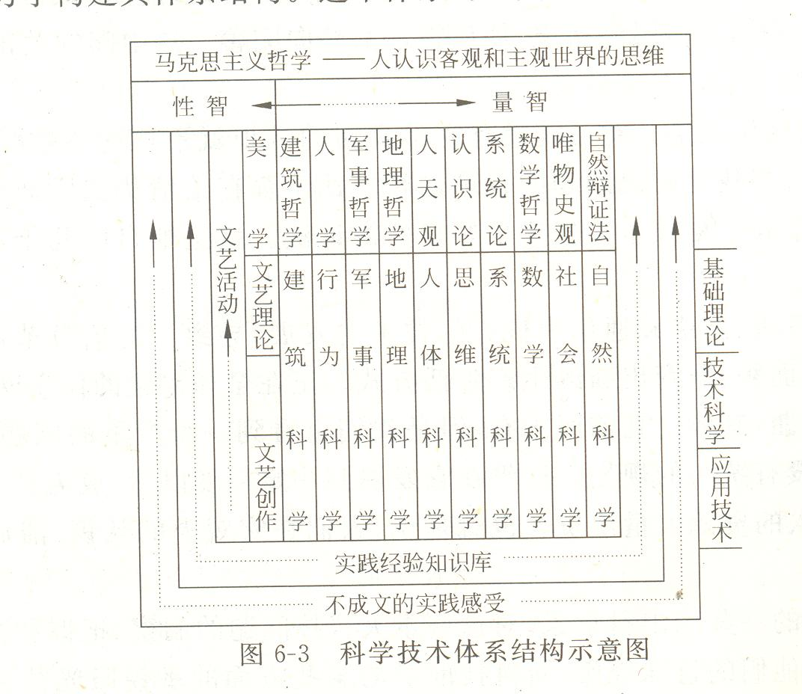
科学技术体系结构示意图

Slide 111
这个体系从纵向分为三大层：最高层是马克思主义哲学，马克思主义哲学、辩证唯物主义是人类一切知识的最高概括；从智慧形成的高度，以“性智”与“量智”来概括各科技部门及文艺活动与美学对人类的性智与量智两种类型智慧的形成与影响；最下面一层是现代科学技术十一大部门，即自然科学、社会科学、数学科学、系统科学、思维科学、人体科学、地理科学、军事科学、行为科学、建筑科学以及文艺理论与文艺创作。

Slide 112
并分别通过11座“桥梁”：自然辩证法、唯物史观、数学哲学、系统论、认识论、人天观、地理哲学、军事哲学、人学、建筑哲学以及美学，把马克思主义哲学与十一大科技部门联在一起。在每一大部门中，又分成基础理论、技术科学及应用技术三个层次。在十一大部门之外，还有未形成科学体系的实践经验的知识库，以及广泛的、大量成文或不成文的实际感受，如局部的经验、专家的判断、行家的手艺等等也都是人类对世界认识的珍宝，不可忽视，亦应逐步纳入体系。

Slide 113
总之，这一分类法显示出这十一大部门之间本来就是互相联系、互相促进、不可分割的关系，印证了马克思150多年前就作出的“未来科学是一门科学”的预见。这就从根本上拆除了以往各门学科之间仿佛永远不可逾越的中界，也必然使辩证唯物主义与各门具体科学技术必然地、内在地、紧密地熔铸在一起，形成统一完整的现代科学技术体系。以上所述的现代科学技术体系是钱学森同志近些年来心血与智慧的结晶，体现出集大成的智慧。

Slide 114
积累基于系统，系统缺失的发展是艰难的
当今的国际竞争，不仅是先进和落后的竞争，也是发展得快和慢的竞争。快者可以后来居上，这已为事实所证明。诚然，我们起步较晚，技术和设施也落后于人。这就更要求我们在宏观上把握住，将可贵的资金用出水平，少走弯路，尽快缩短与国际水平的差距。再依靠社会主义可以集中力量办大事的优越性，我们就一定能赶超世界先进水平，为人类进步做出我们应有的贡献。

Slide 115
系统哲学的基本规律
整体优化律；
结构功能律；
层次转化律；
差异协同律；
自组（织）涌现律。

Slide 116
参考读物
乌杰著
《系统哲学》
人民出版社
2008

Slide 117
参考读物
建工出版社
《山水城市与建筑科学》1999
《钱学森建筑科学思想探微》2001
杭州出版社
《论宏观建筑与微观建筑》2009

Slide 118
前沿2----欧美学者“探索复杂性” ——诞生于秩序与混沌边缘的科学 (源自王晓芳老师课件)
一场激动人心的科学观念的革命。
瞬间照亮了各个学科领域，其中的原则和思想影响是如此地深远和广泛，以至于绝大多数学科都卷入其中！

Slide 119
过去我们用数学给出世界完美的描述，我们很陶醉，以为我们已经认识了世界。但近来我们发现世界其实很复杂，并不确定，偶然的小情况可能放大为决定性的事件，影响了整个历史进程复杂地发展。
原来组成系统的个体是有适应性的。个体的适应性就产生了系统的复杂性。
用计算机程序描述个体的行为，在一定的框架之下，个体平行地动作起来，这包括个体对外界的适应，偶然的小情况，个体的相互作用…..如此，计算机模拟就比较真实地反映了复杂世界的一个个方面。

Slide 120
确定论的终结
拉普拉斯确定论
宇宙不过是一台机械的钟表
宇宙的未来完全由它的过去决定。
世界是可被预知的。只要我们明白了支配宇宙的规律，那么我们就能推察过去，预言未来。
宇宙的统一规律已找到了（牛顿），宇宙的图景已被描绘出来了。

Slide 121
确定论的乐观
诗人蒲柏为伟大的牛顿写下的墓志铭所言：
自然和自然的法则在黑夜中隐藏，
上帝说，让牛顿去吧
于是一切都已照亮。

Slide 122
实践屡屡碰壁使人们开始质疑确定论 ----明白人走向混沌研究
初始条件的微小变动就会导致轨道完全不一样。“差之毫厘，失之千里”
牛顿定律本身虽是确定性的，但它所描述的具体事物，很可能出现随机行为。
混沌= 非线性动力学=难以精确求解

Slide 123
“混沌”出世
1963年的一天，气象学家洛伦兹踱进麻省理工学院的咖啡馆。而在他进来之前，他刚把一个数据输入他那台现在看来工作速度其慢无比的计算机，以验证上一次的结果。他知道结果还需要等一个来小时，他大可一边躲开噪音，一边来悠闲地享受点咖啡。当他回到自己的工作室时，令他惊讶的事发生了：这次的结果与上次的结果在开始时相同，但到后来却出现了很大的差异。他的结果是通过曲线表示的，这就是说两条曲线只是在开始时相吻合，而到后来两者却分道扬镳了。

Slide 124
混沌与复杂
复杂是多体系统
多体之间的交互关系是非线性的
单独一个主体的运动轨迹是混沌
系统整体则涌现出一定的秩序和结构
例子：湍流与水分子、社会与人、历史规律、经济周期与经济主体、股票行情与股民的行为

Slide 125
在传统的社会科学研究中，解释和预测间的过渡看来太随意而缺乏严谨了——对一个社会现象的正确解释并不意味必然能够对这个现象的未来进行预测，特别当内在机制中有非线性关系时，这种从解释到预测之间的思维延伸几乎百分之百是不可能的。
·

Slide 126
复杂理论告诉我们，即便我们能够很清楚地界定和完全掌握了对个体行为影响的所有因素，对组织或机构行为的预测仍然是非常不充分的。

Slide 127
事情因何出错，世间有无妙策?!
为什么铁路信号系统工作正常时，列车仍然会发生撞车事故？
为什么所有操作人员警觉地坚守着工作岗位，核反应堆依然会发生灾难性的熔化事故？
为什么我们制定得甚好的那么多专业和个人计划，会如此频繁地出岔子?
……
----《失败的逻辑》

Slide 128
无奈---对路径依赖的反思
路径依赖
系统的发展与其初始条件紧密相关，与其发展过程中的偶然事件密切相关
个体微不足道的行为可能产生出乎意料的结果

Slide 129
马屁股的宽度决定了火星探测发射器尺寸
马屁股的宽度决定了双马马车的车辙宽度决定了电车轨道的宽度
电车轨道的宽度决定了铁轨的宽度（修建第一条铁路顺着马车的车辙印记）
铁轨的宽度决定了火车的车厢的宽度
决定了火箭发射仓的最大宽度（为了运载方便）
决定了火星探测发射器尺寸

Slide 130
突破思维惯性是创造性的前提
故事是颇有趣的。从一定意义上说，今天世界是最先进的运输系统的设计，或许是由两千年前两匹战马的屁股宽度来决定的。历史惯性的力量是多么的强大，要冲破由惯性形成的规则又是多么的艰难。

Slide 131
自然科学领域的路径依赖
极其微小的初始状态会成指数的放大，极大地影响了混沌系统的输出
人类对世界的认识实践活动影响了世界

Slide 132
经济领域的路径依赖
经济领域内的路经锁定：钟表的顺时针，
信息化的标准和垄断
微软的战略: 当盗版让人们已经习惯于使用windows时,就会受制于它,很多人只会使用装了windows的计算机．
高科技的竞争就是标准的竞争DＶD格式无线上网的格式的争议

Slide 133
科学认识的反思
人类对世界的认识实践活动影响了世界
后现代科学：自然规律是自然的习惯
集体的习惯有被锁定成为既定成俗的倾向个人习惯之间的交互涌现出集体的习惯
自由落体难道是铜球的一种难改的积习？
万有引力难道是物质世界的一种惯例？
惯性vs习惯

Slide 134
所有这一切都在呼唤
复杂性研究方法

Slide 135
复杂系统特征
涌现
非线性
反馈循环
开放式
部分不能包含整体
路径依赖，与历史相关（混沌特性）
多层次嵌套
边界模糊

Slide 136
复杂系统的普遍性
生命体
智力——神经网络
社会系统、蚁群、经济、股市
人际关系网、互联网、电讯网、航运线路

Slide 137
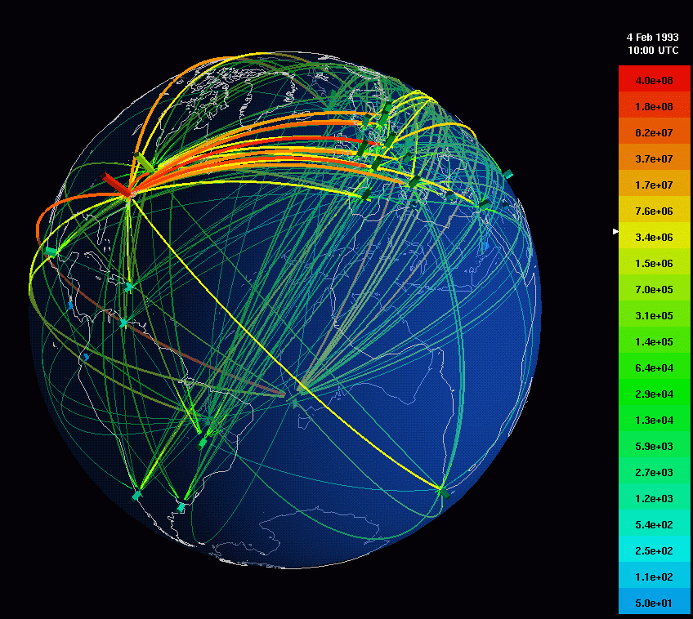
通信网络

Slide 138
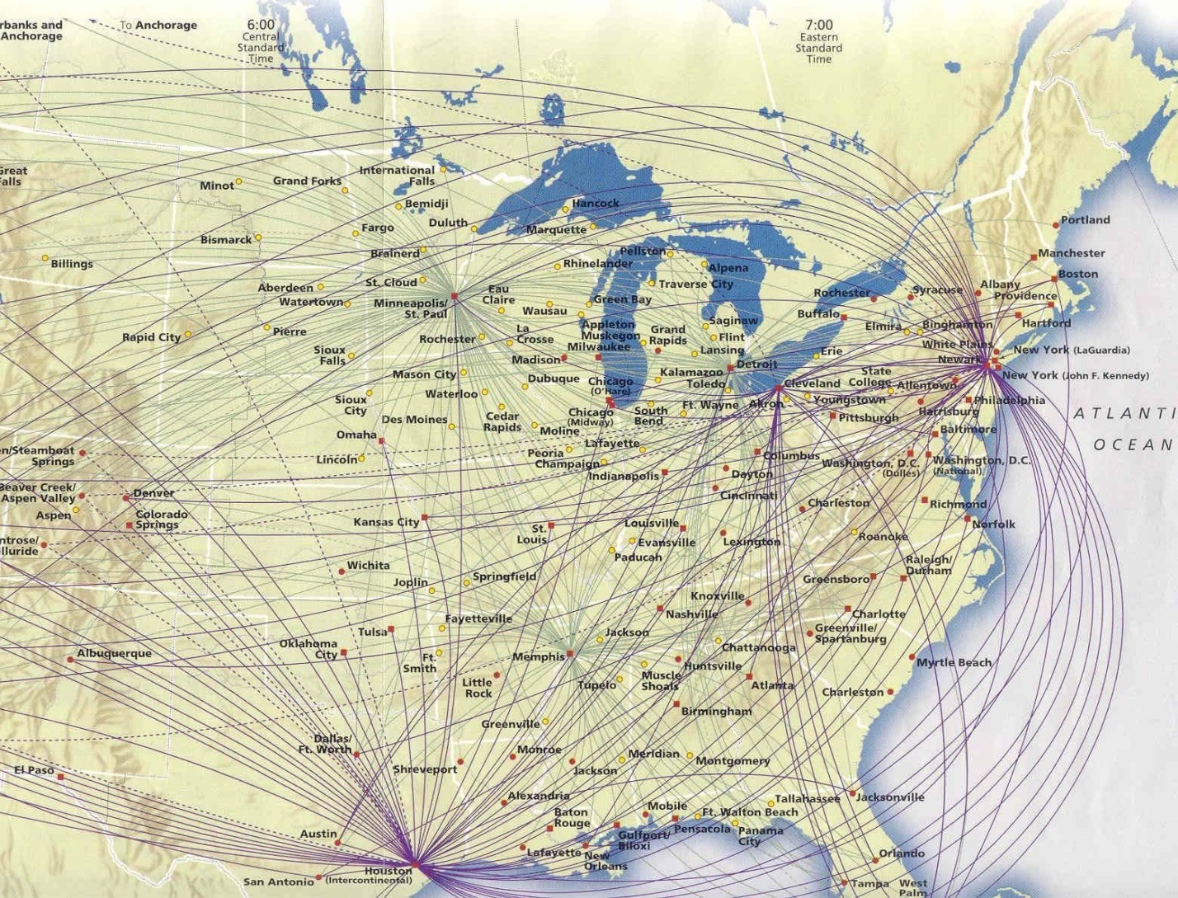
航空网

Slide 139

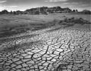
分形图案
分形分布的宇宙：瑞士天文学家Franceso Sylos Labini 宇宙平均看起来是各向同性的，但却不是均匀的，我们在某一层级上。。。

Slide 140


Slide 141


Slide 142


Slide 143
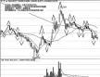

Slide 144
复杂性探索的方法论启示
从还原论到整体论的转变；
从线性观到非线性观的转变；
科学兴趣从简单性向复杂性的转变；
从崇尚解析方法向重视非解析方法的转变；
确定论和概率论两套描述体系从对立到沟通。

Slide 145
复杂适应系统的最基本的思想
具有适应性，就是指它能够与环境以及其它主体进行交流，在这种交流的过程中“学习”或“积累经验”，并且根据学到的经验改变自身的结构和行为方式。
整个系统的演变或进化，包括新层次的产生，分化和多样性的出现，新的、聚合而成的、更大的主体的出现等等，都是在这个基础上出现的。

Slide 146
基于复杂性思想的要点
主体(Adaptive Agent)是主动的、活的实体。这点是CAS 和其他建模方法的关键性的区别。正是这个特点，使得它能够用于经济、社会、生态等其它方法难于应用的复杂系统。
■

Slide 147
个体与环境(包括个体之间)的相互影响，相互作用，是系统演变和进化的主要动力。以往的建模方法往往把个体本身的内部属性放在主要位置，而没有对于个体之间，以及个体与环境之间的相互作用给予足够的重视。这个特点使得CAS方法能够运用于个体本身属性极不相同，但是相互关系却有许多共同点的不同领域。

Slide 148
不象许多其他的方法那样，把宏观和微观截然分开，而是把它们有机地联系起来。它通过主体和环境的相互作用，使得个体的变化成为整个系统的变化的基础，统一地加以考察。
引进了随机因素的作用，使它具有更强的描述和表达能力

Slide 149
复杂适应性的6个特点
分散的相互作用全局现象是由许多分散的异质主体的相互作用产生的，任意给定主体的行动依赖于对有限数目其他主体的行动和这些主体共同建立的积累状态。主体的差异性导致积累行为的“永远新奇”
没有全局控制者没有全局性实体控制相互作用，控制产生于主体间的竞争和写作机制。经济行为通过法律制度、设定的角色和波动的联系调节。没有全局竞争对手—―个体可以运用经济中的所有机会。

Slide 150
层次交叉的组织经济中具有许多层次和相互作用。任何给定层次的单元（行为、动作、策略和产品）都作为构建较高层次的单元基本块。整个组织不仅具有层次性，层次间还存在许多相互作用。
连续的适应性依据积累的经验，主体的行为、动作、策略和产品不断调整，导致系统不断适应，层次间还存在许多相互作用。

Slide 151
永远创新新行为和新结构可能刺激更新的行为和更新的结构的创立，产生一个持续创新的状态。经济中的新市场、新技术、新行为和新组织不断创立新的环境，填充新环境的行动将产生更新的环境。静态被动态代替。
偏离均衡的动态由于新的环境、新的潜在力量、新的可能性不断产生，经济运行远离任何最优或全局的均衡。均衡是暂时的，非均衡是常态。意味着改进通常是可能的，并且却是是由规律的发生。

Slide 152
复杂适应系统思维的7个步骤
特性 机制
聚集
标识
非线性
内部模型
流
积木
多样性

Slide 153
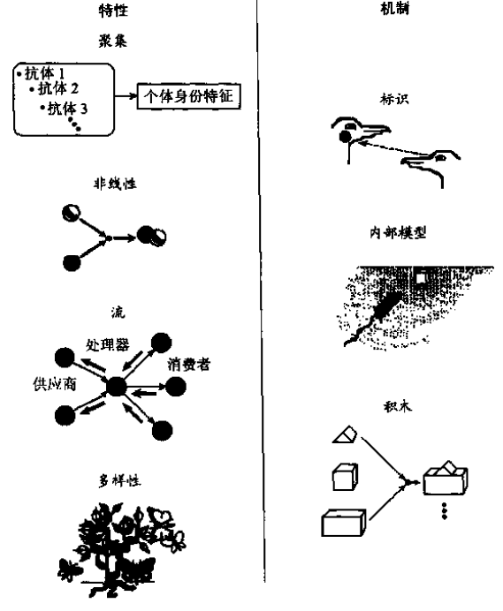

Slide 154
聚集(Aggregation)
○简化复杂系统的一个标准方法——即把相似的事物聚合成类，例如树、汽车、银行等。
○主体通过“粘合”形成较大的更高一级的主体——介主体（meta-agent）。

Slide 155
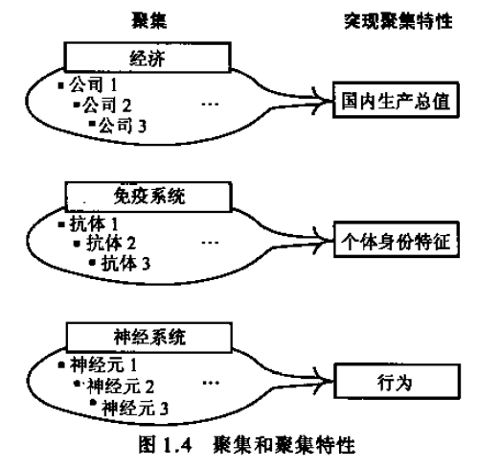

Slide 156
标识(Tag)
○在聚集体的形成过程中，标识机制在起作用。标识的作用在于区别主体。聚集体的形成或者说主体的聚集都是有选择的，并非任意个体都会聚集。标识的作用在于促进主体选择性的相互作用。

Slide 157
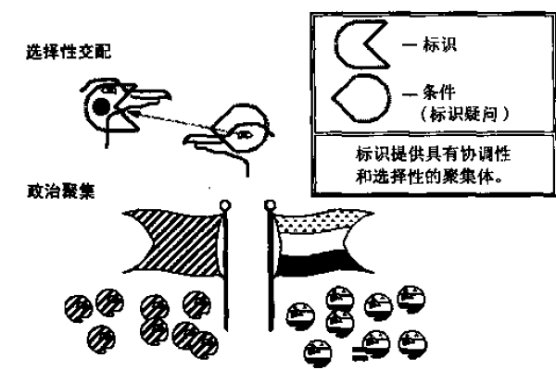

Slide 158
非线性(Non-linearity)
非线性是指个体自身属性的变化以及个体之间的相互作用并非遵从简单的线性关系。因为这样，复杂系统的行为才会如此难以预测；才会经历曲折的进化过程，呈现出丰富多彩的性质和状态。

Slide 159
内部模型（Internal Model）
主体复杂的内部模型是主体适应性的内部机制和精髓，主体在适应过程中接受外部刺激，做出反应，合理调整自身的内部结构。最终，结构的变化，必须使主体能够预知再次遇到该情形时会随之发生的后果，主体由此来适应环境。

Slide 160
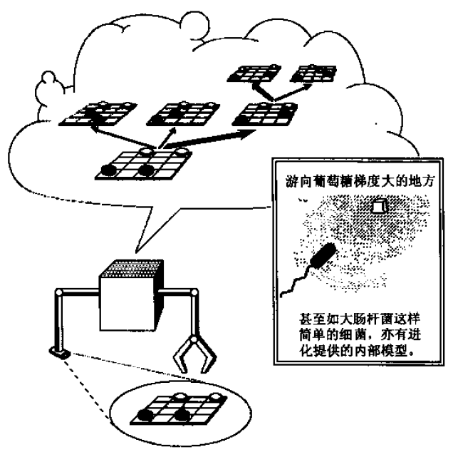

Slide 161
流(Flow)
在个体与环境之间存在着物质流、能量流和信息流。
CAS理论认为这些流的渠道是否通畅、周转迅速到什么程度，都直接影响系统的演化过程。

Slide 162
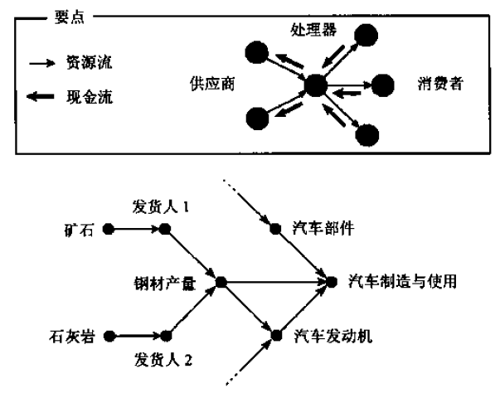

Slide 163
积木块(Building Blocks）
○就像人往往通过将复杂问题分解成若干简单部分进行理解一样，CAS内部模型用搭积木的方法对已测试过的规则进行组合，产生新问题的处理规则，已有的规则被形象化地称为积木块，它们是新规则产生的基础。

Slide 164
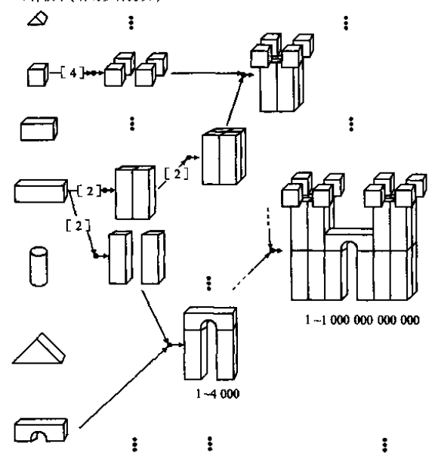

Slide 165
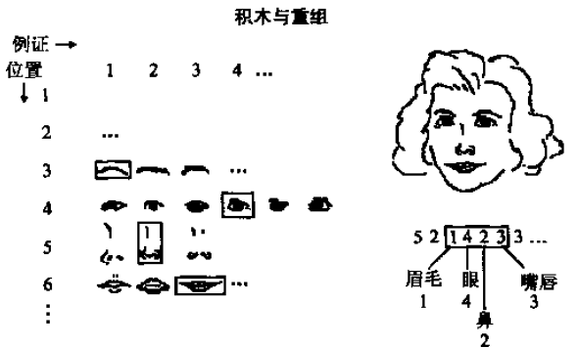

Slide 166
多样性(Diversity)
CAS理论认为，在CAS系统中，多样性既非偶然也非随机。每个主体都安顿在由以该主体与其他主体相互作用所限定的小生境上（niche，或翻译为生态位）
CAS理论认为，多样性产生的原因在于适应过程中，是一种动态模式，具有持续性和内聚性。
CAS系统与其他系统的最重要区别在于组成CAS系统的主体的多样性

Slide 167
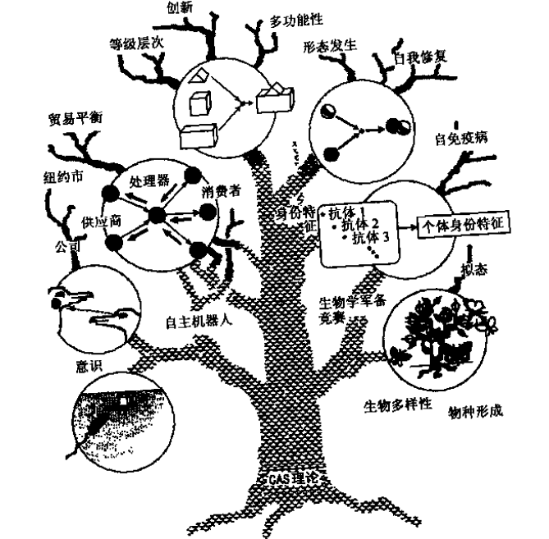

Slide 169
希望学习哲学和其他学科的同行，对于这种方法给予更多的关注，有更多的人掌握和利用这些工具，从新的视角观察和研究丰富多彩的各种新发现的问题和现象。

Slide 170
复杂，其实很简单；即使是看来完全随机的行为深处，也只是遵从简单的因果规律。
------葛瑞本（科普大师）
天其运乎! 地其处乎! 日月其争于所乎？
孰主张是？ 孰维纲是？ 孰居无事推而行是？意者其有机缄而不得已邪？意者其运转而不能自止邪？ ------庄子

Slide 171
译文：天在自然运行吧？地在无心静处吧？日月交替出没是在争夺居所吧？谁在主宰张罗这些现象呢？谁在维系统带这些现象呢？是谁闲瑕无事推动运行而形成这些现象呢？揣测它们有什么主宰的机关而出于不得已呢？还是揣测它们运转而不能自己停下来呢？

Slide 172
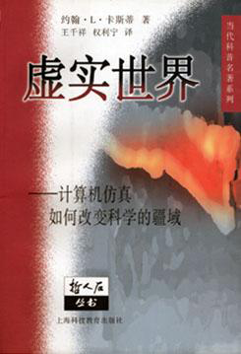
参考读物

Slide 173
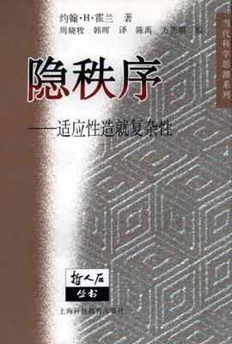

Slide 174
专业类：
○宣慧玉、高宝俊：管理与社会经济系统仿真，武汉大学出版社，2002.3
○周成虎,孙战利,谢一春: 地理元胞自动机研究. 北京:科学出版社, 2001
○王安麟：复杂系统的分析与建模，上海交通大学出版社，2004
○祝玉学，赵学龙：物理系统的元胞自动机模拟，清华大学出版社，2003
○李建会，张江：数字创世纪，科学出版社，2006

Slide 175
第三节
文化探求
境界：视野&史观
实践—元智—扩散—迁移—融合—创新…...

Slide 176
让我们大家一起把对工程学科、工业时代、工程文化、知识经济、企业实践、管理创新、教育改革、思维方法论、文化自觉……的理解和认识融合起来，把大家的智慧联合起来，力争使我们的视域打开，思考深化，培养起真正的开放性，来面对我们共同的和各自的问题。

Slide 177
案例一
由汽车工业发展
找寻工业时代管理的脚步
历史从哪里开始，逻辑就从哪里开始

Slide 178
汽车推动了社会进步，并在发展中被赋予了多种社会功能，其影响逐渐从物质层面渗入到社会文化层面，形成了特定的汽车文化。反过来，这种汽车文化也从思想和行为上影响和规范着人们的造车、用车和管车的活动，而且在实践中反映出鲜明的时代特征和企业特征。

Slide 179
我的汽车情结
敬畏汽车人创造出来的那种社会化大生产的气魄，那种大气的思维。
欣赏其务实严谨，低成本高效率制造复杂总成的能力，工业社会的管理很多都是从汽车生产中升华出来，推动社会生产力的进步。
面对新矛盾，仍然要托命于人类发展汽车历程中锤锻出的那种真正的开放性，那种前仆后继披荆斩棘与时俱进的气概，那种一如既往的整合新技术处理复杂局面的创新精神。

Slide 180
汽车文化
物性载体－－研发、设计、制造、生产；
品性载体－－产业地位，企业形象，品牌，气质，时代精神， ；
边缘载体（同其他文化种类的结合）－－
生活形态（时空观、价值观、审美与情感需求）
产业结构（产业链、布局、流通、基础建设、服务）
外部性（环境、生态）

Slide 181
汽车文化之梦想篇
自走式车辆的诞生－－人类由于一直没有找到更合适的动力，使得马车延续了近4000年的历史，其技术和理念上变得非常成熟－－除了动力系统和传动系统外，马车已具有了制动系统、转向系统、悬架系统、充气轮胎和考究的车厢，都为汽车的诞生和发展提供了必要的条件。
在成熟的秩序下，未来需要梦想家和开拓者的激情，重新想象，重新创造。

Slide 182
研发合适引擎的艰辛和不辍的努力。
戴姆勒“无马之车”和本茨“梅赛德斯”映衬出的诗性情怀。
但是，一代改变世界的系统的诞生，都是注定要经历艰难的历程,同时凝聚她的力量。
英国“红旗法”（1861年）直接传达出保守势力“马臂挡车”的淫威。
百年后复杂性科学的经典案例“马屁股的宽度决定导弹发射架的宽度”，仍折射出传统的强大力量。

Slide 183
汽车文化之理想篇
英雄出时势
英雄的理想－－
造老百姓买得起的汽车

Slide 184
时势出英雄－－汽车由作坊式单件生产到社会化大生产需要：
认识的支撑
手段的支撑
组织的支撑

Slide 185
认识的支撑
为汽车大规模生产开辟道路的，是一个宏大而简单的组织化概念——互换性；

Slide 186
手段的支撑
用机器制造机器，发展配套的检测技术和质量控制体系，不断改进提高效率和质量无止境的追求。
流水生产线
IE－－工业工程
科层制的有效控制

Slide 187
组织的支撑
汽车零件的加工与其他机械零件的加工在原理上没有什么两样，但汽车工业的确有自己独特的专门技术。区别汽车工业和其他工业的，正是制造复杂总成的高效率。
为了这一目的，汽车工业中首先提出批量这一概念；确立了必须以标准的零部件为基础制造各种标准车型的原则。以后，又发展成为以装配线为基础的大量生产，将机械化、精确化、标准化、可互换性、同时化和连续性系统地结合在一起，从根本上降低了生产成本。

Slide 188
连续流动的作业方式－－其实在谷物加工、牲畜屠宰和肉类加工以及机械行业的铸件生产中都已有个别的应用，只是没有整合为一个统一体系。
要实现这个整合，不仅需要天才的思想，而且需要有一种消费需求来孕育其发展，并找到一种合适的商品作载体。这种商品要有一定的复杂性，从而制造过程要求有大量零件的组合，并且若能低成本生产，它将有可观的大众市场。时代的宠儿——汽车正好满足这些条件。天才的机械师伊文思因势利导，将这一思想引入工程实践。

Slide 189
当然，还有一个不可缺少的条件是必须有一个人肯于在他的工厂中采用，福特就是这样一个有眼光的人。他的雄心壮志是通过提高公司的效率和实现汽车的普及化来推动社会进步。福特看到了大众用车的市场前景。但他不是以牺牲质量来追求低价，而是以保证质量为前提，设计耐用、实用、易于操作和维修保养的大众车，再设法降低成本和价格。这样的出发点使他与伊文思一拍即合，始终不懈地致力于改进生产方式以降低生产成本。

Slide 190
其实，促使福特这样做也是有其内在原因的。由于工厂规模急剧扩大，熟练的技工奇缺，按传统的师带徒方法来培训工人是远不能满足需要的，且廉价招来的工人多为来自四面八方的新移民，不仅技术水平参差不齐，而且语言不通，习惯各异。由他们生产出复杂精密的汽车只能有一个办法，就是实行精细的专业化分工。每个工人只需在流水线的固定地点，在固定的时间节拍中，按照规定的动作完成一项或几项简单的操作。而且不需要调整所用设备，不需要检查品质(这些另外安排专人服务到位)，甚至不需要了解他两旁的工人在干什么。这样的工人极易培训，所有的技术都物化在流水线和装配工艺、工具的设计和制备中了。

Slide 191
IE（工业工程）－－工人出身的工程师泰勒(1856~1915)是第一个清晰地表述效率概念的人。他不仅宣传，而且不知疲倦地进行试验。他耐心地寻求更经济地制造自行车滚珠轴承的方法；与助手一起仔细研究“铲料的科学”，并在他工作的工厂推广；他甚至在个人的日常生活中也处处考虑效率，测量自己的步幅和速度，用最省力的办法步行上班。泰勒一生致力于与浪费的动作、错误的的设计，不现实的标准、工作要求与员工能力不匹配以及错位的激励制度作斗争。他的潜心研究和实践逐渐形成一种适用于所有工厂的新的“科学管理”原则。

Slide 192
在这种制度下，以时间分析将作业分解为节拍，测定所需时间并设计出最佳方案，使生产节奏更加明快协调；用动作研究去除操作方法中的多余部分使之更加精练简约。效率成为一种观念并与经济待遇挂钩，有力地促进劳动生产率的提高。泰勒也因此被后人尊为“科学管理之父”，这个称谓还被铭刻在他的墓碑上。当然，这一成果在美国出现有它的基础，泰勒正是把19世纪发展起来的“美国制造体系”中对物质生产过程精确定量的做法用于企业管理。

Slide 193
科层制－－如果说市场作为一只“看不见的手”对供求关系起调控作用的话，那么科层制则是另一只“看得见的手”对公司内部进行着周密的组织。它使供应到位，时序合理，生产协调，成本最低。这是生产力发展促使社会关系变革的一个很好例证。但这也不能一蹴而就。福特倾力建立起一个分工精细的等级权威王国，他作为这个王国的最高统治者，成就了汽车及其产业一个时代无与伦比的辉煌。但又由于他的局限，对包括工厂、工程部门和销售在内的一整套系统应有的组织和管理体系还未能作到合理的安排。由此而产生的官僚主义必然使其缺乏灵活应变的能力。因此，在随后到来的经济危机中，便受到沉重的打击。其不足之处必然引起后继者的警觉，他所留下的遗憾，也要由后继者通过实践加以解决。

Slide 194
汽车文化之思维篇
现代管理体制－－ 福特通过专业化分工解决了大规模生产技术，却忽视了专业化的组织管理。担任通用汽车公司总裁40多年的斯隆最初改组该公司的思路，及其以后逐渐形成的现代管理体制都说明，后者对于企业在竞争中始终保持常胜不衰同样是绝对必要的。
斯隆对管理人员进行分工，将政策制定和执行分开。建立“领导部门”担负决策任务，企业由技术专家进行管理。酝酿由“直线制组织结构”向“事业部制组织结构”转变，实行分级管理、分级核算、自负盈亏，公司总部只保留人事决策、预算控制和监督大权，并通过利润等指标对事业部进行控制。他还对控制和经营的实施方式加以区别，确立了分散经营和协调控制的原则，解决了控制的力度和经营的灵活性之间的矛盾。

Slide 195
公司经营方针政策的制定和控制是集中的，而方针政策的执行应用是分散的。公司的每个经营部门是公司的基层执行单位，是利润负责中心，独立性很强。整个公司的生产经营活动实际上是在各经营部门的分工协作下分散完成的，但这些分散的活动又是在公司总经理、部门的执行经理以及各职能部门这样一个权威等级结构的管理组织——“看得见的手”——的协调控制和支持下完成的。因而他们能按照公司的总目标进行协调一致的活动。斯隆还建立了报表制度和计划制度，并对公司的组织系统、产供销管理、科技管理、人事和财务管理进行了重大改革，通过价值形态对实物形态实行有效的控制而又不把下面管死。这样一种管理制度对发挥各方面积极性和解决产品多样化的问题是十分有利的。

Slide 196
当时，大量生产创造出的社会财富已逐渐孕育出多样化的消费需求。面对这一市场机遇，斯隆提出了与福特不同的策略——产品结构多样化。以不同档次的产品适应不同购买力阶层的需要，不断提高新产品的等级，每年推出新型号汽车，有计划地使产品过时，以此不断刺激消费者购买新车的欲望，打破汽车是耐用消费品的观念障碍，培育出经久不衰的市场。斯隆的组织管理思想和营销战略克服了僵化，顺应了那个时代社会生产和消费的需求，所以得到了成功。

Slide 197
汽车文化之传统篇
直到一战时，欧洲汽车生产仍停留在手工作坊单件生产阶段，加上战争的破坏，被美国远远甩在后面。
反省至因，欧洲长期极度分散的政治体制，保守主义的传统和势力，过分强调个人意志的思想作风，都难逃其咎。
但是，分散的格局和尚武的传统，也造就出欧洲汽车品牌多样性和精到的质量，在产品结构和技术性能上领先于世。

Slide 198
汽车文化之融合篇
从全世界范围看，20世纪50年代末，汽车才真正从一种工业产品转变为消费品。技术细节对汽车厂家经营的影响固然重要，但不再具有决定成败的意义。汽车产品能否打开市场，技术因素已让位于经营运作等综合因素。前后20年，欧美各国经历了汽车厂家优胜劣汰的过程，日本因经营得当，开始迅速崛起。

Slide 199
国土狭小资源贫乏造就小型汽车节能省油的优势。
高责任心的国民素质造就高质量优势。
美欧保护主义迫使日本被迫“自我限制”出口，日本各厂家开始变换经营战略，国外建厂或合资办厂，并推出自己的豪华品牌，优化自己的产品形象。

Slide 200
精益生产－－日本汽车工业的迅速崛起更主要得益于汽车制造商独创的两种汽车生产管理体系，一是“全面质量管理”即TQC,二是“准时供应（JIT）”即精益生产。它保证了快速响应市场、高质量性能及价格的低廉。
促成这2项创新的的条件：日本先进的电子科技产业和雄厚的材料工业、装备制造业；工业高度集中的区位优势；文化融合的自觉性。

Slide 201
斯隆的做法在汽车工业的经营管理和销售方面是一场革命，并且逐渐影响到其他工业部门。但是，他对福特机械论的自然观并没有做出实质性的改变。在这种生产方式下，不仅工具和设备完全是固定的、专门化的，因此没有灵活性；而且人和人之间、人和机器之间也只服从一种固定的外在关系。这种关系靠规章制度上的条文和机器运转的节奏来维持，没有一点人情味。公司只能用提高工资来留住工人忍受快节奏机械动作的枯燥乏味，这不仅扼制创新，而且经常由此引发劳资纠纷，影响效率。显然这种生产方式是有其局限性的。

Slide 202
大规模生产方式传到日本后发生了很大的变化。日本汽车振兴的先驱者们在对美国经过审慎细致的考察对比后发现，美国以高报酬换取下层工人忍受机械式分工下低劣的工作条件的做法，与强调整体、崇尚和谐的东方文化相悖。汽车工业大规模生产方式必须坚持，但美国式的组织不适用于日本。经过长期的摸索和不断的技术改造，批判地吸收大规模生产的精髓并结合日本的国情和文化，终于形成了一套以人为中心的精益生产方式(Lean production)，并以此推动日本汽车工业在20世纪80年代超过了美国。

Slide 203
精益生产指的是运用多种现代管理思想、方法和手段，以社会需求为依据，以充分发挥人的作用为根本，最佳地配置和合理利用企业的各种资源，最大限度地为企业谋取经济效益的一种新型生产方式。其核心是“供应链”。它建立在适时生产、全面质量保证体系和小组生产方式基础上，对市场变化有较强的适应能力。

Slide 204
精益生产方式成功地结合了日本企业的实际情况和美国大规模生产中成功的经营管理经验，融合了东西方文化价值观之精华。推行这种生产方式不仅要有先进的机器设备，一整套规章制度、工作程式和管理机构，而且要从民族文化中吸取力量，营造一种企业文化。因此在引进学习别国的先进生产方式、管理经验时一定要深入研究其中的文化思路，发掘其精华，并与本民族的文化价值观协调起来。只有这样，才能使先进的生产方式生根、开花，收到实效。

Slide 205
汽车文化之支撑篇
美国汽车工业的反思和赶超措施
汽车工业是美国最大的产业部门，占全美国生产总值的9%，每7个美国工作人员中就有一个直接就业于汽车工业。美国汽车市场的年销售额达三千多亿美元。而另一方面的事实是美国50%以上的贸易赤字是与汽车有关联的。在20世纪80年代至90年代初这一段时间里，美国汽车工业失去了近30%的国内市场，仅1992年就创下了366亿美元的赤字。究其原因，除石油危机等外部因素外，主要是在质量上被日本拉开了差距，这造成了对美国汽车制造业的巨大冲击，并在相当程度上影响了美国整个国家的经济发展。

Slide 206
人们认识到问题的严重性是要有一个过程的。认识到以后，如何解决更是一个艰苦的过程。自20世纪80年代末期以来，美国在失误面前进行了认真的反思，认识到在发展高科技的同时不能放松当前基本部门，确立了“要想生活好，先要生产好”的返璞归真的认识，并奋起直追。此间美国政府也给予了很大的重视和支持，主要是从产品设计和制造二个方面对质量管理进行了较彻底的改革。
在产品设计上，美国开始将航空航天等尖端领域积累的技术成果应用于汽车的改进，除解决可靠性、节能和环境友好等传统问题外，更使汽车智能化、高技术化向前推进一大步。

Slide 207
在制造技术领域，一个时期以来，从上到下各方面都在狠抓质量问题。以质量管理理论唤醒领导阶层对质量的重视；以实验设计方法找出稳健的参数以改进设计质量；但最有特色、最见效果的途径是美国密西根大学世界著名制造研究大师吴贤铭教授(华裔)提出并领导实施的命名为“2mm工程”的计划。当时，汽车车体制造质量以日本丰田为领先，其车体制造综合误差在1mm之内，欧洲次之，而美国则远远落后于二者，最严重者可达6mm。分析其原因，日本之所以能达到如此高的制造质量水平，其重要原因之一是人员素质非常好，服从命令，有责任心。而美国在这些方面都远远不如日本。这起因于两国的社会与文化背景的差异。根据这种情况，必须找到一种科学的方法来弥补之，而科学则是美国的强项。

Slide 208
具体的办法是于1992年促成了产(汽车公司及制造厂)、官(政府)、学(大学)、研(研究机构)的合作，组成了汽车车体协会，筹资近1300万美元(其中政府资助480万美元)，立即进行一项为期3年的研究发展计划。参加计划的公司还免费指派工程技术人员参与，提供生产现场环境与设备。在这个计划下，工厂工程师与学校的研究人员互相交流，原本是竞争对手的公司也走到一起来合作攻关。研究、开发与推广并列进行，成果能及时得到推广。推广不是空洞的理论或简单的系统仿真，而是较符合实际的深入研究。以此找出了一整套行之有效的提高制造过程中质量的科学方法。

Slide 209
这套方法依托完善的计算机实时检测控制系统，以生产线上客观测量到的数据反馈调整。从车体设计，模具制造，冲压件尺寸控制、装焊工艺及胎卡具设计，直到装配过程的误差分配和车体总装配过程的优化等所有环节，来推动整体偏差量的减小。生产过程诊断不靠人员的主观臆想，而是以科学的过程测量数据为依据，将先进的统计方法与工程科学相结合，并层层落实，从操作工人、工程师、车间主任、厂长、公司经理，直到最高层的管理人员都转变观念，重视质量。

Slide 210
由于各方面的投入，所研究开发的方法科学有效，厂校配合协调，很快就取得了良好的效果，并在汽车制造业产生了直接的影响。它从观念上改变了各部门对制造过程中质量的重视程度。这种以客观实测数据为依据的质量控制方法也推广到其他部门。这一过程还增强了自信心，使美国汽车工业在很短的时间内已经基本赶上了世界先进的制造水平， 并开始了“超”的进程。例如有数十家冲压与模具供应厂商与大学合作又向政府提出了一个定名为“误差接近于零的冲压技术”的研究与开发新计划。

Slide 211
敏捷制造技术－－美国的行动引起了世界各国的关注。在此基础上，一些更新的制造方式又在酝酿和形成之中，其中最引人注目的是“敏捷制造技术”(agile manufacturing technology)。在解决智能工作单元、敏捷装夹、实时误差补偿等一系列关键技术后，生产系统能很快地重新组合用来生产新机型，柔性更强，加工更可靠，精度更高，便可更好地适应产品多样化和进一步缩短更新周期的要求，在市场上提高竞争力。同时，由于美国40%的机床工具是用于汽车制造业的，这一变化必将为机床业带来更好的发展机遇。这个概念进一步拓展，成为一种全新的生产组织方式，其核心是“动态联盟”。

Slide 212
21世纪企业竞争的焦点将转变为如何抓住机遇，响应市场，迅速组织全球范围的生产体系，快速开发出新产品。美国充分发挥自己的高科技优势，基于美国企业文化特点而提出的不同于传统大批量生产的新的敏捷制造生产方式，在企业、产品、组织管理和生产等方面都有其全新的概念。

Slide 213
即将到来的汽车大规模定制生产－－近年来，汽车市场日趋细分化，过去单一的、同类型的、始终不变的汽车大市场变成了多种多样、型号各异、瞬息万变的若干小市场的组合。客户需求变化很快，大公司都开始实行按订单生产的方式。同时，企业之间的竞争日益激烈，在提高产品质量、满足客户个性化要求的同时，千方百计降低汽车成本。20世纪初以福特汽车公司为代表的大批量生产方式导致了汽车工业的革命，21世纪初世界汽车工业也正在发生着重大的变革：大批量定制生产方式正在代替传统的大批量生产方式，并逐渐在汽车工业界得到推广。

Slide 214
大批量定制是一种集企业、客户、供应商和环境于一体，在系统思想指导下，用整体优化的观点，充分利用企业已有的各种资源，在标准化技术、现代设计方法学、信息技术和先进制造技术等的支持下，根据客户的个性化需求，以大批量生产的低成本、高质量和高效率提供定制产品和服务的生产方式。大批量定制生产是敏捷制造、虚拟工厂和全面质量管理的积累和综合。

Slide 215
大批量定制要求汽车工业优化供应链，进行全球采购。在整个汽车工业中，各种原材料价值约占总价值的15％，零部件价值占50％，整车制造价值占15％，剩下20％的价值，则要通过销售和服务来实现。例如，美国通用汽车公司需要37000家小企业为其提供零部件。该公司生产的“朋雪克-莱曼”牌汽车每辆售价2万美元，其中6000美元装配费流向韩国，发动机和车轴3500美元流向日本，设计和造型1500美元流向德国，零部件800美元流向台湾和新加坡，另有劳务费600美元归英国等所有。全球采购已经成为世界汽车巨头迅速提高竞争力的一条捷径，使企业之间能够利用优势互补而获得共同发展的空间，能够以更少的资金采购质量最好、技术最先进、交货期最短的零部件。

Slide 216
在产品生命周期日益缩短的时代，创新是我们更新成果的唯一方法。
大批量定制要求企业重组，支持产品模块化和通用化。产品的模块化和通用化不只是一个技术问题，还是一个管理问题。例如，由于各企业之间存在着激烈的竞争，要使不同汽车制造厂的零部件做到可以通用，是相当不容易的。一些汽车制造厂通过兼并、协作和全球采购等方法，在更大范围内实现产品的模块化和通用化。德国戴姆勒-奔驰公司与美国第三大汽车公司克莱斯勒公司合并，将两家公司的零部件做到可以通用，从而可以节省数十亿美元的成本。

Slide 217
为了共同的利益，日本的丰田、尼桑、本田和马自达等公司通过协会进行交流，以便尽可能提高零部件的标准化程度和互换性。美国的主要整车制造商由传统的纵向经营、追求“大而全”的生产方式(即整车厂除了设计、开发、制造和销售整车外，还担负着管理下属零部件制造厂的繁重任务)逐步转向机构精简、以开发整车项目为主的专业化协作生产方式。同时，整车厂对零部件生产所负的责任也随之转向配套厂。对于配套厂而言，其主要工作不再停留在传统的来样或来图加工，而是承担起配套零部件的从开发设计到市场服务的全部任务。

Slide 218
汽车生产方式的进化基于获得竞争性成本和满足多样化、个性化需求的市场拉动，也基于网络技术、电子商务、菜单式选购、个性化服务、计算机生产管理系统等技术整合形成的推动力。目前，大规模定制生产汽车的概念已经形成，将努力为每个顾客提供满足自己意愿的个性化产品，并力争接近大规模生产的价格，最终实现在顾客提出订单的第二天即送货上门……大规模定制生产不但使生产方式发生深刻变化，也使汽车的销售和维修方式发生重大变化。完成大规模定制交易的基础是电子商务，大量快捷交货靠物流技术，维护修理依靠远程诊断，汽车生产全过程中可靠性技术的应用和汽车质量的进一步提高将使修理业务逐渐淡化。

Slide 219
汽车文化之文化自觉篇
随着改革开放的深入，我国汽车工业超速发展。欣欣向荣的后面，深层却陷入两个“怪圈”。一是引进国外先进车型，没有消化，导致落后，然后再引进，再落后；二是创新能力缺乏，过分依赖合作外方，导致能力愈来愈弱。太多的企业以牺牲自己的发展权为代价的合作，最终导致对外企产生精神上的依赖而碌碌无为，太令人痛心了。自主创新、自主研发真正的核心技术不可能假手他人，还得靠自己！我们的汽车工业真的要早一天学会自己走路，培养自己的技术力量。

Slide 220
中国制造从硬件和低成本劳动力中要效益，而不是从管理与技术中要效益，所以难以走向中国创造。要梦想成真，其真相并不是技术层面的，甚至不是员工素质层面 的，真正的难点在于管理层面。
要放开视野看得失。关键不是管理创新与否，而是创新了的话企业获得什么，不创新企业失去什么，没有得失就无所谓创新还是不创新。
由必然王国走向自由王国，前提是建立起真正的开放性。

Slide 221
克服这一软肋，关键是精诚团结。现在是一方面知识分子的研究成果被搁置一旁，成为束之高阁的空谈；另一方面是大部分企业更多的只是应付生产，没有多余的力量去作一些深入的研究。企业和高校、研究机构结合是促进技术创新，提高企业核心竞争力的一条捷径。
我们大家一起带这个头。

Slide 222
除战略管理和现场管理外，这里需强调还有二个基础必须打好。一是要努力提高工人和技术人员的素质和技术水平。汽车作为支柱产业，由于产品兼有批量大、生产效率高、产品尺寸大、结构复杂、要求精度高等特点，在组织生产时，必须强调各系统的协调与配合，确保生产线上各个环节畅通无阻，要求工人和技术人员服从命令、守纪律、有责任心、尽心尽职地工作。而这些，都是在长期大生产条件下锤炼出来的，中国企业还缺乏这个内功。所以必须以教育和管理手段规范员工的行为，使之符合大生产的要求，逐渐形成传统。否则任何一个环节的梗阻或失误，都会迫使整个生产过程停工或生产效率降低。

Slide 223
还有一条是要加强为汽车制造配套的工具与模具工业的建设，这是汽车工业发展不可缺少的外部条件，也是精益生产方式赖以推行的基础。美国汽车业的真正制造技术并不是掌握在三大汽车公司内，也并不在一些大的零部件制造商手中(他们更多的是要解决系统整合的问题)，而是掌握在一大批中小型装备厂、工具厂和模具厂等手中。很多生产线的设计、制造及模具、胎夹具的加工都由这些中小企业包办。这些企业构成汽车制造业的基础和设备保证体系。而这正是中国的弱项，现在很多生产线请外国人设计，模具也多是向外国公司订购。中国应该加强和建立自己的工具和模具工业，否则真正的汽车制造技术将不是掌握在中国人自己手里。

Slide 224
汽车文化之开放篇－－走出汽车看汽车
汽车问世至今已有百年，当今的汽车已成为随时都能利用的高度自由的交通工具，在社会上已占据相当重要的地位。正如唯物辩证法所昭示的那样，物质世界是由无数相互联系、相互依赖、相互制约、相互作用的事物和过程所形成的统一整体，并受其周围环境的影响。汽车发展的历史是和人类社会的文明进程密切结合的。当世界正向着成熟化的汽车社会发展时，把中国汽车工业发展放入更大系统中进行研究，是十分必要的。

Slide 225
车－路－运营企业的综合考虑－－纵观发达国家交通运输发展的历程，不难看出，运输结构向高度化的方向发展，意味着汽车运输比重的不断提高，同时也意味着汽车工业必须适应运输结构的发展。没有强大的汽车工业作后盾，汽车运输就无从谈起。反过来，汽车工业的发展又会刺激公路建设，二者相辅相成，为国民经济提供新的增长点。

Slide 226
按系统论规划城市交通系统－－目前世界各国都不同程度地存在着城市交通拥挤阻塞的现象，不仅使城市功能和人民生活质量下降，而且大大限制了汽车市场尤其是轿车市场的发育。
美国拥有世界上最好的高速公路系统，但在城市交通方面却几乎是西方国家中最差的。汽车工业首先在美国发祥，当汽车成为大众消费时，人们在如何对其进行管理这个更高一层的认知上思想准备并不足。当时还不知系统工程为何物，按照缺啥建啥的思路向前走。靠家庭汽车解决城市交通的想法，使有轨电车线路被拆除了，汽车数量随之猛增。这的确带动了一大片工业，又刺激了服务业，并促成了高速公路计划……

Slide 227
但是，隐藏在繁荣后面的深层问题渐渐暴露出来。由于城市道路建设受到各方面局限，其速度永远赶不上轿车数量的增加。交通拥堵出现了，平均车速越来越低，大气污染越来越严重，能源消费越来越大，职工、市民每天花在路上的时间越来越长……以至发生了震惊世界的1943年洛杉矶汽车废气惨案：即一日之内，竟因汽车排放有毒废气使几千人受害，其中400人死亡。这个从各组成方面看来都很先进，但整体却是随机发展起来的城市交通系统，成了不可持续发展的例证。这种模式也使许多效仿发达国家发展起来的第三世界国家的城市，背上了沉重的包袱。

Slide 228
城市交通系统的综合治理和优化－－为提高城市交通的通畅性，各国都进行了大量的补救工作，包括改造交叉路口，消除瓶颈；加强管制，改善交通运行状况；采用高科技手段建立指挥控制中心和资讯系统，疏导车流；扩建地下铁路和城市轻轨运输提高公共交通能力和质量，并采用经济的和行政的手段对交通需求进行调控，鼓励多用公交手段，等等。

Slide 229
从长远看，治本的办法则要建立“新的城市交通系统”，科学地配置城市交通、道路、土地资源。城市交通的通畅性取决于城市人口的移动量、移动距离和时间分布、个人轿车的使用以及公共交通的作用。市中心区土地资源缺乏，不可能修建大量的停车场地(有条件的地区可建设立体车库)，因此宜以包括地铁和轻轨列车在内的公共交通及出租汽车为主；在城乡交界处建立大型私人轿车停车场，作为上班族换乘公交车(或计程出租车)的枢纽；郊区则尽可以发挥轿车的优势。更长远地，通过对城市布局的调整，使城市分散化，把居民区逐步向郊区转移。

Slide 230
人－汽车－环境的协调发展－－当前，环境与发展问题受到国际社会的普遍关注。人们越来越深刻地认识到，日趋严重的全球性环境恶化，已经威胁到人类生存和社会发展。环境问题已被认为是当代社会所面临的最严峻的挑战。同时，它也是汽车工业必须面对的重大问题。
在新世纪的全球经济发展中，汽车工业仍将是生产活动最活跃、市场竞争最激烈的领域。但汽车的大量生产和大量消费金属材料与矿物燃料导致地球的温室效应、酸雨等诸多环境问题，许多国家都在紧急制订法规,限制汽车的有害排放，开发“对地球环境友好的汽车”的呼声日趋高涨。人们正在采用各种技术来抑制和减少环境污染，低油耗、清洁燃料与零排放汽车已成为现代汽车工程发展的重要方向。主要的措施有：汽车电子化、网络化、智能化、轻量化，能源多元化、法规严格化21世纪汽车工业能否继续保持其支柱产业和新技术带头产业的地位，关键就在于它的社会接受性，即不仅要提高汽车经济性、安全性和有效性，而且还要解决汽车与环境间的诸项问题。

Slide 231
解决这类问题十分复杂。汽车的生产过程、使用过程和报废过程都会对环境造成污染，汽车赖以生存的石油燃料在21世纪中叶将面临枯竭；汽车事故造成的死亡人数已超过第二次世界大战……面对这些挑战，人们做了大量工作，但效果很有限，并且还会引发意想不到的新问题。例如，用电动汽车转换能源减少排放，却又会造成因蓄电池而产生的铅污染；改善车辆和道路质量使驾驶员更具安全感，但有恃无恐和麻痹大意的心理状态就会随之萌发……

Slide 232
这些都说明，不能片面草率地采取对策，而应将人-汽车-环境考虑为一个综合系统。为了减少能耗、污染和事故，需要作大量深入细致的调查、统计、分析和研究，制订周密的规划，认真实施，并根据实施情况的反馈不断调整，不断改进，才能获得较好的效果。在取得圆满解决以前，人类则应克制自己的欲望，提倡简单生活，将自己的行为约束在生态、环境允许的范围内，以求得可持续发展。

Slide 233
环境与经济绿色综合性核算（绿色GDP ）－－可持续发展观给经济学带来了一场革命。传统的经济学理论将经济过程视为由自由规律独立支配的封闭体系，把自然视为一个不变的客观存在，认为没有劳动参与的东西就没有价值，没有通过市场交易的东西就没有价值。于是环境和资源特别是自然资源就成了无价或低价的了。这就引发了两个问题：一是环境和资源被肆意破坏且这种破坏还被误认为是无成本的，是对经济发展有利的；二是无视日益制约人类发展的资源环境问题，人类生存环境日益恶化。

Slide 234
传统经济理论的局限导致了经济价值观的狭窄，造成了人类发展方式的片面。可持续发展观以一种崭新的发展观念挑战着传统，强调经济学应当“在保持自然资源的质量及其所提供服务的前提下，使经济发展的净利润最大化”。人们在思考中开始逐步调整和完善着经济理论，使其更好地反映现实，服务实践。这也正是科学精神的体现。

Slide 235
绿色核算的启动和实施，还面临着诸多技术和观念方面的障碍，但已是不可逆转的了。否则人类生存环境（汽车在这方面也处于龙头产业的地位：能源、矿产、大气、土地、水……）的恶化将不可逆转，我们掠夺了子孙的幸福来满足自己的财富欲望。这不是我们的初衷！

Slide 236
对废旧汽车的处理也应是一件十分慎重的事情。20世纪90年代以来，全世界汽车制造业每年大致消耗钢铁6100万吨，有色金属700万吨。此外，还有6亿多辆汽车维修用零件的报废。据统计，钢材的1/4、橡胶的1/2用于汽车生产。对报废车辆如果不及时进行分类、处置和回收，就会占用很大的堆积场地。在风吹雨打作用下，很快会失去循环利用的价值，不仅浪费资源，而且还会形成严重的污染。
进入21世纪，人类将告别上个世纪以来“大量生产、大量废弃”的开放式产业结构，要节约资源、保护环境，使之朝着循环型社会的方向发展，汽车工业尤其如此。欧盟成员国、日本和美国等汽车生产和消费大国，在历经多年的汽车工业发展道路之后已充分意识到，报废汽车的处理问题已不容忽视，做好回收利用工作势在必行。为此，这些国家已陆续出台报废汽车处理的相关法规。先进工业国家纷纷立法，促使包括汽车工业在内的全社会承担起报废汽车回收利用的责任和义务；另一方面，汽车工业和相关行业积极开展车用非金属材料的回收利用研究以适应本国相关法规的要求。

Slide 237
换个角度看品牌----服务设计和可持续设计
品牌力量－－走进当今世界的汽车品牌，令人目不暇接。汽车品牌，特别是著名品牌，沉淀了汽车人对事业的执着追求和奋斗历程，凝聚折汽车人对经营的价值理解和过人智慧；
代表了产品的功能和品质保证，蕴含着企业的精神和社会责任；
彰显了消费者的个性、身份与成功，也昭示着生产者的特色、地位与辉煌；
展现了产品时尚艳丽的迥异的风格，也标志着高超理智的审美素养；
魅力百年的汽车品牌，镌刻了汽车与社会文化相融合的光辉，触发了人们的企业及其产品的美好联想，启迪人们对未来汽车的思考和期许。

Slide 238
鲜明的主题
给世界装上车轮－－福特；
时尚先锋－－通用；
品质保证－－奔驰；
平民汽车－－大众；
高性价比汽车的旗帜－－丰田；
…….
中国的自有汽车品牌－－你快快地强大起来呀！

Slide 239
主题创新的源泉是文化
车，作为一种对人类社会生产生活产生深远影响的技术发明，在其几千年的发展中，其影响早已不限于一种物质的生产生活工具。车的设计、生产和使用，处处与当时的主流社会文化和价值判断相联系，蕴含着深厚的文化内涵。

Slide 240
时尚
－－需求
－－生活方式
－－社会形态（生产方式、 所有制、文化）

Slide 241
时尚已经将自己显现为一种可以塑造我们生活的某样东西。但是，它不再拥有那种力量，并没有给我们的生活添加什么具有本质重要性的东西，只瓦解了认同。
今日时尚的特征是一种风格的多元化，但不一定令我们更自由。

Slide 242
马斯洛将需要分出了由低级到高级五种：
生理的需要
－－安全的需要
－－社交（爱）的需要
－－被尊重的需要
－－成就感及自我实现的需要

Slide 243
人的基本需要按优势或力量的强弱排成等级，优势需要一得到满足，原来相对弱势的需要就要变成优势需要从而主宰机体，以便尽可能达到最高效率。
但是，并不是一个需要必须百分之百得到满足后，更高一级的需要才出现。事实上，我们大多数人的全部基本需要都只是部分地得到了满足，一般人只需满足85%的生理需要，70%的安全需要，50%的爱的需要，40%的尊重需要，10%的自我实现的需要。在大多数情况下，可能几种甚至全部的基本需要同时存在，共同影响和支配着人的行为。

Slide 244
近代文化学200多年的发展中，不同的学派分别从描述性角度、历史性角度、规范性角度、心理性角度、结构性角度对文化的内涵进行了界定。
最有代表性的是美国著名文化人类学家克罗波和克拉克洪提出的观点：“文化是由外显和内隐的行为模式构成；这种行为模式通过象征符号而获得传递；文化代表 了人类群体的显著成就，包括他们在人造器物中的体现；文化的核心部分是传统（即历史地获得和选择）观念，尤其是它们所携带的价值；文化体系 一方面可以看作是活动的产物，另一方面则是进一步活动的决定因素。”

Slide 245
广义的文化是指人类在历史发展过程中所创造的物质财富和精神财富的总和，主要包括风俗习惯、行为规范、宗教信仰、生活方式、价值观念、态度体系以及人们创造的物质产品。
文化一般是相对于经济、政治而言，但有时又不限于此。文化本质上是人类在历史发展和传承中所形成的一种价值体系，它一方面以一定的物质和文化形式为载体，另一方面又对人类社会相应的活动起着决定性的作用。

Slide 246
商品品牌与企业品牌
产品后面站着企业；
企业后面站着人；
用一个符号表达出来－－这就是品牌。
“基本上说，品牌就是公司对顾客和社会所作出的承诺”。 －－微软

Slide 247
品牌本质上表达的是一种认同：
企业价值（公司核心实力）－－顾客价值（从公司的产品表现、商业风格、个性在情感上对公司行为、目标和价值的发现、感受和认同）－－社会价值三者的交叉部分。为此，三者必须整合。
这就是品牌整合战略－－坚实客户关系的基础。

Slide 248
树立品牌形象的途径
找到创新的源泉—热情
要想办法释放自己员工的热情，
才能从顾客的热情中寻得商机，
开垦出品牌的荒地。

Slide 249
烘焙品牌的品味—言传身教：
领导如何对员工
－－员工如何对顾客
－－顾客如何对企业
要让人们在该做的事情上“用心” ，就要做工作“买心”，领导者则必须“有心”。
人文关怀－－社会回馈

Slide 250
推进品牌的革命－－品牌的网络化
要密切关注这个动向

Slide 251
更要关注汽车这个大品牌－－走出汽车看汽车，汽车工业的发展才可以走出困境。汽车作为20世纪人类最伟大的创造物之一，既是百年来工业智慧的结晶，也是人类自始以来为扩展自己的活动能力、改善生活质量不懈追求顺乎自然的结果。在21世纪，社会将进入知识经济时代，人们的工作方式、生活方式和活动方式都会有很大的变化，相信汽车也必定会由新的生产力改造成更适合人类发展的交通工具。 让我们设想这样一种情景，在未来世界里，在人类发展了的生活方式里，仍有这样一种交通工具使人心仪：它使用完全清洁的能源，有舒适的乘驾空间，自动驾驶和导航系统可使你所至随心，各种遥感、遥测、遥控系统和相应的道路设施完全消除了交通隐患和阻塞，通过它携带的通信手段，你在出行时也可进行工作、交往、休憩、娱乐……毋庸置疑，这依然是汽车。
汽车社会的未来－－在我们的态度和工作。让我们共同努力！

Slide 252
人是汽车社会的中心。推动大家认识到汽车社会的到来，帮助大家认识到传统汽车文化的不足，提醒大家认识到中国“汽车社会”的缺陷，主动思考汽车社会的问题并提出解决办法的人，才是汽车社会中最重要的人，推动汽车社会前进的人。

Slide 253
马克思的理想：
人的解放
消除异化
人的自由而全面的发展

Slide 254
参考读物
卢达溶编著
《工业系统概论》
第二版
清华大学出版社

Slide 255
案例二
工程学----融合创新的智慧
创新需要积累，积累需要系统，
系统需要融合，融合需要协同

Slide 256
发展愈来愈让人意识到，我们是生活在一个工程的世界里。
科学和工程，技术和研究，他们之间的根本差别正在快速消泯之中。虽然分野犹在－－自然科学家的目标：发现什么是未知的；工程师的目标：创造什么是未有的－－但当今的工程学已不仅是科学的合作者，两者同等重要，而且正在经历一种前所未有的一体化趋同过程。
他的历史、结构、技术成就和社会责任性，他同自然科学、工商管理和公共政策的相互关系，清楚地昭示我们－－工程学必将在未来科学研究和社会发展中发挥基本作用。

Slide 257
一、工程的概念
定义
人们 综合应用科学的理论 和技术的手段 去改造客观世界 的具体实践活动 以及所取得的实际成果。
狭义的工程------指与生产、建设活动密切联系、运用自然科学理论和现代技术原理、手段才能得以实现的活动，如三峡建设工程、南水北调工程、神州5号工程……
广义的工程------把人类的一切活动都看作工程，包括社会生活的许多领域，如希望工程、211工程、下岗再就业工程……
我们讨论的问题主要是前者；但后者却说明工程的发展和影响，已日渐成为一种思维方式和工作方式-----大事情要按工程的方式去思维，去组织。

Slide 258
范畴
哲学认为：只有一般性界定而不讲范畴，概念是空的。
我们将“工程”这个术语一般性地界定为对人类改造物质自然界的完整的、全部的实践活动、过程和实际成果的总称。
它应该包括如下范畴(分阶段表述)：

Slide 259
工程过程的计划阶段
目的：目的、目的的设定和目的的导向（目的、目的性和因果性//目的分类和目的设定//目的导向和组织的目的）
条件：初始条件、环境条件、约束条件和预期条件（初始条件和环境条件//对初始条件和环境条件状态的调查和辨识//约束条件和预期条件）
论证：知己、识势和见机（认识自己//对形势的分析和把握//对时机的捕捉、把握和利用）

Slide 260
工程过程的计划阶段（续）
决策：运筹、风险和决策（运筹工作、运筹原则和运筹方式//风险）的性质和对待风险的态度
合理性：理念、合理性和决策陷阱（理念、至善和理想//合理性、根据合理性和价值合理性//计划工作中的错误和决策陷阱）

Slide 261
工程过程的实施阶段
资源：自然资源、原材料、人力资源（自然论的物质论和价值论的物质论//无限的物质自然界和有限的自然资源//物质的一般本性和原材料的潜能）
机器装备（工具和机器是实现目的的中介//“殊途同归”的中介和“同途殊归”的中介//作为技术范式的机器和器官延长说）
操作：操作、程序和微观生产模式（操作运作和作业//指令、操作和操作界面//单元操作和操作程序//操作类型、操作程序模式和微观生产模式）

Slide 262
工程过程的实施阶段（续）
制度：组织、制度和规则（制度经济学和制度//制度、组织和规则//规则和规律//按客观规律办事//规则的制订和守规、违规问题//权益的制度安排、制度环境和制度运行）
管理：管理激励和控制（所有权、管理权和契约//管理、职权和职责//领导、激励和人际关系//控制、反馈和标准）
意志：劳动存在、效率和意志（劳动和人的存在//有限性效率和公平//劳动过程和意志范畴）

Slide 263
用物和生活阶段
价值：价值、交易、交往和主体间性（经济学价值概念和哲学价值范畴的相联关系//交换、交易和交往//现代社会交往的三大媒介----语言、货币和互联网）
用物：消费和用物（消费观念和消费行为//消费观念和消费行为中的人际关系问题//作为半自在之物的人工产物//我用物故我在）
异化：结果和异化（目的和结果//物的异化//符号的异化//人的异化//目的和结果的再认识）
生活：生活和自由（生活内容和生活方式//数字化生存和艺术化生存//自由和自由人联合体）

Slide 264
二、现代工程体系结构
功能体现在结构里，
结构比速度更重要，
结构决定发展的质量。
古代，工程按用途分类
近代 ，工程按学科分类
现代意义上的综合的体系结构(见附图）

Slide 265
领 域
第四产业
智慧产业
第三产业
服务业
建 筑
应用工业
轻 工
电 子
汽 车
核心工业
第二产业
机 械
化 工
材 料
基础工业
能 源
第一产业
农 业
资源勘探
环节
采集加工
研究
开发
设计
制造
营销
维护
咨询
管理
储运配送
制造建造
流通服务
用户实践
范畴

Slide 266
相应地，现代的工程学应该包括三大相迭范畴－－科学、设计、管理。提供一个对科学、技术和工程的广泛认识，引导学生体会如何运用科学，改造自然，变抽象知识为实用能力，组织劳动生产，捕捉时机发明创新，或渐进，或突破，发展出以前不敢梦想但而今已是生活必需的各种优秀科技，甚至生活方式。

Slide 267
三、工程的特点
科学性
工程是有原理的
任何一个现代工程的实施都有其自然科学原理的根据，是一定科学理论的体现，特别是复杂的关键性技术、技术群的运用和集成，更是这样。
但工程不是技术和装备的简单堆砌和拼凑，工程在其集成过程中有其自身的理论原则和规律，这往往是一类更大时空尺度上的工程科学问题。

Slide 268
工程科学
工程一定要建立在科学基础上
案例 三峡工程论证

Slide 269
科学工程
科学项目发展的综合性，使科学工作必须以工程方式组织。于是，工程有了更广阔的内涵，工程已成为一种工作方式。
案例 电子集成技术的发展
案例 美国航天计划
案例 中国二弹研发
案例 中国载人飞船

Slide 270
科学态度
做到求真务实、严谨细致、正确无误、精益求精，坚决克服主观臆断、盲目蛮干、粗枝大叶和侥幸心理，反对独断专制、虚伪和谬误。严肃的科学态度是工程取得成功的重要保证。

Slide 271
科学精神
实事求是精神
不唯上、不唯书、只为实
探索精神
改革与创新精神
理性精神
不沉溺于现有的经验，通过归纳、概括、分析与综合不断深化认识，将经验上升为理论，并自觉地、严格地用科学的理论指导工程技术实践。

Slide 272
社会性
工程的社会目标
增进社会利益
满足社会需求
讲究经济效益

Slide 273
工程发展的社会属性
社会化大生产是人类走向现代社会的开端。
由作坊过度到社会化大生产需要认识的支撑、手段的支撑和组织的支撑
现代的工程已不再是孤立的研究和个人的行为：
工程问题由社会提出
通过社会各方面条件解决
工程必定是由一个集体完成

Slide 274
工程与社会的协调
协调工程与社会关系的是伦理学。工程设计中包括的事实和价值，结构和功能，手段和目的，自身和雇主，工程与商业……这样一些处于两个极端的问题，分别由职业责任和共同价值两个概念界定。整体论的工程伦理学的理论和实践的合理性，在于它诉诸事实和价值的整体关联，强调对技术风险的价值判断，说明各种价值影响，并为进入某种围绕更好的工程设计形成广泛协商机制，提供对话规则和思维方法。

Slide 275
工程的将才和帅才－－整体工程师
现代工程的复杂程度已空前提高，单一专业已难以应付；另一方面，人类的总体知识越来越丰富，个人已不再能够掌握所有的知识。不同专业学科的人员只有进行跨学科的合作，才能提出和解决更为全面的问题。整合的战略，已是决定成败的关键。

Slide 276
人们对分工过细的专业划分进行反思，看到专家的作用往往会受到某种专业局限性的影响，导致在处理综合性任务时，有关各方不再与总目标保持一致 ；或强调次要内容，或自相矛盾，或陷入无休止的争论之中对具体细节的要求越来越高，而对总体的理解却越来越不全面，产生许多不必要的费用。其根源并不在于缺乏具体的专业知识，而是缺乏面向目标的集中考虑。为此，必须把各种知识潜力和才干更好地融入到各项任务的整体意图之中，必须使面向目标的协调能力得到提高。应当把整体考察法作为一种特殊的能力加以引入、开发和培养。因此产业界出现了“整体工程师”的诉求。

Slide 277
整体工程师专长于综合，在一定深度的基础上掌握着相当宽广的知识。整体工程师的长远观点作为原则纳入工作之中，去协调完成各项任务。他必须是一位对各种不同的学科都具有“感情移入能力”的人，其内在的基本观点比他的知识背景更为重要。他必须最大限度地做到“不偏不倚的公正坦诚”，即：必须容纳和接受一切新旧事物；必须能够通过正确的判断，从各种丰富多彩的建议中挑选出那些对任务至关重要的内容。这是一种进行思维调整的特殊能力，包括：观察到更高层次的相互关系，并对此进行描述；反映并权衡各种论据对整个项目的意义；提出长远观点或至少是初步设想；提出新的解决问题的方法；对各专业的专家进行多方面了解；对综合性课题做出预分析说明。

Slide 278
这种才能在一般成年人身上训练是十分困难的。填鸭式培训不可能产生满意的效果，甚至会出现明显的障碍。这种秉赋的欠缺很容易被灌输的知识所掩盖，在实际运用中就会遭遇失败，并因此丧失原则。相反，如果学校能在学生世界观形成期间使其从内心出发为“感情移入能力”和“不偏不倚的公正坦诚”作好了准备，那么他自身就愿意，甚至是需要利用这种才能并使之得到发展。

Slide 279
注：整体工程师和工程管理实际中总工程师差别何在？整体工程师如果作为一个抽象概念，那么落实在具体的社会经济生活中是何种职业呢？
整体工程师是指对工程或者经济实体有整体观的工程师，这不是一个具体的职业而是一种素质要求。不一定是总工程师岗位，但总工程师是应该有这种修养的。整体工程师要求对业务的各个细分专业（如建筑工程中的结构、机电、暖通、装饰各专业）有通识性的认识和接受力，还要求有把握整合的沟通协调能力。从这个应用意义上，这种人才的确很像总工程师。

Slide 280
实践性
工程的实践本质
工程必须可实践，单纯的理论型不可能成为工程。
工程是通过建造或制造实现的。工程项目是要通过具体的设计、制造和建设等实施过程来完成的。要把工程的目标确定好，工程项目设计好、建设好、运行好，取得好的效益，不是一件容易的事情，是一个复杂的构建和运行过程。不论建房、造船、修桥、筑路，都要通过合理的供需、工艺和工期来完成。
工程是有特定目标、注重过程注重效益的。工程项目都有其特殊对象，有明确的目标要求，有科学的设计步骤、实施阶段和合理的资金投入过程。工程的成本、质量、效率和效果是工程的生命所在。

Slide 281
工程需要技能
基本技能
现场技能
技术秘诀

Slide 282
工程需要经验
构思
评估
前景预测
实施控制
归纳总节

Slide 283
工程技术理论的具体运用
理论的一般性与具体工程环境的特殊性之间的矛盾
工程技术理论的综合运用
多方向的理论知识
构成有机的整体

Slide 284
创新性
创新的必要性
中国经济和社会要发展，最终只能依靠自主创新。赶超别人的发展是泊不来的。
创新的层次性
技术创新
管理创新
制度创新

Slide 285
复杂性
工程的现代属性
现在没有单一学科的工程，专业是分工的，但工程必须综合,各方协同，有主有辅
工程人受到很多条件制约
工程是要与环境协调一致的
工程的实施和运行，都会对自然生态系统产生一定的影响，工程和环境构成了相互作用的关系，必须充分考虑到工程活动可能引起的环境问题，以人为本，努力使工程与环境、生态协调一致。

Slide 286
工程的多解
工程是在一定边界条件下集成和优化，一个工程往往由多种技术、多个方案、多种路径可选择。这种选择，最终由需求者主体的价值取向所决定。欲利用最小的投入获得最大的回报，取得良好的经济效益、环境效益和社会效益，要求工程努力实现在一定边界条件下的综合集成和多目标优化。在工程的设计、施工和生产、运行过程中，努力寻求和实现“在一定边界条件下集成和优化”是一个核心命题。
案例 南水北调三方案比较

Slide 287
四、工程的地位
简要框架：
认识一个事物，要把它放到它的环境中去看，才能认识他的本来面目。
要在“科学---技术---工程---产业---经济---社会---自然”的链条和网络中认识和把握各自的位置和作用。以期建立认识问题的理论框架和分析背景。
功能
结构
时空序

Slide 288
工程与科学和技术——从功能角度认识
广义的科学——科学与民主，科学技术是第一生产力
狭义的科学——科学/技术/工程三者是并列的关系，是三类有本质区别的社会活动，是不能混为一谈的。
包括：概念、形态、特点
活动方式、社会角色、职业类型
制度安排和制度环境
管理原则、组织形式、运行方式、评价标准
决策的理论基础
共同体
发展史和发展的历史规律
典型案例和哲学思考

Slide 289
科学——以发现为核心
其基本任务是研究和发现事物的“一般规律”；
其产物是科学知识，要求世界首创，但却是“人类的共同精神财富”，没有专利可言，是不能据为私有的。

Slide 290
技术——以发明为核心
基本任务是发明出新的、可行的“特殊方法”
其产物多为专利，要求第一个提出申请，在获得专利前应该保密，技术专利权受法律保护，专利技术知识在专利保护期内不是公有的，而是私有（个人或单位）的，

Slide 291
工程——以造物（制造和建造）为核心
其本质是集成经济要素、技术要素和其他要素实现优化的价值目标
其基本任务是建设和完成具体的个别项目，进行直接的物质创造活动
其产物是直接的物质财富，不但直接关系到工程主体的利益，而且关系到社会的福祉

Slide 292
强调三者的本质区别，是认识和把握三者的联系和转化关系的逻辑（理论的逻辑和现实的逻辑）前提。但‘未来的科学是一门科学’（马克思），还应重视在综合上下功夫，才能悟出工程的真谛。千万不要成为专业分工的奴隶。

Slide 293
工程与经济——从结构角度认识
工程活动的基本单位是项目；
对科学和技术来说，工程发挥“集成”的作用，科学技术成果需要通过工程技术创新、工程化、产业化过程才能转化为社会生产力；

Slide 294
对产业和经济来说，企业是基层单位。企业进行的一个个项目就是工程（包含了设计、制造和运行活动在内的生产实践活动），可以说工程是产业的构成单位，产业和经济是由工程“集聚”而形成的。产业和经济是“整体”概念，工程是“个体”概念。
认识事物必须由具象到抽象，由个别到一般。由工程认识经济是一条正路。并且应该注意研究“工程链”、“工程簇”、“工程群”、“工程网络”。

Slide 295
工程与社会发展 ——从时空序角度认识
把功能、结构统一起来，在更大的时空尺度观察，从“科学——技术——工程——产业——经济——社会——自然”的知识链、价值链的链条和网络中认识和把握。

Slide 296
工程的实施，一方面是以科学和技术的知识作为支柱群，经过整合优化成为集成的工程平台；另一方面，是以一系列集成的工程平台作为推动产业、经济发展的支柱和支柱群，进而构成社会发展的平台。
工程是将相关知识集成起来转化为直接生产力的枢纽和集成体，在人类文明的进步中一直起着发动机的作用。

Slide 297
物理学、化学等科学学科发展并与技术（艺术）及管理学相融合，演进出工程学，把知识运用于工作，并与社会生产力、生产关系以及市场竞争形态等要素协同作用，极大地推动了社会经济的发展，成为支撑社会经济运行的第一生产力中一个最重要的因素。

Slide 298
可以说，工程是现代文明、社会经济运行和社会发展的重要组成部分和综合体现。
工程实践、跨学科工程研究和工程哲学相互促进、互相配合，展开人类发展空前波澜壮阔发展的大场面。
工程实践的积淀逐渐形成了工程文化，工程文化是人类文化在近现代最重要的发展。

Slide 299
中宵驱车去，饮马寒塘流。
磊落星月高，苍茫云雾浮。
大哉乾坤内，吾道长悠悠。
杜甫《发秦州》

Slide 300
参考读物
李伯聪著
《工程哲学引论》
欧阳莹之著
《工程学—无尽的前沿》

Slide 301
案例三
《中等职业教育改革创新行动计划》
之“中等职业学校科学管理能力建设”
(源自曹勇安课件)
迁移是一种高思维

Slide 302
十七大报告指出：
经济发展方式“由主要依靠增加物质资源消耗向主要依靠科技进步、劳动者素质提高、管理创新转变”。
建国以来，我党进行了四次国家管理方式的转变：
党的十七大报告用“三个面貌” 高度概括改革开放29年。
中国人民：以实事求是取代了“两个凡是” ；
社会主义中国：以思想解放推动了改革开放；
中国共产党：以执政党思维取代了革命党思维。

Slide 303

恢复国民经济（1950—1953）
第一次经济建设（1953---1957）
现代国家制度建设
革命方法统治
第一个五年计划
行政方法统治
政治方法统治
以人为本的
科学发展观
以阶级斗争为纲
经济建设为中心
反右、四清、文革（1957—1978）
改革开放（1978---至今）
十七大报告提出： “三个永远铭记”
毛泽东——奠定了当代中国的政治制度；
邓小平——开创了改革开放的伟大事业；
江泽民——继承了、发展并推向21世纪。

Slide 304
20世纪20年代管理被确立为一门科学。西方管理科学曾先后提出四种人性假设：
20年代，经济人概念：
人之初，性本懒，叫他干，就得严。
50年代，社会人概念：
人之初，性本善，尊重他，积极干。
60年代，自我实现人概念：
人之初，性本勤，条件好，就奋进。
70年代，复杂人概念：
人之初，性本多，管理活，能开拓。

Slide 305
管理是将有限资源进行有效配置的一种创造性活动。
管理分为：狭义管理和广义管理
狭义管理：研究静态体制下的管理行为的规律；
广义管理：除包含了狭义管理外还有:
体制建构、运作规则
程序
制度
管理是科学
其意义在于求道
追求什么是
管理是技术
其价值在于增效
解决怎么做
管理是艺术
其生命在于创造
力求做更好

Slide 306
管理成为一门科学只有80多年的历史，经历了六代管理理论的发展。
第一代：
科学管理
（20年代）
第二代：
行为科学
（40年代）
第三代：
管理科学
（50年代）
第四代：
企业文化
（70年代）
第五代：
电子管理
（90年代）
第六代：
学习型组织
（本世纪）

Slide 307
从生产力发展的角度比较人类历史的
三个发展阶段的特征
农业经济
工业经济
知识经济
技术、市场
资金
知识的生产和应用
财富的标志
土地、劳力
存在的形式
占有
共有
公有
获得的方式
争夺
交换
学习
实力的象征
暴力
金钱
知识
核心竞争力
自然资源
人力资源
学习力

Slide 308
目标
能学
应学
学
习力
也许能学
意志
能力
产生
目标
动力
产生
意志
毅力
知识+实践=
能力
学习力

Slide 309
管理可表述为：
管理还可概括为：
容易的事做精；
把想到的写出来；
手上的事做细；
按写出来的去做；
精细做成规范；
把做过的记下来；
规范形成制度。
把记下的总结好。
管理框架：
基础管理、
过程控制、
激励机制。
管理精髓：
标准化、
精细化、
数据化。
科学管理(泰勒制)是基础，是“承重墙”，而个性化、人性化、柔性管理是“装饰”。
技术、经济可以跨越式发展，而管理只能从基础一步步做起，可“飞跃”不可“跨越”。

Slide 310
如果说20世纪是“生产率的世纪”，那么21世纪将是“质量的世纪”。
ISO9000族标准的宗旨是：
让全世界都接受和使用ISO9000族标准。为所有组织提高运作能力提供有效的方法。
至今已有150个国家和地区采用。广泛应用于目前已知的所有的行业和部门。
有了这样一个管理平台，可以使人的经验和能力得以传递，使管理得以延伸和留存。
经验形成文件，管理走向成熟。
组织成熟的标志是制度能力而非个人能力。

Slide 311
质量管理的四个阶段
1、质量检验阶段（1940年以前）
1911年美国工程师泰勒首先提出科学管理的原理，其中之一是设专职检验人员。30年代风行一时。
缺点：事后检验，不能予防废品产生。
2、统计质量控制阶段（1940年-1960年）
美国统计学家哈特，将数理统计方法应用于质量管理中，二战后至50年代末流行于世界。
优点：1.事先予防； 2.成本低，效率高。
缺点：过多强调数理统计方法，而忽视组织、
管理和生产者能动性的发挥。

Slide 312
3、全面质量管理(TQM)阶段（1960年至今）
60年代生于美国， 70年代成于日本， 80年代我国机械工业率先引入。
特点：全员参加、全方位实施、全过程管理。
全面质量管理(TQM)的基本工作思路是：一切按PDCA
循环办事。
P、计划 （Plan）
D、实施（Do）
A、处理（Action）
C、检查（Check）
这是保证任何活动有效进行的、合乎逻辑的工作程序。
一是：质量标准由生产者认可，转向市场和用户认可。
二是：由单纯重视产品质量转到重视工作质量。
全面质量管理使管理思想发生了根本性转变。

Slide 313
4、 ISO9001质量管理体系阶段（1987年至今）
质量管理体系科学化标准化，使质量管理从个别走向普遍，为所有组织提高运作能力提供了有效方法。 。
至今已有150个国家和地区采用。广泛应用于目前已知的所有的行业和部门。
为什么ISO9001质量管理标准可以用于教育
硬件类
人类产品
分为四类
软件类
流程材料类
服务类
：政府,教育,文化,军队等。

Slide 314
学校的产品是什么？
是人才？
幼儿教育
先天遗传
小学教育
人才成长
三要素
后天努力
中学教育
学校
家庭
大学教育
环境教育
继续教育
社会
人才是诸多因素协同一致作用的结果。
学校的产品应当是
教育服务
以学生为主体
学生本身是好的
教育服务
本质
以质量为支柱
教育服务
理念
需求永远是对的
以需求为向导
我们永远有不足

Slide 315
教育服务的特点：
是有感情色彩的人，服务常常是不可预测的，需要因人而异、因材施教。管理上要有多种准备，有广泛的适应性。
1、对象特殊：
2、生产特殊：
生产与消费同时进行，不可贮存。
消费前不可能对教育服务的质量和价值作出精确的判断，只能凭学校口碑和校园硬件进行判断。
3、消费特殊：

Slide 316
4、结果特殊：
教育服务是“一次性产品”，出现事故，不可再重复来一次，只能做到某种程度上的弥补。
5、评价特殊：
服务对象的评价常带有个人色彩。所以对其评价要分析，要与学校自身评价相结合。
6、过程特殊：
知识有一个自身内化的过程。而且内化过程是关键性过程，是素质形成的过程。这是教育服务不同于其他服务的一个显著特征。

Slide 317
教育界对ISO9000族标准的几点误解
误 解 一：强调教育具有民族性、阶级性，不宜采用ISO9000国际标准。
我们认为：
1、ISO9000族标准是在总结了世界经济发达国家的质量管理实践经验的基础上，制定的通用性和指导性的国际标准；
2、ISO9000族标准为学校质量管理体系的规范化、科学化提供了一个“模板”，而不是学校教育内容的标准，与所谓的“民族性”、“阶级性”是“风马牛不相及”的两码事。

Slide 318
误解二：把管理体系的标准当成产品标准。例如：有文章说“引入ISO9000族标准，考虑能力的国际化，培养与世界技术标准统一的高级技术人才。”
我们认为：
1、ISO9000族标准将质量管理体系要求和产品要求区分开来，将质量管理体系要求作为产品要求的补充。
2、ISO9000族标准是衡量一个组织质量管理体系是否达到最低要求的一个基础标准，而不是培养出的人才所具备的能力和技术的标准。

Slide 319
误解三：强调精神与物质二者的不同，拒绝把ISO9000族标准引入到教育质量管理中来。
我们认为：
1、ISO9000族标准涉及40个行业，教育被列为第37个。
2、ISO9000族标准向全世界推荐了一套实用的质量管理方法，而非生产流程。问题就在于：错误地把质量管理体系的标准视为生产流程的标准。
3、ISO9000族标准不受具体行业或经济部门的限制，可广泛适用于各种类型和规模的组织。

Slide 320
误 解 四：引入ISO9000族标准，需要把原来建立起来的质量管理体系全部推倒重来。
我们认为：
1、一个能完成自身职能的组织，客观上都存在一个质量体系。
2、对一个教育机构或其他任何组织来说，引进ISO9001质量管理体系不是否定已客观存在的质量体系，而是按该标准的要求进一步完善已客观存在的质量管理体系。

Slide 321
误解五：引入ISO9000族标准，更多的是形式和文件上的工作，请质量管理咨询公司全面代理就可以了。
我们认为：
1、咨询公司不熟悉本学校的情况，很难建立起符合本学校实际的质量管理体系；学校本身不积极参与质量管理体系的建立，也使学校失去一次自身提升的机会。
2、学校之间的经验、技巧和能力是不能直接移植的，从某种意义上来看，完善实用的质量管理体系正是学校的核心竞争力之所在。

Slide 322
误解六：完成ISO9001质量管理体系认证，就可以一劳永逸 。
我们认为：
1、质量管理是一项永久性的基础工作，只有在引入ISO9000后，严格“贯标”才能保证教育服务质量的持续改进并稳定提升。
2、内外环境的不断变化，要求学校实施“动态管理”，并建立和保持有效的持续改进的机制。学校只有不断评价和改进质量管理体系，提高其效率和成熟水平，才能持续满足社会不断变化的需求，把学办到人民群众的兴奋点上。

Slide 323
ISO9001质量管理体系具有通用性。它给定的是最科学的质量管理方法或路径。
ISO9001质量管理体系本身不规定产品要求，但他是对产品要求的补充。
只要有质量要求，就必须建立相应的质量管理体系。ISO9001质量管理体系是当今最先进、最科学、最通用的质量管理模式。
在“八项质量管理原则”思想指导下，由“23个过程要点”组成的“四大板块”构成了以过程为基础的ISO9001质量管理体系模式。

Slide 324
质量管理体系的持续改进
顾客
管理职责
顾客
资源管理
测量、分析和改进
满意
要求
产品
实现
产品
增值活动
“23个过程要点”组成的“四大板块”
信息流
以过程为基础的质量管理体系

Slide 325
齐齐哈尔职业学院质量管理体系
的持续改进
接触面
管理职责
学生
家长
社会
学 校
教育服务
体系文件
教育服务
策 划
资源管理
教育服务
A
P
C
D
测量分析
改 进
A
P
教育服务结果
教育服务需求
A
P
C
D
C
D
社会调研
教育服务
过 程
服务绩效的
分析和改进
第 一 方
自我评价
第 二 方
市场评价
第 三 方
认证评价

Slide 326
齐齐哈尔职业学院质量管理体系
的持续改进
接触面
基于调研获得的数据，遵照国家的法律法规，定位办学方向和宗旨，确定办什么样的学校。
学生
家长
社会
学 校
教育服务
体系文件
教育服务需求
A
P
教育服务结果
C
D
社会调研

Slide 327
齐齐哈尔职业学院质量管理体系
的持续改进
接触面
管理职责
学生
家长
社会
学 校
教育服务
体系文件
教育服务
策 划
资源管理
教育服务
A
P
C
D
测量分析
改 进
教育服务需求
A
P
教育服务结果
C
D
社会调研
依据办学方向和宗旨，进行教育服务的策划，建立起质量管理体系， 明确怎么办这样学校。

Slide 328
齐齐哈尔职业学院质量管理体系
的持续改进
接触面
管理职责
学生
家长
社会
学 校
教育服务
体系文件
教育服务
策 划
资源管理
教育服务
A
P
C
D
测量分析
改 进
教育服务需求
A
P
教育服务结果
A
P
C
D
C
D
社会调研
教育服务
过 程
依据质量管理体系文件，运用系统思想过程方法，持续提供优质教育服务，落实好办学方向和宗旨。

Slide 329
三方评价服务绩效，变评价压力为动力，分析改进循环提升，办出业内品牌学校。
齐齐哈尔职业学院质量管理体系
的持续改进
接触面
管理职责
学生
家长
社会
学 校
教育服务
体系文件
教育服务
策 划
资源管理
教育服务
A
P
C
D
测量分析
改 进
教育服务需求
A
P
教育服务结果
A
P
C
D
C
D
社会调研
教育服务
过 程
服务绩效的
分析和改进
第 一 方
自我评价
第 二 方
市场评价
第 三 方
认证评价

Slide 330
高职院校人才培养工作评估指标体系
本科院校教学工作水平评估指标体系
一级指标
一级指标
1、领导作用
管理职责
1、办学指导思想
2、师资队伍
2、师资队伍
资源管理
3、教学条件与用
3、课程建设
4、专业建设与
教学改革
4、实践教学
产品实现
5、教学管理
5、特色专业建设
6、学风
6、教学管理
7、教学效果
7、社会评价
测量分析
改进
特色项目
只要有行业标准都可以应用IS9000这个体系
当然中职也可应用

Slide 331
国家中等职业教育改革发展示范学校建设计划
项目申报书
高职院校人才培养工作评估指标体系
一级指标
1-1办学方向
1-2办学行为
1-3领导班子
1-4规范管理
管理职责
1、领导作用
2-1校园建设
2-2设备与实训
2-3教师队伍
2-4数字化校园
2、师资队伍
资源管理
3、课程建设
3-1合作机制
3-2顶岗实习
3-3社会参与
3-4服务企业
4-1德育工作
4-2专业建设
4-3模式创新
4-4课程改革
4-5教师队伍建设
4、实践教学
产品实现
5、特色专业建设
6、教学管理
7、社会评价
测量分析
改进
5-1办学规模就业情况
5-2社会贡献与声誉
只要有行业标准都可以应用IS9000这个体系

Slide 332

在10年创办民办高校的基础上，2002年，把自己在国企教育工作的管理经验，依据教育特点，将 ISO9000系列标准整理转化为学校管理文件。
本书以黑龙江东亚学团发展为案例，详解ISO9000质量管理体系在学校管理中的应用。

Slide 333
改革开放32年有5次发展的机会：
第一次机会：投机倒把致富发家
-----不敢
第二次机会：摆个啥摊都是金山
-----不干
第三次机会：玩转双轨保赚不赔
-----不行
第四次机会：股票市场随买随涨
-----不信
第五次机会：抓住银行炒地盖房
-----不会
改革创新、创新业
-----不惧
第六次机会：
校长工作的核心就是研究变化：
一流的校长
创造变化
二流的校长
适应变化
三流的校长
被动变化
末流的校长
顽固不化
职业教育一定会有大发展。
祝各位校长带领团队一路走好！

Slide 334
案例4
融合创新----清华大学教育改革探索
----发扬传统，坚守使命
群策群力，敢为他人先

Slide 335
教育确实任重道远
哈佛大学新上任的女校长德鲁.福斯特在2007年她的就职演说上说：
“一所大学的精神所在，是它要特别对历史和未来负责，而不完全或哪怕是主要对现在负责”。
面对不确定性、不平衡性大大增加的世界，她也要反思了。随后出台的全面教育课程调整方案，虽在总体上比先前还有所倒退，但也不能不更加强调传统、伦理、科技和国际化。

Slide 336
北京大学前校长许智宏先生在完成他9年任期后说：
回过头看，最早的教育理念是要培养一个完整的人。后来由于各种各样的原因，社会比较功利了，教育逐渐偏离了原来的方向。不仅中国，整个世界都是这样。现在是我们重新思考这个问题的时候。很多大学现在提倡要回归到教育本意上去，但随着时代的变化，面对的事情不一样了，当你偏离了，想把它转回来的时候，总是有各种各样的阻力。所以，从这一点上讲，教育的初衷还没有完成，还要继续努力。

Slide 337
人文日新
在清华大礼堂内，有一块1926级毕业生赠送母校的“人文日新”牌匾。“人文”二字源自《易经》“文明以止，人文也……观乎人文，以化成天下”，概指人类一切文化创造；“日新”一词典出《大学》“苟日新，日日新，又日新”，意为每天都要革故鼎新。
窃以为，如果断成“人、文日新”， 则更显与时俱进的主动性。清华大学坚持“又红又专” “文科生学习一些理工科的知识，理工科学生学一些文科的知识”，并在此基础上整合出工程文化，为的就是推动文化的融合创新，培养出能担纲领军的人才。
更重要的是解决现实的需求，靠着文化在这个浮躁的世界沉稳下来，把问题想明白，思路理清楚，脚步走扎实，不与恶人一起翻车，挺过经济危机，实现凤凰涅槃。

Slide 338
如何依靠全体清华人的智慧和努力，用足清华的积累和条件，打造出一个整合的平台，创造出一个环境，让全体学生在其中得到自由而全面的发展？
而我们的同学们，又该如何作为呢？
、

Slide 339
依托传统 蓄势育人

Slide 340
在清华学习、工作一辈子，渐渐体悟到清华人心中最看重清华的两样好东西及其互为因果推动----
学生
高地
1+1>2

Slide 341
一个真正的大学，应该具备三个“大”
“大”校长——一个大学的兴衰与校长的人品胸襟及办学思想极有关联
“大”师 ——教师是大学的灵魂……以研究学问为毕生事业，以教育后进为无上责任，自然会养成良好的学风，不断地培育出来博学敦行的学者。(竺可桢)
“大”学生——一些精神上有追求，自由而全面发展的个体

Slide 342
梅贻琦校长：
“社会所需要者，通才为大，而专家次之；以无通才之基础的专家临民，其结果不为新民，而为扰民。”
“通识为本，而专识为末”
西南联大在大迁徙中完成了教育史上的创举。

Slide 343
建国后，蒋南翔校长主持清华工作
学校虽然已调整为工科院校，但通过建新校园（眼光），办新专业（责任），狠抓全面发展，重视实践教学，关注着学科的交叉融通和人才的综合化培养。
厚基础 理论教学
强实践 全面工程训练（知识、能力、作风）
有文化 工程文化、全面发展（文艺社团 体育代表队…）
会思考 哲学和方法论教育
能领军 双肩挑 眼光 气质

Slide 344
与人的交往是最好的学习
大师（人交）：大气、大逻辑、高思维
“大学者非有大屋之谓也。实大师之谓也”
大师体现为杰出的个体，更体现为清华百年形成教师群体和教学传统。教员（学校中一切教学人员，包括教师、实验人员和辅导师傅）是学校中最重要的资源。
成千上万优秀青年聚集在一起，共同生活，互相砥砺，学会学习，学会生存……是更难得的资源

Slide 345
大图书馆（神交，广义—互联网）
人类文化的积淀，
住着很多伟大的灵魂，
如何站到巨人的肩上?
坐得了冷板凳，才吃得上冷猪肉。
——范文澜

Slide 346
大学科、大实验室（广交，拓展开来还有大工厂、大市场、大社会）
真正的科学前沿所在。

Slide 347
我深信凡真正的教育都是风气作用。风气就是空气，空气好，使一班青年朝夕浸染其中……学问都会好的……因为学问这东西，属于无形，所求于朝夕的熏染陶养……古人所谓春风化雨，乃得空气教育之真义……
——林语堂

Slide 348
搭脚手架
人类个体通过学习，取得知识，实现自身与自然界及人类社会的联系。这个过程就像建筑业盖房子，首要的是搭起脚手架，而不是一上来就急着一块一块地垒砖。我们尝试着在“工业系统概论”及姊妹篇“实验室科研探究”课程结构的设计和教学单元的选择中，以清华百年工程积累为基础，着意实现对主要学科门类的覆盖，就是想用直观的实践方式，帮助同学们突破跨学科认知的主、客观障碍，了解各门课程所学知识在实际中的应用及相互关联，取得向更广阔空间发展的抓手，建起这个脚手架，在发现学校资源的同时进一步发现自己，规划自己，设计安排好自己的大学学习和生活，取得更好的发展。

Slide 349
加催化剂
再进一步想，人的学习过程，不是知识信息的简单堆砌，更应像是一个化学反应，由已有的思想材料和新取得的实践进展融合出创新的认识。因此，学会思维就显得格外重要了。创新的成果必有创新的方法，创新的方法出自方法论 “工业系统概论”及姊妹篇“实验室科研探究”中，老师们用自己亲历的科研案例，提炼出思维方法论，在实验室现场现身说法地向同学展示他们解决实际问题的思维过程，同时也就向同学提供了思维对象和思想材料，进行了哲学自觉的启蒙 。希望同学们能以更加能动的姿态积极参与进去，梳理自己的思维，体悟方法论的重要，并把它联系到自己大学学习的全过程。这其实是一种催化剂，对学习可以起到效果倍增的活化作用

Slide 350
建营养基
说到位，人的成长更像生物过程。 “工业系统概论”及姊妹篇“实验室科研探究”希望成为同学们发展成长的营养基。基于广泛科研资源和人文资源的工程文化体验，是对整个学习的一个很好的铺垫。宏观看，工程是工业文明的载体，工程将基础科学和文化理念变成现实，课程为学生提供了新的视角和视野认识现代文明，并为向知识经济时代迈进做好准备。微观看，每一个教学单元提供的都是一线科研活细胞的全息图景，不仅知识综合，思想活跃，而且浸透着清华百年积淀下来的传统和作风，洋溢着科学和人文的整体感。希望同学们能在这种氛围的滋养下，养成定期整理和序化新知识新信息的习惯，培养使零碎、点滴知识不断系统化的治学品格，学会对知识进行组建和重组，把零碎的知识进行整合，解决我们面临的问题。要努力把学校提供给你的有形的和无形的资源用足，使自己的潜能得到充分的发挥。

Slide 351
把发展的主动权交给学生自己
世界是发展的，人的认识也不会终结。教育、教学、课程本身都是一个不断探究的过程，其发展期盼着师生携手进一步的实践。
更期盼的是，同学们能将这个自己身处其中的教改实践也作为一个案例，把它当作自己的一份事业，当作对自己和社会的一种研究，在将课程实践推向前进的过程中学会探究，与课程共同成长，同时也培养自己具有更好的合作、交流能力。
知识经济时代资本的原始积累实际就是智慧和汗水的积累，在大学取得稳定的价值观、开阔的视野和正确的思维方法论，是你的第一桶金。误解资本的积累和过程，就会变得浮躁。

Slide 352
真正大学的本质是让人激动的，它把一群优秀的年轻人聚集在一起，激发他们的热忱和创造力，产生使他们得以独立存在于世界的智慧。

Slide 353
与时俱进 把握趋势

Slide 354
教育界讨论通识教育
几十年来，世界著名大学校长多次聚首研讨：当代理想的大学生应该具备什么素质？
在三点上达成共识：
道德素质；
通识素质；
应用技能及其素质。
通识素质
道德素质
素质
应用技能及其素质

Slide 355
工程界酝酿社会工程学
1995年美国工程院院长奥古斯汀关于工程学分期的说法：
社会工程学时代

Slide 356
产业界呼唤将才和帅才
现代工程的复杂程度已空前提高，单一专业已难以应付；另一方面，人类的总体知识越来越丰富，个人已不再能够掌握所有的知识。不同专业学科的人员只有进行跨学科的合作，才能提出和解决更为全面的问题。整合的战略，已是决定成败的关键。
整体工程师是指对工程或者经济实体有整体观的工程师，这不是一个具体的职业，而是一种素质要求。

Slide 357
整体工程师专长于综合，在一定深度的基础上掌握着相当宽广的知识。整体工程师的长远观点作为原则纳入工作之中，去协调完成各项任务。这是一种进行思维调整的特殊能力，包括：观察到更高层次的相互关系，并对此进行描述；反映并权衡各种论据对整个项目的意义；提出长远观点或至少是初步设想；提出新的解决问题的方法；对各专业的专家进行多方面了解；对综合性课题做出预分析说明。

Slide 358
学术界倡导面向文科生的工程教育
2001年至2006年，美国国家科学院、国家工程院和国家研究理事会共50名院士联合完成了题名为“2020年的工程师”项目研究，在2004年和2006年分别做出《新世纪工程学发展的远景》和《适应新世纪的工程教育》２个总结报告，为美国的未来发展做准备。该报告认为，适应未来的教育必须确定综合化的思路，创建综合化的课程；

Slide 359
该报告的主旨是呼吁和规划工程专业教育的改革，但同时还对工程学位可能成为21世纪的一种通识教育学位的趋势进行了展望。社会和经济的发展，在21世纪将使工程学科成为一种“文科学位”。传统的文科学位的特点是为政府、工业界以及社会的方方面面提供领导者所应具备的知识、能力和宽泛的思考能力。随着我们今天的生活越来越离不开技术，并且我们的工作从决策到执行都要使用技术方法，了解“工程方法”对所有人来说都变得更有意义。越来越多的人主张可以为不同学生的不同目的提供多种工程学科的成长道路，使之成为 “培养有实力和有效益的专业平台的最佳方式，即首先具备工程知识，但是同时也有医学、法律和商业等方面知识”。从这些计划毕业的学生可以得到工程知识的熏陶以及系统、实践的思考习惯。

Slide 360
面向文科生的工程教育—--这个概念的提出是从文科学科发展的延续性、文科生必须立身现代社会的现实以及工科教育的成功性等方面，引申向其他学科教育以适应社会需要的结果。
商界政界精英中不乏有工程经历的人，原因之一即工程师的知识结构自身，以科学技术为基础，强调实践性对理论的检验与改进。这种全面彻底的实践性是很多其他学科并不具备、或者并不集中强调的。面向文科的工程教育，并不是要对文科普及专业的工学知识或工程技术，而是要将工程师素质中的方法思想作为一种通识传播到其他专业人士的基本素质中去。

Slide 361
人类社会向知识经济时代迈进
“知识经济时代”所指的“知识” ，应该是一种什么样的知识？它从何而来？具备什么特征？如何准备它？
工业革命以来几百年生产力的发展，已经为新的社会文明准备好了条件，知识经济时代呼之欲出了。这对我们是机遇也是挑战。我们工业化的课还没有补完。社会发展的阶段可以借后发优势跨越，但绝不能超越。工业文明将被扬弃，其积淀下来的工程文化必然担负起两个时代过渡的认识支撑。于工程文化有一个明确的认识对我们至关重要。它可以使我们现代工业化阶段走得更扎实，同时为向知识经济时代过渡自觉创造条件。“旧中求新，方为真新”（贺麟）。以此缩短与发达国家的距离,而不是被落下更远。

Slide 362
钱学森之问与费孝通之嘱
文化自觉
艺术、政治
工程文化
大学文化的整体感
科学精神
人文精神
工业实践
经、法、新闻
文、史、哲学
技术进步
非宁静无以致远
倚综合推动创新
价值取向
思维方式
情感模式
生存模式

Slide 363
融合创新 行胜于言

Slide 364
下笨功夫，甘为他人后
----清华大学“工业系统概论”课程建设

Slide 365
改革开放之始，清华成立经管专业
为使学生了解实业，打好学习经管理论的基础，在蒋校长关怀下由老教务长邢家鲤老师亲自整合清华工程积淀，开设通识课《工业系统概论》，作为建设本土经管教育和工程教育改革的铺垫。又经几代人坚持努力接续建设，至今已逾30年。
中国工程院成立以后，该课还得到中国工程院副院长朱高峰院士的支持和指导，被认为是教育综合化急需开设的课程之一。

Slide 366
课程定位
工程本位、整体思维、经济人文视角
关注实体产业，学会大器思维
从综合的工业知识归纳出认识论和方法论
再演绎到实践
进而实现为学为事为人的全面教育功能

Slide 367
教学内容
正面展开工业系统
理解各主要工业部类的历史、结构、技术成就和社会责任性，
它们之间的相互关联，
以及作为整体与自然科学，工程科学、工商管理和公共政策的相互关系。

Slide 368
展开策略
解决好通俗化与深刻性的统一
“言近而指远者，善言也;
守约而施博者，善道也；
君子之言也，不下带而道存焉；
君子之守，修其身而天下平。”
―《孟子·尽心下》－

Slide 369
学会应用“系统科学”的思维:
整体优化律、
结构质变律、
层次转化律、
差异协同律、
自组（织）涌现律

Slide 370
处理好模块与逻辑、局部与整体的关系
如众灯明，各偏似一。（禅悟）
各章分别围绕工业生产规律的一个方面集中论述，在其他章节同学要自觉运用已建立的概念理解新内容并归纳规律的其他方面。如此不断整合，以重要产业为经为柱、方法论为纬为梁，在知识和认识共同增长中，逐渐搭建起了解工业、理解工程的脚手架，学会规范的思维和演绎的推理。
采用案例分析、参观考察、课外阅读、合作学习等环节并行推进认识，展开课程。

Slide 371
通过案例使概念具体化： 例如第一章贯穿整体优化律的案例“保证煤炭稳定生产、供应的条件”
1．前期工程 ──调查
2．科学地确定矿井生产能力与矿井寿命 ──设计
3．估计矿井的基建周期和淘汰井生产能力的补充 ──基建
4．矿井生产三量平衡 ──生产
5．装备与技术进步 ──配套
6．运输配套 ──流通
7．安全生产与法律 ──保障
8．煤炭生产新观念──洁净煤技术 ──环境
9．经济与社会综合发展 ──发展

Slide 372
为在学习时形成思路，每章都配有导学
观察：在实际中，如何将原理（理想过程）
实现为工业规模的生产（实际过程）
典型过程：炼铁
原料——矿石预处理的必要性
能源——炼铁用煤的要求和用量大的原因。
设备——炼铁设备各部分的作用，联系和工况要求。
工艺——高炉生产的操作制度和实际比例关系。
综合利用——高炉生产中如何充分利用能源：自身、后序、环境
深入：炼钢
布局——炼钢车间及其设备是如何布置的？
管理——炼钢车间生产如何组织
效益——提高转炉生产水平的途径
技术进步——平炉和模铸为什么一定会被取代
推广: 轧钢

Slide 373
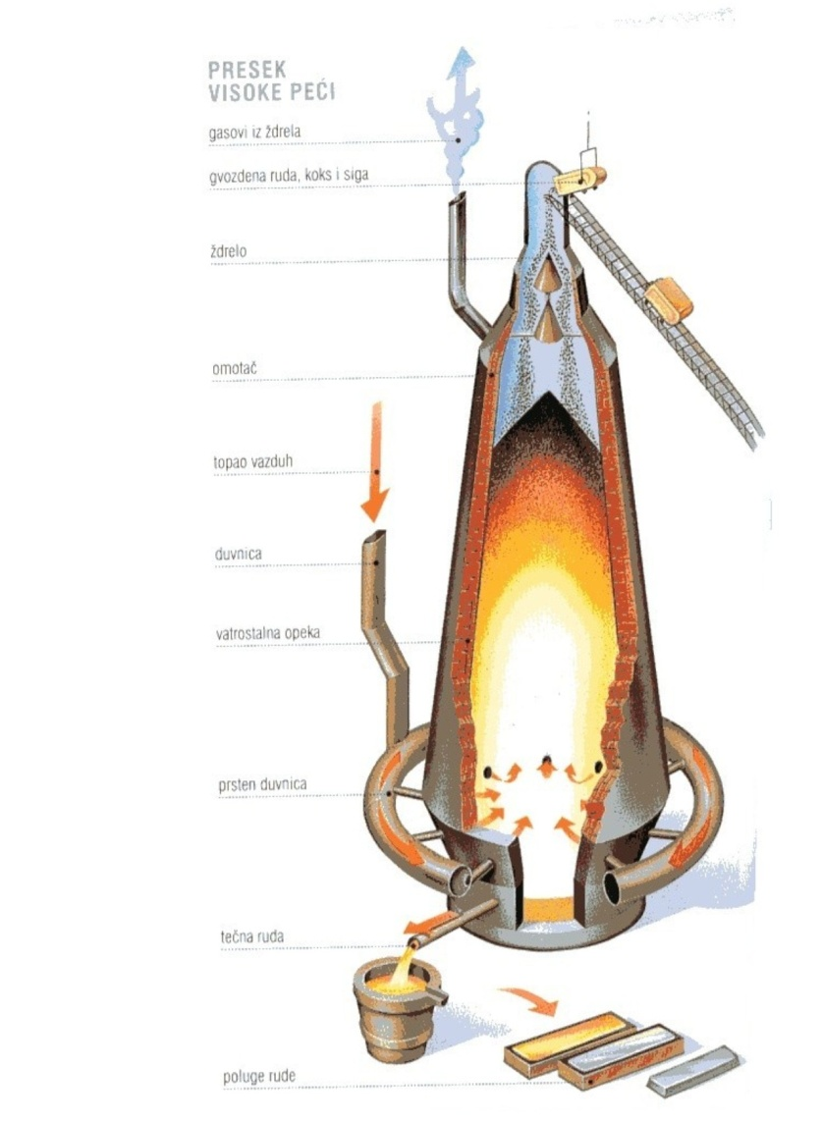
归纳
钢铁生产有哪些特点：
由产品性质决定的，
由生产过程决定的。
钢铁生产有哪些基本要求？
思考
钢铁生产如何针对这些特点进行厂区布置和生产组织。
钢铁生产的技术逻辑是如何随技术进步演进的。
落实
生产的结构：
细化——宏观架构
量化——指标体系

Slide 374
注重认识的联系和递进: 从化学到化工－－从实验室到产业
1．化工与化学
的联系与区别
（1）联系：原理(链接）
（2）区别：规模
2．化工项目的
开发
（1）选型: (链接)
（2）放大：逐级、 模拟、实验方法论
3．化工生产过程优化
（1）过程工业的特点(链接)
（2）过程的优化 ：离线优化、在线优化

Slide 375
单位系统/单元操作， 装置机组成套 （链接）
企业：车间成套－工厂成套，软硬件成套
行业：基本化工——合成化工——精细化工
产业：上游/ 中游 / 下游
起始原料----基本原料----中间体----合成材料----化工制品
社会生产流通体系 （链接）
4．系统
（1）化学危险物质
（2）量变与质变----好心办坏事；
渐变与突变---- 化学定时炸弹(链接)；
负变与正变 ---- 地球化学工程（链接）
5．化学灾害

Slide 376
注重历史画卷和宏大场面的展开
制造业的使命
制造业的工作范围
技术、产业结构、生产方式的层次转化;
产业升级的途径和历史条件
概念的演进，差异在发展中协同
制造业的生产
产品的特点
生产过程的特点
过程经济性的特点
制造业在社会化层面上的展开
认识上的支撑
手段上的支撑
组织上的支撑
技术的内在逻辑和外在关联

Slide 377
群策群力，敢为他人先
----清华大学“实验室科研探究”课程建设

Slide 378
2007年春季学期开始，清华大学开设了一门面向本科生的全校性公共选修课程“实验室科研探究”,探索以课程的形式，实现对本科生开放科研实验室，充分发挥综合性大学学科优势，盘活科研积累，扩展教学资源，充实通识教育，启发文化自觉。得到广大师生的热情参与，同时也引起兄弟院校的关注。

Slide 379
结合新课程的设立，我们采用行动研究的策略，紧紧依靠一百余名参课教师，对课程模式、组织方式，所依托的教学论、方法论，以及与整个教学链的融合，展开广泛深入的讨论，观察效果，边做边改，不断发现并研究解决存在的问题，明确其在本科生学习及高校育人进程中所处的角色和发挥的作用，校正课程发展方向，探索其内涵及发展规律，逐渐形成一门全新教学模式的探究课程。

Slide 380
课程基本形式
教
师
在全校筛选典型科研项目及成果
依托
组织
本课各2学时的独立教学单元
实验室
学
生
评估办
教务处
实验室与设备处
注册中心
基础工业训练中心
Notes:
教师：用通俗的语言和直观的形式在现场全方位展示科研过程，在现场现身说法地与学生交流讨论，讲述项目的背景、立项和实施的过程、所依托的装备条件和遇到的问题、解决问题的思维方法，经验教训和心得体会
学生：从所有单元中跨学科自主选择８个单元计１学分，各学期可接续选探究课(Ⅰ)－(Ⅳ)，最多可积4学分，跨学科观摩32个项目

Slide 381
教师：用通俗的语言和直观的形式在现场全方位展示经典项目或在研项目，现身说法地与学生交流讨论，讲述本领域本项目的背景、立项和实施的过程、所依托的装备条件以及遇到的问题、解决问题的思维方法、经验教训和心得体会；同时精选人文讲座，从文化、传统、伦理、论理、心理等方面引导学生思考和体验。部分项目还试点开辟进一步深入的途径。用实践的方法打开院系学科交叉融通的主客观障碍，为学生的宽口径发展搭起脚手架。

Slide 382
学生：从所有单元中跨学科自主选择８个单元计１学分，每个项目观摩后要提交实践日志。本科期间最多可积4学分，跨学科观摩32个实际案例。创新的成果必有创新的方法，创新的方法出自方法论，以此引导学生了解自己的思维过程，关注自己思维方式的变化，打下元认知的良好基础，为学习添上催化剂。学生通过课程不仅了解资源了解自己，学会自主学习；而且沐浴着人文关怀，熏染着传统和作风；还可选择各自兴趣点在后续创新教育环节中逐渐参与。有利于实现规模化培养，个性化发展。

Slide 383
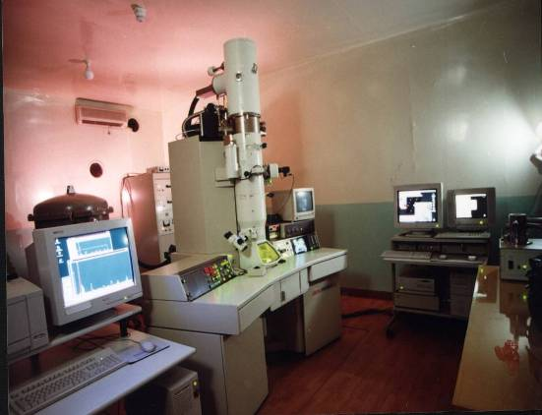
材料系：分析型场发射透射电子显微镜JEM-2010F

Slide 384
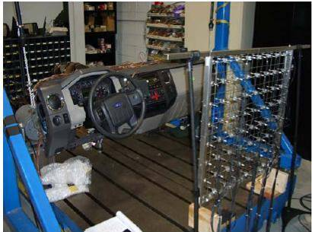
电机系：虚拟仪器技术－声音照相机实验原理图

Slide 385
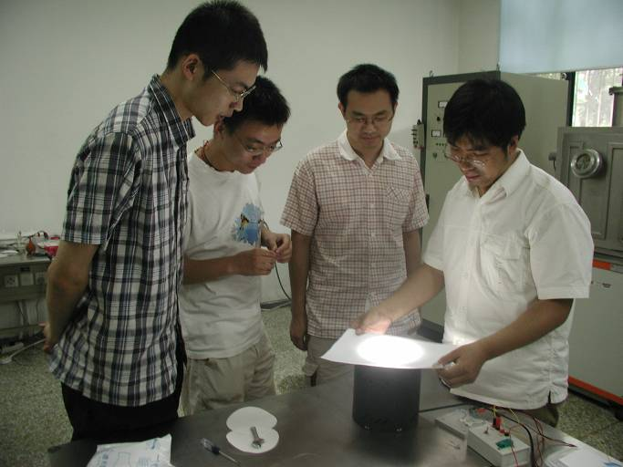
电子系：演示半导体光学元件

Slide 386
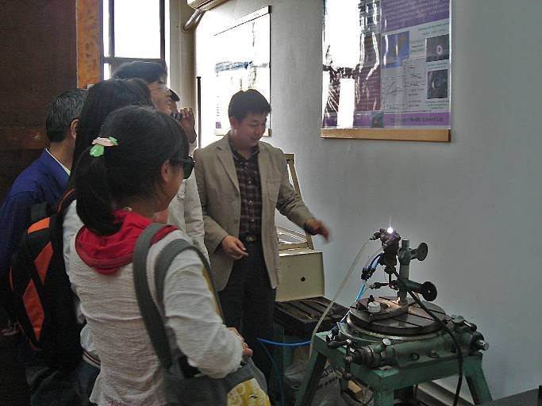
工物系：大气等离子体技术实验演示

Slide 387
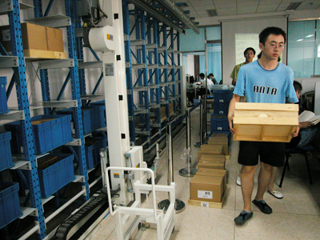
工业工程：参与物流配送实验

Slide 388
训练中心：讲解电子制造设备内部构造

Slide 389
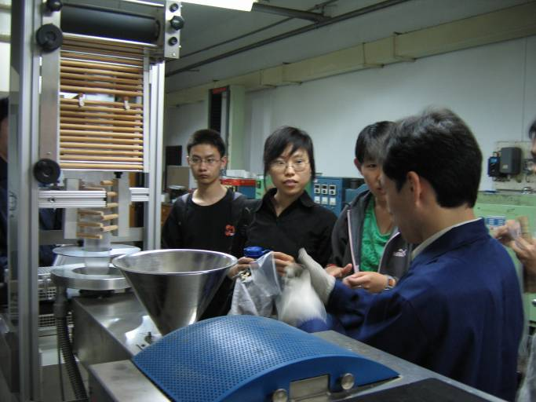
化工系：认识高分子材料

Slide 390
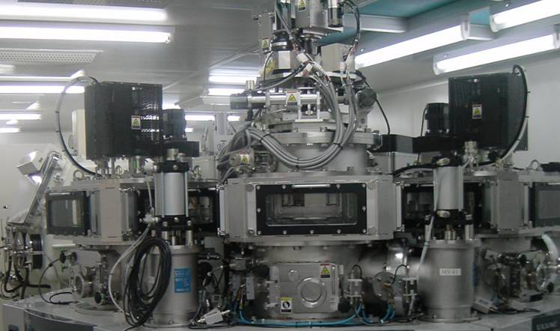
化学系：有机光电子－－真空蒸馏设备

Slide 391
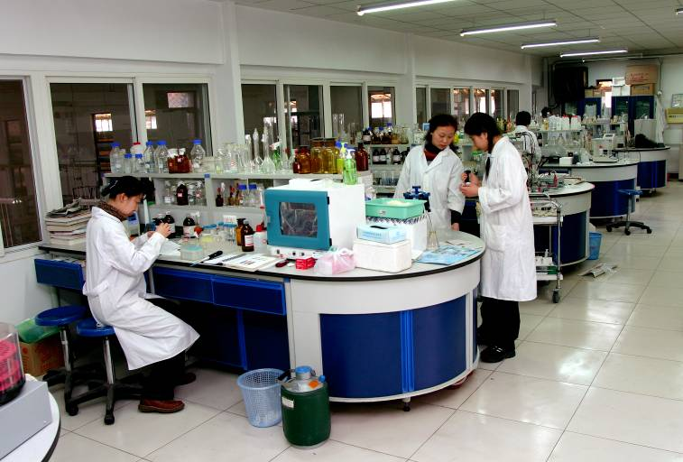
环境系：生物实验平台

Slide 392
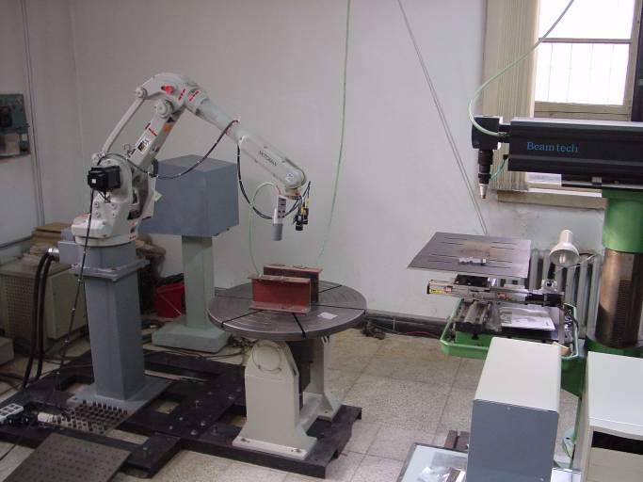
机械系：机器人激光加工系统

Slide 393
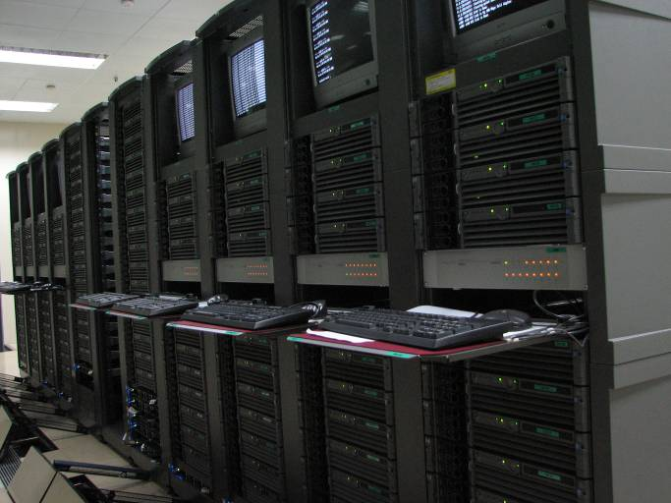
计算机系：清华大学高性能集群系统

Slide 394
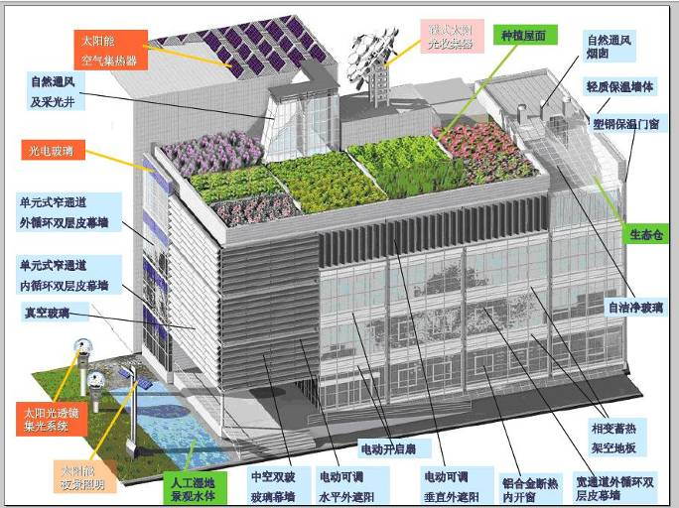
建筑系：节能楼关键节能技术

Slide 395
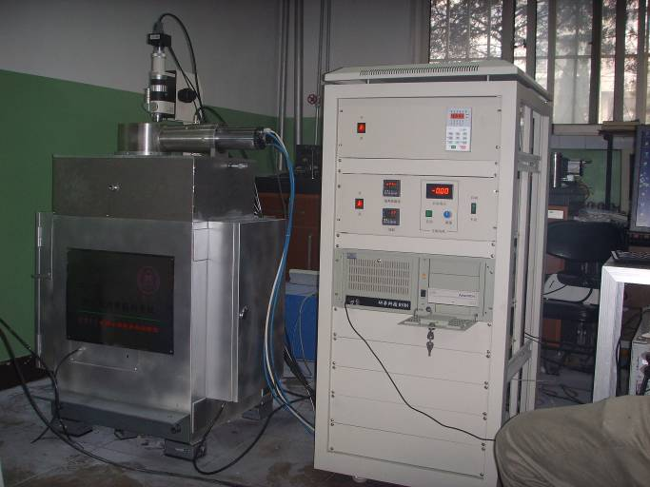
精仪系：纳米润滑膜厚测试仪

Slide 396
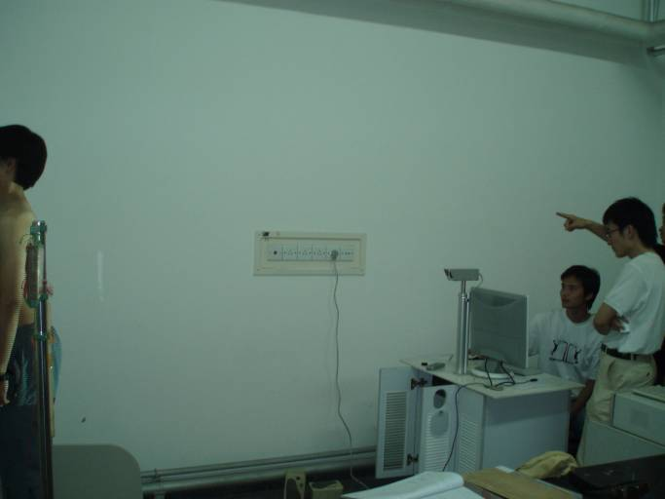
力学系：现代光学检测设备及应用

Slide 397
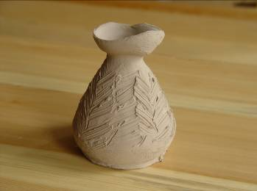
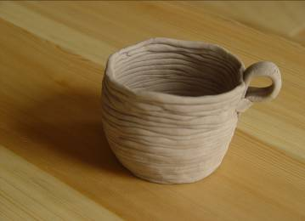
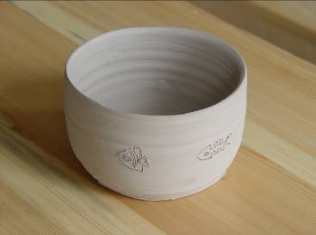
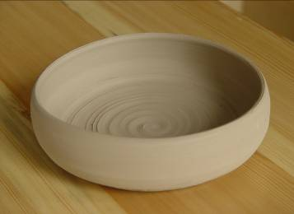
美术学院：陶瓷艺术设计创作工艺实践作品

Slide 398
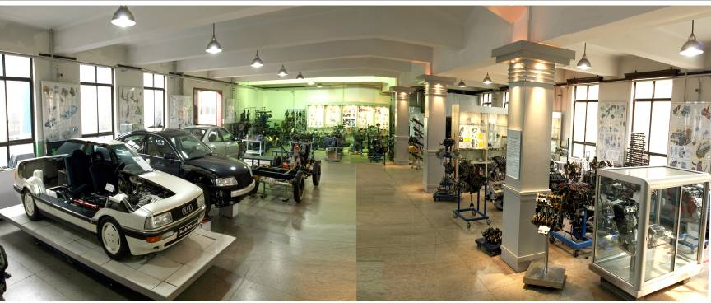
汽车系：汽车结构实验室全貌

Slide 399
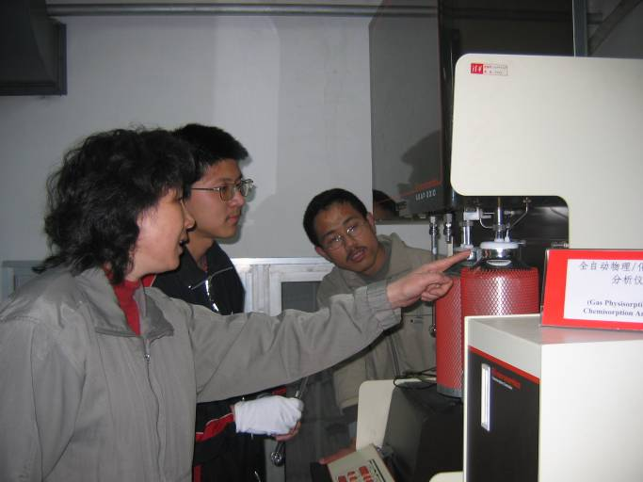
热能系：煤炭洁净高效转化与利用

Slide 400
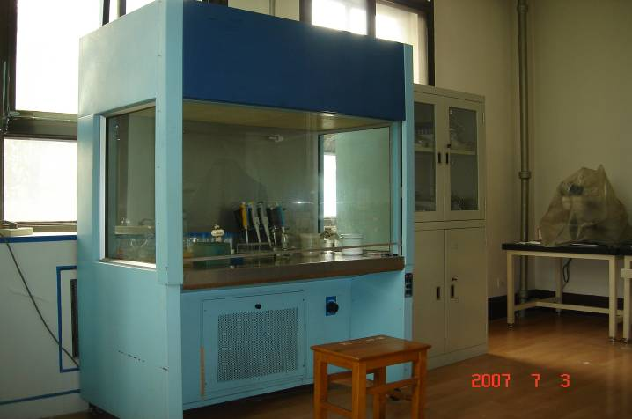
生物系：生物矿发分子处理超净工作台

Slide 401
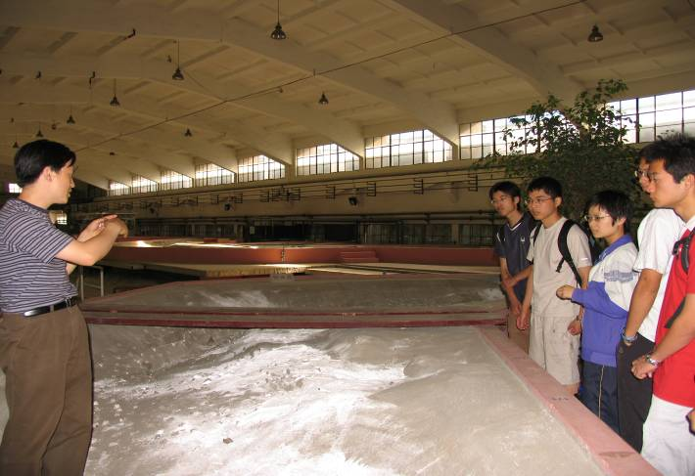
水利系：三峡库区泥沙实验介绍

Slide 402
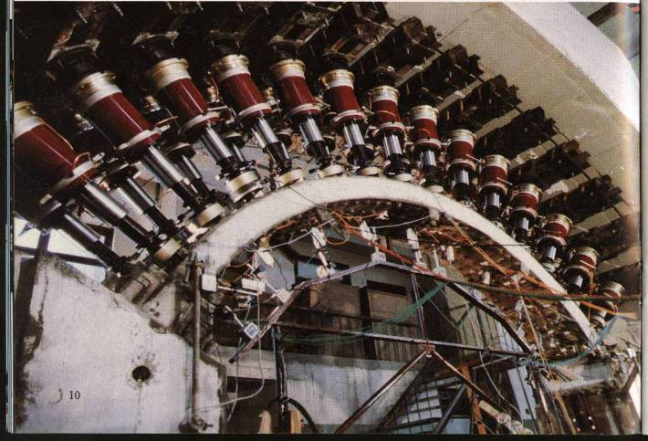
土木系：结构实验室介绍

Slide 403
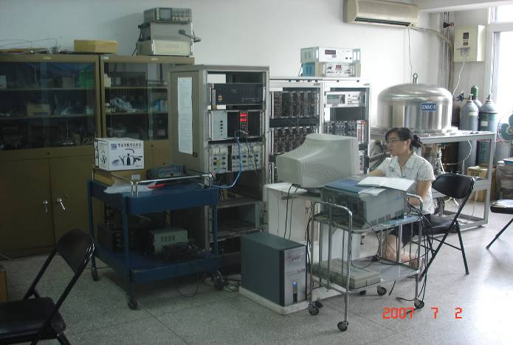
物理系：电子动量谱仪实验室

Slide 404
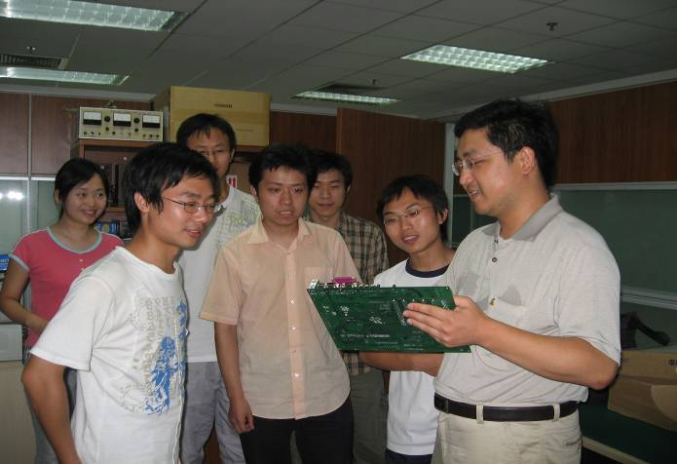
信息学院：嵌入式微处理器设计

Slide 405
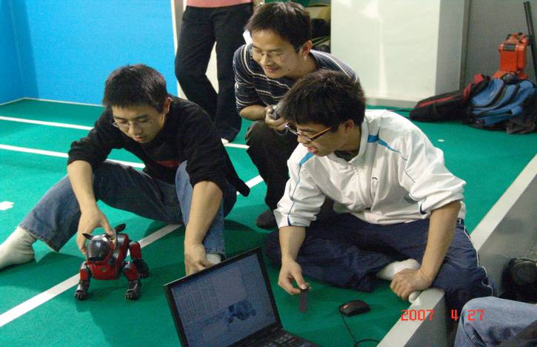
自动化：行走机器人步态控制

Slide 406
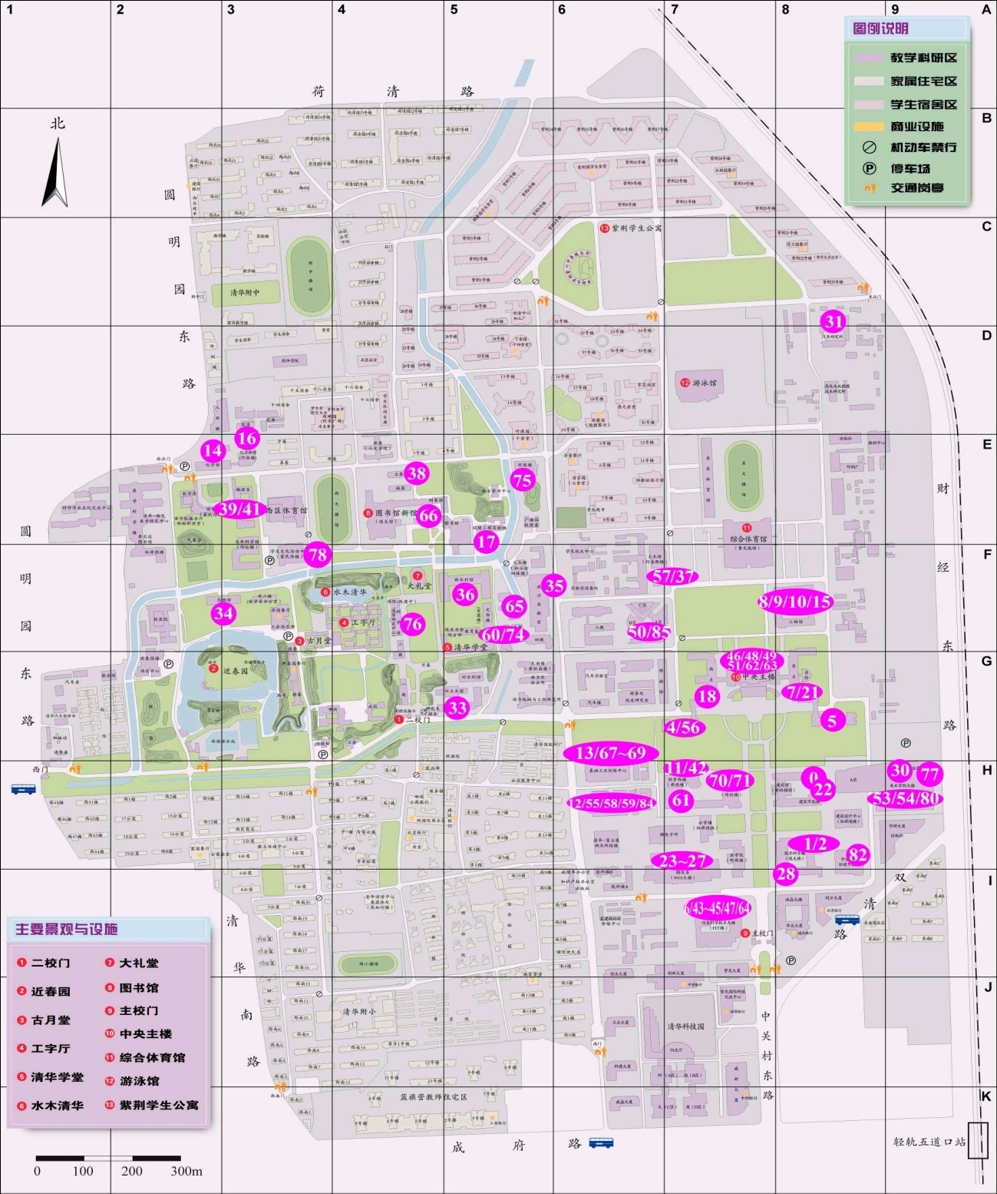
寻宝图
各教学单元的电话已发到网络学堂（课程文件）

Slide 407
用教学研究推动教学改革
教育研究是教学改革的前提。“意在笔先者胜，意在笔后者败”虽是摸着石头过河，也要事先深思熟虑。
积极探讨方法论，把教学和学习当作研究来做，是大学应有的品格。无论对教师，还是对学生，都应该是这样的。
因此，本课教改从教育研究切入。老师们把自己在科学研究中悟得的思路和学科最前沿的理论成果迁移过来研究教学，对课程的初衷、做法和预期有一个较好的理解和把握。
同时，学习是非常个性化的行为，一定要充分发挥同学的主观能动性。 在教学实践中更好地实现共同的追求。

Slide 408
研究的重点
（1）探索落实“通识教育基础上的宽口径专业教育”的高校教学改革理念的新途径；
（2）研究新型课程的有效组织及运作模式；
（3）研究新课程与新生研讨课、基础课、本科研讨课、SRT项目、系列大奖赛和毕业综合论文训练之间教学链的衔接过渡，探讨如何提高培养过程整体及各育人环节的教育附加值。

Slide 409
研究的难点
（1）如何统一认识，挖掘出高校丰厚的科研积累，并有效地转化成教学资源；
（2）如何协同需求，实现基于广泛科研资源的、行之有效的课程组织及运作模式；
（3）如何落实与基础课、专业课等主干培养环节及新生研讨课、SRT、系列大赛、社会实践等创新教育环节之间的衔接，通过延长教学链和思维链促进整体培养过程各环节教育附加值的提高。

Slide 410
研究过程
上下共同努力实现了科研与本科教学结合的课程整合。
更可喜的是课程教学迅速演变为师生共同参与的教改试验区。突出的特点是老师们把自己在科学研究中悟得的思路和学科最前沿的理论成果迁移过来研究教学改革，成功地找到了整合资源实现全面教育的途径。

Slide 411
一、以“虚拟团队，管理协同”的机制，创造将研究型大学丰厚的科研优势和存量资产盘活，转化为本科教学资源的新模式
基于广泛科研资源和人文资源的通识教育平台
演化
学生合法参与
各级领导联手协调
体制
训练中心组织服务
协同
老师主动创新
功能
结构
科研
本科教学

Slide 412
二、用系统科学的思想建立课程结构，为学生搭建通识的脚手架，并从科研实践提炼方法论作为学生学习的催化剂，培养起思维的开放性
哲学
开放式
方法论
文化艺术
建筑科学
行为科学
军事科学
地理科学
人体科学
思维科学
系统科学
数学科学
社会科学
自然科学
理论
研究型
综合性
实践
科学技术体系结构

Slide 413
三、依据复杂性科学的原理，聚集资源要素，生长课程内涵，形成学科交叉的多样性育人环境，铺垫各个育人环节
聚集
交叉
“复杂性科学”原理
流动
达尔文：看一眼缤纷的河岸吧!
多样性

Slide 414
目标
跨学科
专业培养
实验室
学生
聚集
资 源
主 体
组织管理
老师
各种
育人环节
行为

Slide 415
打开了封闭在专业内的培养
非线性变化
突破原平衡
进入新平衡
突破了基础课-专业基础课
-专业课的直线教学
形成了立体式的新教学框架

Slide 416
科学研究-本科教学
理论学习-社会实践
流动性
专业培养-广泛通识

Slide 417
四、在延长教学链和思维链的过程中,提高整体和各育人环节的教育附加值
延续扩大新生研讨课的思想成果
成为第一课堂的前期铺垫和后继实践场所，激励第一课堂学习兴趣和动力，活化第一课堂的研讨
预热SRT、学生赛事和社会实践
作为转系、交换培养计划的预演和准备
铺垫创业培养计划
创业的基础是创新
创新出自元思维
元思维培养的关键, 是建设多元链接的开放育人结构，培养起真正的开放性
校领导指出“这门课有可能打通很多其他课程打不通的脉络，要在这方面多下功夫”

Slide 418
五、依据广义生物学的原理，深入认识学生教师各自的需求，在自主主体之间建立起互补关系，引导系统自动向前发展，以此培植出教学改革内在的不竭动力
自主主体
科研教师需求
学生需求
用科研教书育人的成就感
发现更多资源因才求教
不间断有新人进入该研究
渴望参与科研学以致用
互补互利
从学科交叉中发现机会
拓展视野启发创新灵感
探究课持续发展的动力
领导和政策的支持

Slide 419
六、活化存量资源，融合育人环节，优化培养过程,铺垫全面教育育人战略
通识基础上的宽口径专业教育
专业研讨课 SRT 转系 交换 以赛代考
创新平台
找到兴趣点
稳定的教学计划
专业培养
跨学科通识
活跃的实践探究
混沌边缘
创造性环境
与专业结合，深入参与
启发思维
拓宽知识面
新生研讨课 实验室科研探究
必修理论和训练
基础平台

Slide 420


七、用因材求教丰富因材施教，以多样的知识背景培养多样的拔尖人才，有利于规模化培养、个性化发展，各按步伐共同前进，使人人成才
多彩的花朵：各个学生知识结构各有不同，从而有不同的思维角度
因材施教＋因材求教
牢固的根基：每个学生都有扎实的通识基础
规模化培养，个性化发展

Slide 421
八、通过基于广泛科研资源和人文资源的工程文化体验,营造大学文化的整体感，由知识育人走向文化育人 ，启发文化自觉，切实落实“顶天、立地、树人”的办学理念
人的塑造——全面发展
艺术、政治
工程文化
大学文化的整体感
科学精神
人文精神
工业实践
经、法、新闻
文、史、哲学
技术进步
非宁静无以致远
倚综合推动创新
价值取向
思维方式
情感模式
生存模式

Slide 422
创新点
创造了将研究型大学丰富的科研优势转化为本科教学资源的新途径，通过工程文化体验营造大学文化的整体感，提高本科生培养质量。
创新了教学管理模式。项目所依托的课程基础是全校多种归属的科研资源，组织众多实验室和科研教师共同建立本科教学平台，涉及面广，选课学生众多。课程采用“虚拟团队 ，管理协同”的方式运作，开创出了教务处、实验室与设备处、注册中心等管理部门和训练中心等基层部门各自发挥优势，各负其责又加强协同，依托教育教学研究共同推进课程的创新教学管理模式。

Slide 423
创新点(续）
(3）项目促进了探究课程与新生研讨课、SRT、学生赛事以及第一课堂等教学环节的融通，有助于进一步优化学生的培养方案，有助于推进自主探究式学习，提高学生学习过程质量，帮助学生接触了解学校资源，找到自己真正的兴趣点，有利于形成跨学科、跨专业、跨系统的大思维。

Slide 424
课程改革效果
由于领导的重视和支持，课程及其教学研究发展迅速，受到全校师生的积极参与和欢迎，参与项目课程建设的教师达到100余人（授课教师有院士、教授及活跃于科研一线的工程技术人员），所依托的实验室达到90余个；同时学生选课踊跃，课程设立的6年来，有超过10000名学生从中受益，现在每年选课学生已超过1500名，是学校培养学生文化素质、通识素质、创新素质的重要教学基础平台之一。

Slide 425
课程建设成果
国家级精品课、校级精品课
校文化素质教育核心课程
清华大学教学成果一等奖1项
撰写研究报告1份
出版教材《实验室科研探究---基于广泛科研资源和人文资源的工程文化体验》
发表核心期刊论文 3篇，国际会议论文2篇

Slide 426
发表论文明细：
①TANG Bin, LU Darong, LI Shuangshou, FU Shuigen ，An engineering culture experience based on general research resource and liberal arts resource (Ⅰ)—— the teaching practice and research of “Exploration to Scientific Research of Lab” course of Tsinghua University，Proceedings of The 9th International Conference on Modern Industrial Training, SOUTHEAST UNIVERSITY PRESS,Nanjing,China,27-30 October 2009
②LU Darong, TANG Bin, LI Shuangshou, FU Shuigen ，An engineering culture experience based on general research resource and liberal arts resource (Ⅱ)—— the teaching practice and research of “Exploration to Scientific Research of Lab” course of Tsinghua University，Proceedings of The 9th International Conference on Modern Industrial Training, SOUTHEAST UNIVERSITY PRESS,Nanjing,China,27-30 October 2009
③卢达溶，汤彬，李双寿，傅水根，基于广泛科研资源和人文资源的工程文化体验——清华大学“实验室科研探究”课程的教学实践与研究，清华大学教育研究，2009,2：33-38
④傅水根，卢达溶，汤彬，创建实验室科研探究课程 促进本科研究型教学改革，中国大学教学，2008年，3:48-49
⑤卢达溶，汤彬，傅水根，李双寿，挖掘科研积累，丰富教学资源，为本科教学服务”，实验技术与管理，2007, 12：1-3

Slide 427
改革实践给了我们信心
实验室科研探究课程的通力合作，所形成的新的育人思路，其决心，其规模，其效果，其资源动员深度和师生参与的热情，恐怕是其他国家一流大学也难以做到的。这体现着广大师生的首创精神和改革开放后的社会主义大学可以集中力量办大事的优越性。它降低了我们的发展成本、培养成本和学习成本。营造出培养拔尖创新人才自由探索、独立思考、勇于创新的良好环境。

Slide 428
同时也“逼”出了后续开展“跨学科整合工程文化、推动文理工融通”专题研究的现实需求
我们提出了“基于广泛科研资源和人文资源的工程文化体验”的概念，但对工程文化却还不能说得很清楚。放大了看，当代科学技术与经济、社会的内在联系越来越紧密，但专业化造成的学科裂变和价值破碎却愈演愈烈。这实质上反映了人们在知识结构和研究领域的高层次上发生了危机。解决当今世界面临的深层问题，急切呼唤一种更大视野的综合研究为其开辟道路。“工程文化”是酝酿新学科（如“广义工程学”等）的学科知识和基本认识的探索， 是把推进文化传承创新落到实处绝好的抓手。

Slide 429
找到努 力方向
综合化、开放式、研究型
通识教育基础上的宽口径专业教育
加强实践教学
子平台建设
新生研讨课
实验室探究课
文化素质核心课
两课
数学物理
外语
体育
文艺
美术
S
R
T
学生赛事
转系交换
暑期实践
毕业设计
学生工作
高水平科研
完整的文理工学科结构
亟待进一步整合
每门课都是都是这个
大逻辑的一部分
理、工、文汇通，
互为通识，互为铺垫
综合的平台
统一的科学
每个老师都是
文化育人的生力军

Slide 430
形成明确的路线图
卫星
撞月球
实验室科研
探究
90个教学单元课堂
文化素质核心 课程
90门课的老师
传感器
教育研究院
心理系
教学督导队
学生记者团
政策研究室
触－思－链－研－汇－通
形成更加综合的平台，解决一些更基础、更根本性的认识
例如：工程文化、方法论、广义工程学……
以师昭昭，使生昭昭
给学生更明确的指导，提供更广阔的发展空间

Slide 431
沿着这个路线图，我们又进行了以下工作：
1.实验室科研探究已进行了8个学期，引导六千余名学生进行基于广泛科研资源和人文资源的工程文化体验；利用实验室科研探究的平台，由实验室与设备处组织已经进行了若干学期各实验室教师和技术人员的互相观摩，促进学科交叉；实验室科研探究开课期间，又向以文化素质教育核心课程九十位主讲教师为代表的文科老师发出邀请，推动较大规模的文理走动。
2.在广泛交流的基础上，重点走访了教育、哲学、历史、心理、
社会学、国学等学科单位，研讨以工程文化为切入点，推动文理 工融通的必要性、可能性和路径，形成了共识。
3.大家共同初拟了工程文化及广义工程学研究提纲征集稿，并建立了与之相应的网络平台。希望能发动大家通过讨论进一步修改完善这个体系，并将各人已有的相关研究文章帖入相应的条目窗口，以此较快地汇集我校在这方面已有的研究成果，整理我们的认识；然后开放给全校老师同学，再从各自的角度对其进行修剪、加工、补充、在应用中完善，形成一个多元链接、动态发展的平台，支撑我校工程文化的研究教学和相应的“广义工程学”学科建设，为学生个性化发展提供一个必不可少的宏观认识。

Slide 432
为什么要以工程文化为切入点呢？
文化层----文化社会学视角
我国开封古城考古发掘和德国考古学家施里曼根据荷马史诗《伊里亚特》的记述传奇地发掘特洛伊古城的启示----文明和文化是分层的，新的文明是在旧有的文明基础上发展的，传统的文化也只有在新文化中才能体现出其价值。

Slide 433
工程文化是承上启下的杠杆
从横向看，工程是人们综合运用科学理论和技术手段，遵循社会伦理和规则去改造自然世界的过程及其所取得的物质成果，是现代社会运行的基础结构。
从纵向看，由数学、物理、化学、生物、力学等基础科学的深入发展演进出工程学，大大地推动了人类的工程实践，积累了前所未有的知识、智慧和财富，撑起了整个现代文明。这在人类文明史研究上甚至具有历史分期的意义。工程以其鲜明的综合性特色，更接近文化的现代形态。工程文化应该说是文化在近代的重要发展，是人类在现代作为一个整体对世界把握的一个不可或缺的部分。作为一种文化形态，工程文化将不可替代地承担起工业文明向知识经济文明过渡的认识支撑。

Slide 434
通过将研究型大学丰厚的科研资源转化成教学资源，并以此为依托，教学科研相长，推动文、理、工相融通，凝练出工程文化，通识教育各要素在其中都有非常实在的体现。学生通过对工程文化的认识，就有了看问题的大气，就有了文化的担当，再学专业、再发展就会不一样了。这也是促进学科综合化发展的可行途径。
历史从哪里开始，逻辑就从哪里开始。前人已经铺垫到这里了，我辈就该将其拿下。清华在这方面有得天独厚的条件，这也是清华大学对人类和中国高等教育应作出的贡献。但我们自知智慧不够，希望与同行同道们共建共享。

Slide 435
且思且行，人文日新
面对时代变迁的压力和产业界对教育的批评，清华大学主动反思，并付诸行动。那么多人投入精力和热情，整合全校资源，开展基于广泛科研资源和人文资源的工程文化体验，就是想以此为载体，从基本面进入，把综合化的教学理念变成学生看得见、摸得着、够得上的措施和环节，使学生在多学科的纵横捭阖中建立大逻辑，体悟高思维，并用它影响自己整个大学以至终身的学习。当然，像工程文化这种深层次的综合，现在还没有现成的东西，其整合和提炼正是摆在文、理、工各科教师面前的任务。综合性研究型大学有条件，也有义务通过跨学科努力完成这个使命。

Slide 436
我自己也随着本课程的建设、成熟而成长，不断改变着知识结构和思维方式，工作面貌也在变化，与大家一起在工程实践、科学研究和教育改革完成了以前难以实现的任务。先后被评为北京市技术经济创新标兵；获北京市教学名师奖；并曾获得学生评选的阅历丰富奖和经管学院十佳教师，列名第一。负责国家级精品课和 北京市精品课各一门。被聘为清华大学文化素质教育课程建设委员会委员和清华大学工程教育研究中心学术委员。本课的教学团队也在教改实践中不断成长壮大。
但是，面对先师，面对综合的领域，面对建设本土工程教育和经管教育的艰巨任务，也越发感觉到自己的不足，当更加努力，与同学同行同道们共同成长。

Slide 437
教育是一种理想

Slide 438
在十年、二十年后，我们学校培养的学生要在国家未来的发展中起到重要作用, 要在各个学科、各个领域中发挥重要作用。要有这样的眼光，才能为十年、二十年以后的社会提供服务，为十年、二十年以后的社会需要提供人才。

Slide 439
改革 开放 务实 坚守
大家一起来努力

Slide 440
参考读物
卢达溶主编
《实验室科研探究—基于广泛科研资源和人文资源的工程文化体验》
2009清华大学出版社

Slide 441
第四节
创意修为
实践性学习--探索者的不归路
修为：
佛教中指通过修炼之后所达到的境界．耐得住一切寂 寞，经得住一切诱惑，懂得忘记，学会放弃，学会适应。
在此借指一个人的修养、素质、能力。

Slide 442
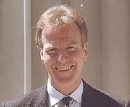
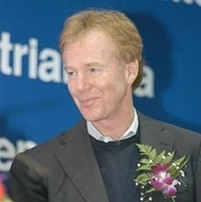
“学习型组织”概念是麻省理工大学佛瑞斯特教授 ,于1965年在《企业的新设计》一文中首先提出的。
他的学生彼得.圣吉，于1990年完成其代表作《第五项修练——学习型组织的艺术与实务》。发展出一种人类梦寐以求的组织蓝图。完整地提出了学习型组织的一套概念与分析框架。

Slide 443
教育学解释
对“学习型组织”有两种解释
管理学解释
教育学解释
终身地学习
非传统学校教育
管理学解释
组织的学习
针对科层制弊端
目前，学习型组织建设基本上是教育学概念上的。
建设管理学意义的学习型组织，比教育学意义的更复杂、艰难，但意义更大。
更难得的是二者的融合。

Slide 444
21世纪缺的不是“管理” ，而是每个人自动自发的创新。
－－加里.哈默《管理大未来》

Slide 445
一、认识时代
对大局改变要有了解
3000年前，新石器革命后进入农业时代。
300年前，工业革命后进入工业时代。
30年前，高科技革命后迈向知识经济时代。
最大的变化是什么？－－当属时空观
时：信息传递、资源汇集、决策处理问题速度空前加快。
空：世界已连成一个整体，综合已成为主流。
全球化对接带来更广阔的发展空间。

Slide 446
因此，人必须随之变化――世间唯一从来不变的策略就是变化（创新）。一旦成形，即思改变，才能赶上变化的形势。其切要处则是把握全局，思维始终围绕着宏观大势，开创全新的视野，并进行全新的诠释（科学社会人文一以贯之之道，相为因缘与依倚之理）；将相关的难题联系到一起，并整合所有的知识，从不同的角度审视问题，看到别人还没有看到的。

Slide 447
二、了解自己
在希望有机会发展自己之前，是否已经了解了自己？－－健商、智商、情商、灵商。
人是全息的,潜能是全面的,发挥的关键是思维方式。
思维的研究是大学问。
思维的层次感有助于潜能的发挥。层次――高度――视域――境界
分析归纳、逻辑推理是最基础的思维（线性思维）；
其上一个层次是形象思维（平面思维/概念性思维/利用词群进行思考）――建立在经验和直觉之上的智能行为,依仗类比借鉴，站到巨人肩上。

Slide 448
形象思维再扩展,还有灵感(顿悟)思维,如何将与显意识同时存在的多个潜意识(下意识)唤醒,将自己多年存于其中的思维训练和体验积累激活,使一个自我变成几个自我,对早已在先前的实践思考中形成的精神成果进行物理级的综合集成,缩短思维的距离,加大思维的深度,使茅塞顿开,潜能尽现。
人体科学中生理心理学研究的进展,给人另一种启示:人有二脑，左右各司其职：左脑主逻辑、理性，擅长管理；右脑主判断、情感，有领导天赋。具体到个人，或偏于左，或偏于右，各有所长。是顺势而为，发展自己；还是增己不足，谋求转型？关键是保证自己的良性存在。
命不可违，运却可争――其实在于如何把握自己。身经同样的人、事、物，如有更好的思想和修为，就能把握更多的机会。

Slide 449
三、学会学习
哈默以其“核心竞争力理论”打破了“木桶理论”，石破天惊。
核心竞争力是企业能在市场竞争中取胜的决定性、根本性的能力。其实质是在越来越细分的全球专业化分工的市场中的作用和地位。依托的是与众不同创造独特客户价值的眼光、决断和组织执行力（例如，Intel处理器的研发和制造，并持续保持其领先地位，是Intel公司的核心竞争力。）
它在企业中如何体现呢？
教科书上有多种提法，起初注意到资源、技术、成本、市场；后来又加上时间和人才；再后来归纳成差异性原则（差异性、独占性、持续性）；还有由市场/战略/要素/团队构建的经典的钻石理论。
但是最重要的是什么？

Slide 450
是：人！
人——团队——核心——第一首长，看他是否具有界定问题、分析问题、整合资源的能力；重新想象其基本目标和命运并连续地为自己创造新梦想新目标的能力；识别、拆分、重组经营模式并领导组织适应新形势的变革能力。跟上形势，义无反顾地把自己的企业建设成知识型企业。这体现出他的领导力。
您就是您自己控制范围内的第一首长。
您的责任就是认清形势，改变自己，培养起真正的开放性。并且要把管理创新转化为员工的利益，使管理人本化，释放所有员工的潜能。

Slide 451
再则，是团队对未来的感悟。《国家的任务》中讲：一国的竞争力不在他的国民拥有什么，而在于他的国民在学作什么。
要由实践和学习生长出来个性化管理。现代管理使所有公司的管理都走向趋同，使CEO跳槽变得非常容易，这不是件好事。
企业应该成为学习型组织，用学习来实现思维方式和行为方式的转变，有效的实践性学习是企业立于不败的保证。以此，打造出团队无坚不摧的执行力。
越是无形的东西别人越难学去，越是长期起作用的因素。

Slide 452
四、创意管理
创意目的：
不是竞争出财富，而是创造出财富。
创意意识:
创意思维不是特殊人才才有的。人人都有。只不过可能是因为你长期冷落它，使它睡着了。
要否唤醒它？
创意是勇于挑战自我的习惯，是一种经由培养和训练可以提高的能力。创意思维是在不意间存在的。

Slide 453
创意培养：
可用戒烟、调整作息甚至左手刷牙等方法尝试改变自己的可能性；
用定时观察自己锁定的目标的变化，仔细记录当天发生的某事等方法训练自己细腻的观察力、表达力和图像式水平思维的习惯，在貌似无缘的事物间找到其相关性；
用听音乐、游画廊培养自己的情感和文化情调。
……

Slide 454
创意方法：
创新可分为两大类，突破创新和融合创新。前者多集中在理论界；产业界的创新多表现为后者。我们着重谈谈后者。
搭便车――加减乘除法（案例：表笔/随身听/特大花瓶/袖珍手机）
集思广益――脑筋激荡法：众人拾柴火焰高，有共振效应 （物理原理：决定能否共振的要素，不单是频率，还有阻尼）。
深思熟虑――重新定义法：世界精彩，人易迷失。回到原始，重新想过，往往出新意。

Slide 455
寻本求源――渐距推元法
（案例：巧克力真的只能吃吗？
杂志就不能有书籍的身价吗？
黄河泥沙真的只是害吗？）
创意的方法很多，但有希望成功的只能是有其逻辑依据的融合、引申和发展。同一个问题不妨从多个角度去审视，例如技术的、艺术的、市场的，甚至经济学的、管理学的、哲学的视角，往往出新意。

Slide 456
创意源泉
创意的源泉就在你的员工和企业文化之中。
尤其要重视意会性技术――可意会而不可言传的技术。
意会性技术在个人表现为基于个人的知识存量和技术实践而具有的技能、手艺、技术诀窍；
在组织则呈现为通过长期的合作和培育形成的组织内具有独特风格的解决问题的方法和能力。不仅包括诀窍本身，还包括知道怎样去获得“期望的终极状态”，知道通过什么何时去获得它。

Slide 457
其功能在于，能够在理论知识、技术规范和工艺标准还没有充分涉及或细致规定的情况下，形成具有实用价值的特殊手段和方法，解决具体的实际问题，达到特定的目的。这是企业的底气和活力所在。
在现代化大生产管理实践中，组织意会性技术越来越重要，成为一个组织核心竞争力的重要部分。
这就要十分尊重人，十分珍重企业的传统。

Slide 458
组织意会性技术的传播和共享有两种形式，一是充分利用信息化手段；二是互动学习，包括干中学和用中学。
传统的企业组织结构，按刚性管理设计实施，企业内部的沟通有着很难跨越的层级鸿沟，阻断了员工之间的交流，给意会性技术的形成和共享设置了障碍。
学习型组织呼唤组织结构扁平化。行为学习、实践性学习、学习型组织等新型学习模式和组织模式实施和奏效的关键是领导者的见识和气度。

Slide 459
创意环境
宏观环境
融合创新是当下创新的主要形式。取得符合文化背景、经济基础、地理环境、社会基础的本土创新成果，首要的是促使决策、研发、支撑、市场一体化，营造适于创新的宏观环境和气氛，弥合干系各方在价值观、行为方式上的差异，改善信息不对称和利用不充分的局面，协调需要、条件，计划、市场，法律、道德，地理、历史诸方的矛盾，形成整体、开放、竞争、互动、协调的创新链条和区域创新体系，构筑配套的创新基础条件平台（先进制度平台、信息网络平台、技术集聚地平台、知识供应链平台、中介服务平台…）和良好的创新生态环境（风险投入机制、人才发掘机制、官产学研合作机制、危机处理机制…）。此聚势也。

Slide 460
介观环境
实例：硅谷—成千上万个新奇的经营观念在一个经营创新的开放市场中竞争，那些 有价值的经营观念吸引着有才能的人和资本，就如同鲜花吸引着蜜蜂。它不再是一个地理区域，而是一种自由的想象、不受限制的试验、以及勇往直前的象征。这就是行业变革。成功的创业者是这种新制度的产物。但是如果他们想要多次成功，就必须成为再一个新制度的学生，接受新的创新议程。

Slide 461
微观环境
创意需要轻松和谐的环境，用你的心情影响周围的人，带着活力和热情去做事。用你的微笑和心境告诉他们，即便无法选择工作，但工作方式总是可以选择的。那是孕育创意的气氛，千万别在自己周围建立精神垃圾厂，生产乏味、沉闷、猜忌和内耗。
能力层级的最高一层是激情。他是让意向变为成功的神秘调料，使人变聪明，且具感染力，使大家努力跨越障碍，永不言弃，“一个拥有激情的人胜过40个仅仅有兴趣的人”
当你的“员工”是地球上最聪明的时，命令和控制就不是一种好选择。

Slide 462
管理创新
管理其实是一种与资本、技术、人力资源一样变化的要素。
因此，哈默建议我们的管理创新议程中必须添加一些全新的任务:
在不牺牲工作重点、纪律和秩序的前提下，怎样通过更少的管理拓宽员工的自由度？
如何脱离机械的科层体制，构建一个由“社区共同体精神”凝聚员工的企业？
如何在整个组织中放大共同使命感，让员工乐于奉献。

Slide 463
我们的大庆精神、鞍钢宪法、均衡发展、全国一盘棋、两条腿走路、两参一改三结合……群众路线……孙子兵法……孔孟老庄….早已被别人象神明一样请回去，与自己的经验融合包装成精益生产、敏捷制造、虚拟企业、学习型组织……
我们应该扪心自问，我们对先贤的好东西就那么不知珍惜吗？！在创新路上，虚无主义和犬儒主义关上了通向元智慧的门。

Slide 464
管理更接近艺术，个性极强，但其创新也有规律可循。
管理创新是服务于创新主体整体目标的。
创新主体是与创新客体相对应的范畴。创新活动是主体在一定经济和认识约束条件下的对象化活动过程。主体须有创新需求、能力并借助一定的中介变革客体。
创新能力包括创新认知能力和创新实践能力。

Slide 465
创新过程可包括创新决策（以研究者的智慧和主体的逻辑性及非逻辑性思维能力为中介）、创新R&D（以技术规则、试验条件为中介）、手段创新（以现成的和经过改造的机器设备、操作规程为中介）、市场创新（以与用户的沟通为中介）。管理创新则是要促使其一体化（以营造适于创新的气氛为中介），弥合产学研各方在价值观、行为方式上的差异，改善信息不对称和利用不充分的局面，协调需要与条件、计划与市场、法律与道德、地理与历史的矛盾，形成整体、开放、竞争、互动、协调

Slide 466
的创新链条和区域创新体系，构筑配套的创新基础条件平台（先进制度平台、信息网络平台、技术集聚地平台、知识供应链平台、中介服务平台……）和良好的创新生态环境（风险投入机制、人才发掘机制、官产学研合作机制、危机处理机制……），取得符合文化背景、经济基础、地理环境、社会基础的本土创新成果。
因此，管理创新更需强调融合。管理创新一定要置于技术创新（技术逻辑的变化和工程手段的变化）的基础上，置于整个经济创新的框架之内，明了在总逻辑中的地位和作用。

Slide 467
五、效率和效果
这个世界是不平衡的，不是付出同样的劳动都可以得到同样的结果。于是，便有了效率和效果的区别。
快节奏的社会，要求快速行动。繁忙的经理人员在快速的行动过程中已经很少有思考的空间了。
由于缺乏宏观思考，有时会高效率地做着无效果的工作。
效果和效率其实是两个不同的概念。作一件对的事情比作对一件事情重要得多。谈效率只有在目标正确和效果肯定的前提下才是有意义的。

Slide 468
细观世间万象，原因与结果（例如投入/产出、客户量/营业额、朋友/影响）之间常常存在不平衡的分配，百分之八十的效果往往来自百分之二十的因素（但网络环境又使其不尽然）。因此，要时时检讨自己如何使用我们的资源、财富和智慧，对最重要的事情是否用足了力气。
一些最基本的定律，简洁至极，却极具统治力和震撼力。例如勾股定理、黄金分割、百分之十定律、二八律/长尾定律……须细细品之。

Slide 469
现代管理实践和流程的核心规则是：标准化、（任务和功能的）专业化、等级制、逐级目标认同、精英规划和控制，以及影响人们行为的外部奖励。这些原则使得大规模组织的操作效率和可靠性最大化。
但如果管理的目标是创建具有高度适应性和充分人性化的组织，这些规则是不充分的。
在21世纪，秩序化无法带来出众的绩效。

Slide 470
如何重构我们的管理基因？
生命：创造变异，寻找边缘；
市场：灵活动态地配置资源（柔性与匹配）；
民主：激发参与意识，增强员工的想象力；
激情：积极的出轨；
信仰：使命感的震撼力；
城市：增加聚集的机会。

Slide 471
要让这些规则发挥作用，必须以员工作为管理创新的主体，且员工的利益并不完全表现在金钱上，比如使命的追求，对决策的参与，社区的共享和分享，甚至可以经营员工的想像力，建立起快乐的工作环境，使他感觉到人格上受到尊重，都是对员工很好的回报，尽管难以被绩效考核体系衡量。

Slide 472
以前总说，成熟的管理者就是在合适的时间、地点，对合适的人，说合适的话，做合适的事。
其实，真、善、美、服务、智慧、公平、自由、激情，这些才是长久以来能真正激发人类追逐终极成就的精神责任感。
人的价值观，也就是你心中最看重的东西，更是人生修为中十分核心的部分。

Slide 473
六、沟通与“智慧革命”
创造是由人完成的，要以人为本才能获得创造。
沟通--人际关系--领导力--控制力--自信心。
人际出现问题时则需要寻求解决。一般的顺序是：沟通--协商--谈判--仲裁判决，越向后表明问题越严重。及时沟通的意义在于为出现问题的关系寻找转机，使其回头，重归正常。这是从大架构上给沟通定位。
沟通犹如开车，随时了解环境和他人，及时给出信号。初起需用慢速、大力，上路后高速、省力，但仍需时时细心维护。

Slide 474
沟通的诀窍是要准确判断问题出在左脑还是右脑，即一般问题在哪和现在具体在哪，以对症下药。风马牛不相及则不能针对问题，自然不会奏效。做事最忌想当然地以为自己和对方都是彼此肚中的蛔虫，自己想的对方都了解和需要。要认真对待，培养信任，形成默契。
沟通需要机变。但打通沟通的壁垒，靠的是你埋于心底的深深的善良和真诚。
当善良不只停留在一种情结时，那就是一种智慧，一种能力。

Slide 475
在人际沟通的基础上，建立持续的公司范围内的沟通，将精英智慧替代为同事智慧，避免官僚陷阱，发挥组织的集体智慧来解决大大小小的决策，还会有很多得以施展的人感谢你，引来更多的人中龙凤－－这需要公开、透明和大量的横向交流。这是管理者最需要做的管理。

Slide 476
七、咨询与决策
一个很大的误区是将管理简化为决策制定，将决策制定简化为分析，把分析缩减为技术。
管理数学能做和善于做的大部分属于单元决策，但实际运作中却以多元决策为多。
不要企盼管理一定能建立在可预测上。不可预测，或者说暂时的不可预测同样也是管理的基础。最大的不可预测也许就是未来的最大收益。这不就是网络时代最大的机会所在和对管理的最大挑战吗?

Slide 477
人作决策是在右脑，价值观起决定性作用，左脑则是其参谋。
请咨询，用下属，绝不能只听其结论，一定要看导出结论的依据和假设。否则，你是一分钟经理，他就是五十九秒员工,谁领导谁就说不清了。尽职的参谋，首要的是通过工作用科学方法将模糊的边界梳理清楚。
世事复杂，难以寻到最优解，而是在可行解中找一个较好的。你心中设定几套标准就十分重要了。

Slide 478
八、领导与管理
领导与管理是不同内涵的两个概念。
领导注重创意、目标和决策，注重事务的实质内容，即做什么、效果如何。依靠决断力并以热情感染团队共同奋斗。更多地需要情感，属右脑思维。企业文化的产生往往靠领导者。
管理注重过程、执行和调控，注重处理事务的方法。即怎么去作，效率如何。强调组织结构和制度。更多地需要理性，属左脑思维。企业制度的产生和优化更需要管理者。

Slide 479
因此，创业（初创和百尺竿头）更需要领导者――决策、热情、个人魅力、团结员工一起干；随着企业发展，管理日显重要。没有管理企业长不大，公司的成长过程呼唤管理者。
但是，领导与管理经常发生角色混淆――以领导代替管理，事必亲恭，越俎代庖，制度往往被领导自己破坏，无章法使人有隙可乘，效率自然低；反之，以管理代替领导，企业文化则缺乏活力。

Slide 480
然而，人又是多面的，同一个人可能要扮演不同角色，领导与管理在角色上亦时有交叉。分开谈是为了说清两个侧面。
领导是感性的管理，管理是理性的领导。
重要的是――我到底是谁？我现在肩负的责任是什么？
还需要了解的是自己最强的一面在哪？而后或顺势而为，或谋求转变，或借助他人，或增进自我。关键是了解自己，定位自己，规划自己，给自己一个良性存在和良性发展。

Slide 481
九、关注思维范式的创新
时代发展了,面临的问题越来越复杂;
技术进步了,解决问题的手段越来越先进。
但是,我们还看到了第三点,即这两者发展的速度表现出很大的不匹配性。尽管技术日新月异,手段在问题面前仍显得那么苍白无力。尤其在面对社会经济问题、思维问题、人体问题、自然地理生态环境等开放的复杂巨系统时,原本在处理简单系统甚至简单巨系统时有效使用的方法，例如用数学模型或程序模型描述和处理问题的方法，都失效了。

Slide 482
细究其原因,就在于为了使用这些方法,已将问题简化得不是问题本身了。用低一级的方法应对高一级的系统是不行的。原来的“科学方法”因其局限性变得不科学了。
已有研究基础的领域尚且如此，凭“拍脑袋”管理企业的命运就不用说了。
如何使用计算机和网络等先进手段,将从前凭经验定性处理的复杂问题定量地解决,将科学处理复杂问题的能力由微观过渡到宏观,提高预测、规划、实施、控制的水平,方法论就变得十分重要了。方法论是软件开发和应用的基础，更是企业向知识型企业转变的关键。

Slide 483
时代呼唤我们扬弃已经习惯了的还元论，向更综合的新的方法论推进，促进知识融合,加强知识管理。这也是近几十年科学前沿的一个亮点。我国以钱学森为首的一批元勋级科学家开创的系统科学新领域---通过科学研讨厅的途径,用从定性到定量的综合集成法解决开放的复杂巨系统问题的方法论研究(又称大成智慧学), 以及以美国圣菲研究所为领军的复杂性科学研究，被世界公认是走在前头的。
方法论可致事半而功倍，给人以大智慧，以此来克服我们混乱且保守的思维缺欠，应给予充分重视。
方法论是到大学来能学到大学味儿的最切要处，越早意识到越好。

Slide 484
方法论可致事半而功倍，给人以大智慧，以此来克服我们混乱且保守的思维缺欠，应给予充分重视。
方法论是到大学来能学到大学味儿的最切要处，越早意识到越好。

Slide 485
十、文化――教育如何培养企业家
十年树木，百年树人，树人先树己。
人的成长、发展也有其自身的规律性：
少年时期要学习文化，以确定自己的价值观，价值观和思维模式是由知识结构引导的；
青年时期要形成政治的认知，了解国家、社会如何运行，人要有政治责任；
壮年时期要渐入社会的关怀，事业发达后，还有社会责任的层次；

Slide 486
人是一定要有了经历、体验的积累，加上不辍的学习，方可真正参悟经济的底蕴，掌握管理的技能，成为成熟的企业家。
但这只是一般规律，人的成长是非常个性的。任何人都不要自负和自卑，相信一切都有可能发生。条条大道通罗马，关键是清楚自己的长处和欠缺在哪里。

Slide 487
以人为核心的文化，是一把奇怪的钥匙。有了相当的修为后才能领会管理学的精髓，才可用。
这犹如习武，易学难精。
管理的理念其实源于文化的传统，体现着人们对历史中积淀最深的意识文化主流的身心感受和认可，表达了人们对客观存在的一种理解和期许。

Slide 488
国外的管理经验和技巧源于其自身的文化、历史和价值观，我们要引进使其在中国奏效，就必须寻找到中外文化的差异，下一番消化、吸收、融合、同化的功夫。
中国要走向世界，参与国际经营，除应了解人家的游戏规则外，最需修为的恐怕就是中外文化的契合了。

Slide 489
其实，外国的许多有识之士也在反思，在东西文化的契合上寻找出路（彼得.圣吉/南怀瑾/台湾/上海）……
中国文化博大精深，其中不乏管理哲学的元思维。社会出现困惑时，思想界屡屡回到先秦，寻求智慧和启迪。

Slide 490
《大学》中说：“物有本末，事有终始，知所先后，则尽道矣”。
《老子》中说：“圣人处无为之事，行不言之教”，“为无为则无不治”。
细细品之，直透管理之道的根本。
记之与诸君共勉。

